Slide 1
培训目的及期望效果
培训目的
了解并掌握重要知识点
熟悉考题形式
掌握答题技巧
期望效果/要求
复习过的题目一定要得分
没有复习过的题目运用技巧争取答对
案例题尽量覆盖得分点

Slide 2
高级考试大纲
项目管理知识、方法、工具
PMP十大知识领域
项目立项与招投标
合同管理
配置管理
需求管理
项目管理高级知识（项目集、项目组合管理、大项目、战略管理、业务流程管理、知识管理、绩效考核与管理）
信息化知识
信息化基础：电子政务、企业信息化、电子商务、信息资源管理、物联网、云计算、大数据、互联网+、智慧城市、移动互联网
信息安全知识
信息系统专业基础知识：软件工程、软件构件、软件体系结构、面向对象、典型应用集成技术、软件工具、计算机网络
法律法规与标准规范：合同法、招投标法、著作权法、政府采购法、国标；
工程监理知识
管理科学基础知识：运筹学、系统模型、数量经济等
专业英语

Slide 3
高级考试形式
题型 | 数量 | 考试时间 | 做题时间 | 分数
单选题 | 75题 | 9：00~11：30 | 150分钟 | 75分
案例题 | 3题 | 13：30~15：00 | 90分钟 | 75分
论文 | 2选1 | 15：20~17：20 | 120分钟 | 75分

Slide 4
知识领域 | 启动过程组 | 计划过程组 | 执行过程组 | 控制过程组 | 收尾过程组
项目整体管理 | 制定项目章程 | 编制项目管理计划 | 指导和管理项目执行 | 监控项目工作、整体变更控制 | 项目收尾
项目范围管理 |  | 编制范围管理计划、收集需求、范围定义、建立WBS |  | 范围核实 范围控制
项目时间管理 |  | 编制进度管理计划、活动定义、活动排序、资源估算、历时估算、制定进度计划 |  | 进度控制
项目成本管理 |  | 编制成本管理计划、成本估算、成本预算 |  | 成本控制
项目质量管理 |  | 制定质量管理计划 | 质量保证 | 质量控制
人力资源管理 |  | 制定人力资源计划 | 人员获取 团队发展 | 管理项目团队
项目沟通管理 |  | 沟通规划 | 管理沟通 | 控制沟通
项目风险管理 |  | 制定风险管理计划、风险识别、风险定性分析、风险定量分析、风险应对计划 |  | 风险监控
项目采购管理 |  | 编制采购管理计划 | 实施采购 | 控制采购 | 结束采购
项目干系人管理 | 识别干系人 | 编制干系人管理计划 | 管理干系人参与 | 控制干系人参与

Slide 5
案例题型
时间 | 试题一 | 试题二 | 试题三
2009.05 | 计算:范围/时间管理 | 人力资源管理 | 变更:需求管理
2009.11 | 风险管理 | 计算:时间管理 | 变更:需求管理
2010.05 | 变更:需求管理 | 人力资源管理 | 整体管理
2010.11 | 招投标 | 变更:需求管理 | 计算:成本管理
2011.05 | 质量管理 | 人力资源 | 变更:需求管理
2011.11 | 计算:时间管理 | 变更:需求管理 | 采购管理
2012.05 | 计算:时间管理 | 计算:成本管理 | 变更:需求管理
2012.11 | 整体管理、配置管理 | 项目进度的延期 | 质量管理
2013.05 | 质量管理 | 计算：时间管理 | 项目收尾
2013.11 | 计算：成本管理 | 计算：成本管理 | 配置管理
2014.05 | 质量管理 | 计算：成本管理 | 收尾管理
2014.11 | 计算：成本管理 | 综合：范围+沟通 | 综合：整体+沟通
2015.05 | 计算：成本+时间管理 | 综合：项目实施过程 | 启动+执行
2015.11 | 整体管理 | 计算：成本+时间管理 | 需求管理
2016.05 | 计算:时间管理 | 整体管理+风险管理 | 整体管理+时间管理
2016.11 | 计算：时间+成本 | 整体管理+需求管理 | 收尾管理
2017.05 | 计算：成本管理 | 质量管理 | 范围管理

Slide 6
论文题型
时间 | 论文一 | 论文二
2009.05 | 质量管理 | 风险管理
2009.11 | 成本管理 | 需求管理
2010.05 | 范围管理 | 可行性研究
2010.11 | 进度管理 | 论多项目的资源管理
2011.05 | 成本管理 | 沟通管理
2011.11 | 质量管理 | 人力资源管理：团队建设
2012.05 | 风险管理 | 可行性研究
2012.11 | 安全策略 | 大型项目的管理
2013.05 | 沟通管理 | 风险管理
2013.11 | 质量管理 | 沟通管理
2014.05 | 人力资源管理 | 范围管理
2014.11 | 论多项目的资源管理 | 进度管理
2015.05 | 风险管理 | 质量管理
2015.11 | 大项目/多项目的成本管理 | 采购管理
2016.05 | 范围管理 | 进度管理
2016.11 | 绩效管理 | 人力资源管理
2017.05 | 范围管理 | 采购管理

Slide 7
成本计算类
计算题精讲

Slide 8
挣值分析——利用项目当前挣值，评价项目成本、进度绩效
EV：实际工作的预算价值（挣值）——干完的活
PV：计划工作的预算价值——————要干的活
AC：实际工作的实际花费——————实际花费
Notes:
EV干完的活 PV要干的活 AC实际花费

Slide 9
已知：
某项目计划工期12个月，每月预算1万元，在4月末时，发现实际完成3个月的工作量，花费3.5万元。
问题：
1、在4月末时，此项目的EV、PV、AC？
2、评价此时该项目的进度、成本绩效。
Notes:
EV=3 PV=4 AC=3.5 进度滞后，成本超支。

Slide 10
SV=EV-PV （进度偏差）
CV=EV-AC （成本偏差）
SPI=EV/PV （进度绩效指数）
CPI=EV/AC （成本绩效指数）
评价绩效的依据
SV>0 SPI>1 进度超前
CV>0 CPI>1 成本节约
Notes:
SV>0等价于SPI>1说明进度超前（好的结果） CV>0等价于CPI>1说明成本节约（好的结果）结论是EV越大结果越好

Slide 11
项目Ⅰ、Ⅱ、Ⅲ、Ⅳ的工期都是三年，在第二年末其挣值分析数据如下表所示，按照趋势最早完工的应是项目（57）。
A. Ⅰ B. Ⅱ C. Ⅲ D. Ⅳ
项目 | 预算总成本 | EV | PV | AC
Ⅰ | 1500 | 1000 | 1200 | 900
Ⅱ | 1500 | 1300 | 1200 | 1300
Ⅲ | 1500 | 1250 | 1200 | 1300
Ⅳ | 1500 | 1100 | 1200 | 1200
Notes:
B

Slide 12
下表为同时开展的4个项目在某个时刻的计划值PV、实际成本AC和挣值EV，该时刻成本超出最多的项目和进度最为落后的项目分别是（57）。
A. 项目1，项目1 B. 项目3，项目2
C. 项目4，项目4 D. 项目2，项目4
项目 | PV | AC | EV | CV | SPI
1 | 10000 | 11000 | 10000
2 | 9000 | 7200 | 6000
3 | 8000 | 8000 | 8000
4 | 10000 | 7000 | 5000
Notes:
C

Slide 13
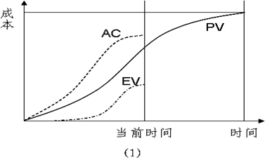
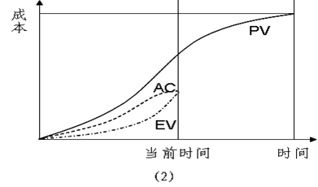
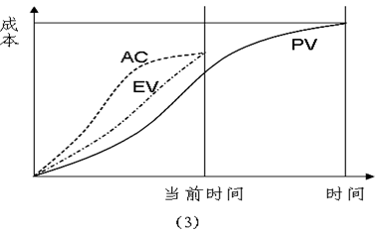
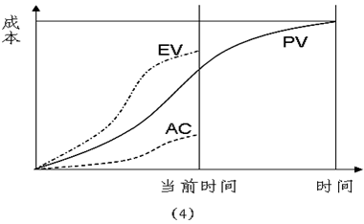
Notes:
左上进度滞后、成本超支 右上进度滞后，成本持平
左下进度超前、成本持平 右下进度超前、成本节约

Slide 14
 | 三参数关系 | 分析（含义） | 措施
1 | AC>PV>EV SV<0 CV<O | 效率低、速度较慢、投入超前 | 用工作效率高的人员更换一批工作效率低的人员 ；赶工或并行施工追赶进度
2 | PV > AC =EV SV<0 CV=0 | 效率较低、速度慢、成本与预算相差不大 | 增加高效人员投入 ，赶工或并行施工追赶进度
3 | AC = EV > PV SV>0 CV=0 | 效率较高、速度较快、成本与预算相差不大 | 抽出部分人员，增加少量骨干人员
4 | EV > PV > AC SV >0 CV>0 | 效率高、速度较快、投入延后 | 若偏离不大，维持现状 ，加强质量控制
Notes:
14

Slide 15
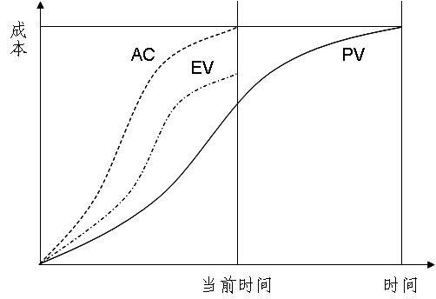
项目经理小张对自己正在做的一个项目进行成本挣值分析后，画出了如下所示的一张图，当前时间为图中的检查日期。根据该图小张分析：该项目进度 （36） ，成本 （37） 。
（36）A．正常 B．落后 C．超前 D．无法判断
（37）A．正常 B．超支 C．节约 D．无法判断
Notes:
C
B

Slide 16
BAC：计划项目总预算
ETC：完工尚需估算
ETC=BAC-EV 当前偏差被看做是非典型的
ETC’=ETC/CPI 当前偏差被看做是典型的
EAC=ETC+AC 完成时估算
VAC=BAC-EAC 完成时预计偏差
TCPI=（BAC-EV）/（BAC-AC） 将来绩效
TCPI’=（BAC-EV）/（EAC-AC）
Notes:
ETC=剩下的活 偏差被纠正后续工作按原计划进行为非典型 偏差未被纠正，后续工作沿偏差继续进行为典型

Slide 17
根据以下布线计划及完成进度表，在2010年6月2日完工后对工程进度和费用进行预测，按此进度，完成尚需估算（ETC）为（46）。
A．18000元 B．36000元 C．20000元 D．54000元
 | 计划开 始时间 | 计划结 束时间 | 计划 费用 | 实际开始时间 | 实际结束时间 | 实际完 成费用
1号区域 | 2010年 | 2010年 | 10000元 | 2010年 | 2010年 | 18000元
2号区域 | 2010年 | 2010年 | 10000元
3号区域 | 2010年 | 2010年 | 10000元
Notes:
B

Slide 18
已知某综合布线工程的挣值曲线如下图所示：总预算为1230万元，到目前为止已支出900万元，实际完成了总工作量的60%。按目前的状况继续发展，要完成剩余的工作还需要（58）万元。
A . 330
B. 492
C. 600
D. 738
Notes:
本题求完工尚需估算ETC’，已知BAC=1230，AC=900，EV=1230*60%, CPI=EV/AC=738/900=0.82
ETC=BAC-EV=1230-1230*60%=492 ETC’=ETC/CPI=492/0.82=600 如果题目改为经过纠偏措施后，工程按原计划继续实施，要完成剩余的工作还需要多少？

Slide 19
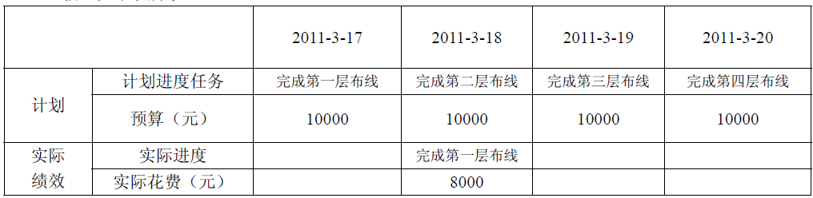
试题二（15分）
阅读下列说明，回答问题1至问题3，将解答填入答题纸的对应栏内。
[说明]
某大楼布线工程基本情况为：一层到四层，必须在低层完成后才能进行高层布线。每层工作量完全相同。项目经理根据现有人员和工作任务，预计每层需要一天完成。项目经理编制了该项目的布线进度计划，并在3 月18 号工作时间结束后对工作完成情况进行了绩效评估，如下表所示：
Notes:
【问题 1】
PV= 20000；EV=10000； AC=8000；CPI=EV/AC=10000/8000=125%；SPI=EV/PV=50%
（2）目前的绩效：成本节省；进度滞后。具体的措施：增加工作人员；赶工；必要时调整计划或基准
（1）ETC=30000，EAC=38000。预测的完工日期：3 月21 日。
（2）ETC=24000，EAC=32000。预测的完工日期：3 月24 日。

Slide 20
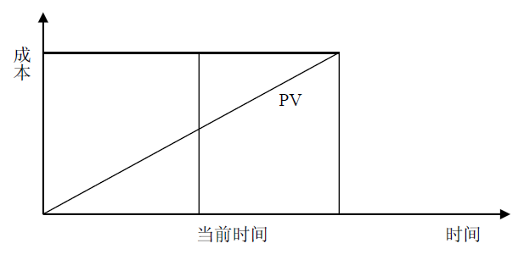
[问题1]（5分）
请计算 2011 年3 月18 日时对应的PV、EV、AC、CPI 和SPI。
[问题2]（4分）
（1）根据当前绩效，在下图中划出AC 和EV 曲线。（2 分）
（2）分析当前的绩效，并指出绩效改进的具体措施。（2 分）
[问题3]（6分）
（1）如果在2011 年3 月18 日绩效评估后，找到了影响绩效的原因，并纠正了项目偏差，请计算ETC 和EAC，并预测此种情况下的完工日期。（3 分）
（2）如果在2011 年3 月18 日绩效评估后，未进行原因分析和采取相关措施，仍按目前状态开展工作，请计算ETC 和EAC，并预测此种情况下的完工日期。（3 分）
Notes:
【问题 1】
PV= 20000；EV=10000； AC=8000；CPI=EV/AC=10000/8000=125%；SPI=EV/PV=50%
（2）目前的绩效：成本节省；进度滞后。具体的措施：增加工作人员；赶工；必要时调整计划或基准
（1）ETC=30000，EAC=38000。预测的完工日期：3 月21 日。
（2）ETC=24000，EAC=32000。预测的完工日期：3 月24 日。

Slide 21
某项目经理将其负责的系统集成项目进行了工作分解，并对每个工作单元进行了成本估算，得到其计划成本。第四个月底时，各任务的计划成本、实际成本及完成百分比如下表
【问题1】（10分）
请分别计算该项目在第四个月底的PV、EV、AC值，并写出计算过程。请从进度和成本两方面评价此项目的执行绩效如何，并说明依据。
【问题2】（5分）
有人认为：项目某一阶段实际花费的成本（AC）如果小于计划支出成本（PV），说明此时项目成本是节约的，你认为这种说法对吗？请结合本题说明为什么。
【问题3】（10分）
（1）如果从第五月开始，项目不再出现成本偏差，则此项目的预计完工成本（EAC）是多少？
（2）如果项目仍按目前状况继续发展，则此项目的预计完工成本（EAC）是多少？
（3）针对项目目前的状况，项目经理可以采取什么措施？

Slide 22
任务名称 | 计划成本（万元） | 实际成本（万元） | 完成百分比
A | 10 | 9 | 80%
B | 7 | 6.5 | 100%
C | 8 | 7.5 | 90%
D | 9 | 8.5 | 90%
E | 5 | 5 | 100%
F | 2 | 2 | 90%
Notes:
EV=8+7+7.2+8.1+5+1.8=37.1 PV=41 AC=38.5
CPI=EV/AC=37.1/38.5=0.96<1(成本超支) SPI=EV/PV=0.9<1(进度滞后)高效人员替换低效人员，赶工，加班，工作并行

Slide 23
2014上半年系统集成项目管理工程师下午试题四：（18分）成本计算
【说明】
某系统集成公司项目经理老王在其负责的一个信息系统集成项目中采用绩效衡量分析技术进行成本控制，该项目计划历时10个月，总预算50万元。目前项目已经实施到第6个月末。为了让公司管理层了解项目进展情况，老王根据项目实施过程中的绩效测量数据编制了一份成本执行绩效统计报告，截止第6个月末，项目成本绩效统计数据如下表所示：
序号 | 工作任务 单元代号 | 完成百分比 | 计划成本值 | 实际成本值
1 | W01 | 100% | 3 | 2.5
2 | W02 | 100% | 5 | 4.5
3 | W03 | 90% | 6 | 6.5
4 | W04 | 80% | 8.5 | 6
5 | W05 | 40% | 6.5 | 1.5
6 | W06 | 30% | 1 | 1.5
7 | W07 | 10% | 7 | 0.5
【问题】（5分）
请计算该项目截止:到笫6个月末的计划成本（PV）、实际成本（AC）、挣值（EV）、 成本偏差（CV）、进度偏差（SV）。
【问题2】（4分）
请计算该项目截止到第6个月末的成本执行指数（CPI）和进度执行指数（SPI）。, 并根据计算结果分析项目的成本执行情况和进度执行情况。
【问题3】（3分）
根据所给数据资料说明该项目表现出来的问题和可能的原因。
【问题4】（6分）
假设该项目现在解决了导致偏差的各种问题，后续工作可以按原计划继续实施，项目的最终完工成本是多少？

Slide 24
答案：
【问题1】5分
PV=37 AC=23 EV=23.8
CV=EV-AC=0.8 SV=EV-PV=-13.2
【问题2】4分
CPI=EV/AC=103.5% SPI=EV/PV=64.3%
成本节省，进度滞后
【问题3】3分
表现出问题及原因
1.进度滞后的问题，可能原因：
(1)进度计划不周
(2)资源分配问题，导致某些工作因缺少资源展开缓慢
(3)历时估算不准
(4)进度执行的监控不力，未及时发现变更或发现后未及时管理纠偏
2.成本节省可能带来质量风险
(1)成本的节省可能带来工作或产品质量下降
(2)工作范围可能未得到确认，部分工作遗漏从而形成的成本节省。
【问题4】6分
由于解决了导致偏差的问题，后续工作按原计划执行，所以
ETC=BAC-EV=50-23.8=26.2
EAC=AC+ETC=23+26.2=49.2

Slide 25
进度计算类
计算题精讲

Slide 26
项目进度网络图——展示项目各计划活动、持续时间、逻辑关系的图形
双代号网络图（箭线型）——用一个箭线表示一项活动，活动名称写在箭线上，箭线同时表示活动间逻辑关系。
单代号网络图（节点型）——用一个圆圈代表一项活动，箭线仅表示活动之间的逻辑关系。

Slide 27
持续时间
工作名称
D
2
2
4
G
5
B
1
E
6
1
6
C
5
H
3
3
5
F
1
Notes:
这是双代表网络图样子

Slide 28
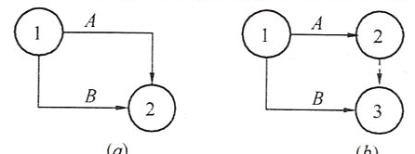
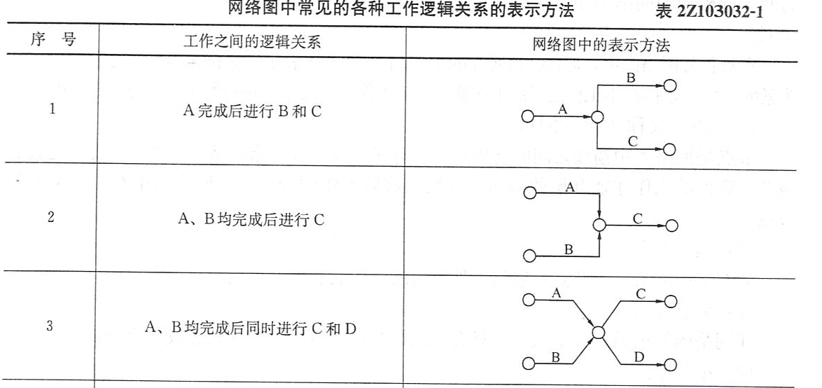
左右两图，哪边错误，为什么？

Slide 29
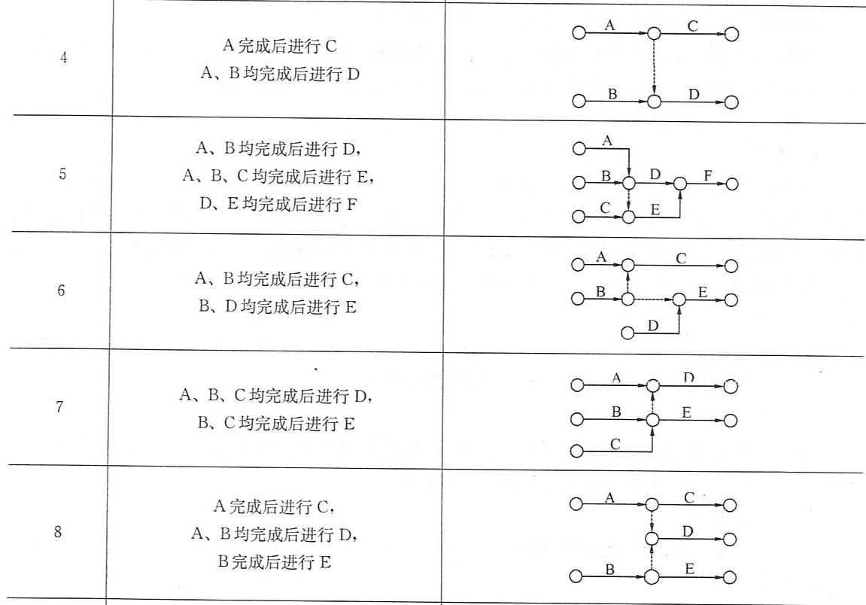

Slide 31
Notes:
这是单代表网络图样子

Slide 32
例：
在项目某阶段的实施过程中，A活动需要2天2人完成，B活动需要2天2人完成，C活动需要5天4人完成，D活动需要3天2人完成，E活动需要1天1人完成，该阶段的时标网络图如下。该项目组共有8人，且负责A、E活动的人因另有安排，无法帮助其他人完成相应工作，且项目整个工期刻不容缓。以下（24）安排是恰当的，能够使实施任务顺利完成。
（24）A．B活动提前两天开始 B．B活动推迟两天开始
C．D活动提前两天开始 D．D活动推迟两天开始
Notes:
自由时差《=总时差
自由时差=紧后工作的ES - 此活动的EF
D

Slide 33
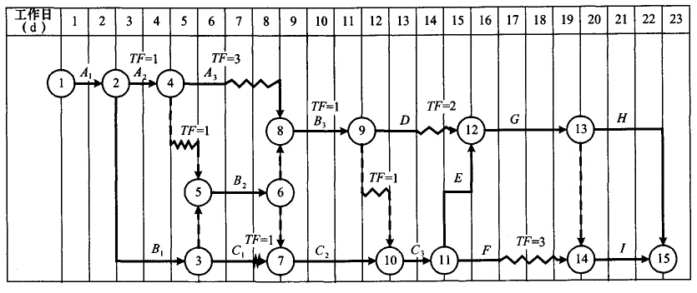

Slide 34
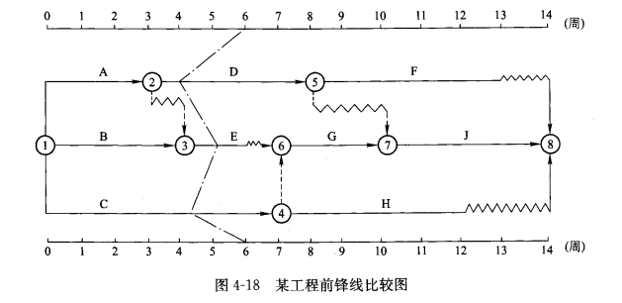

Slide 35
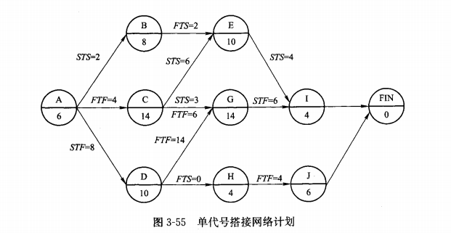

Slide 36
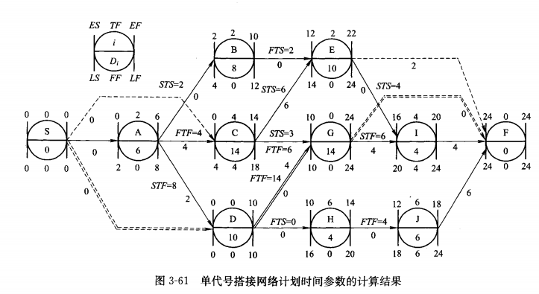

Slide 37
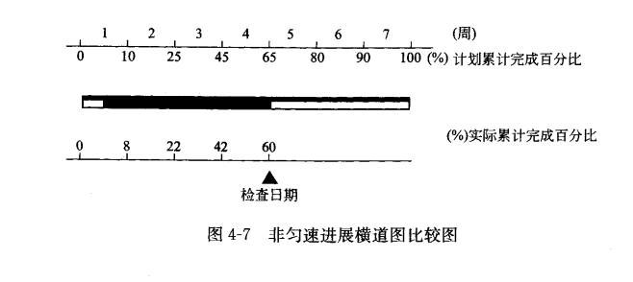

Slide 38
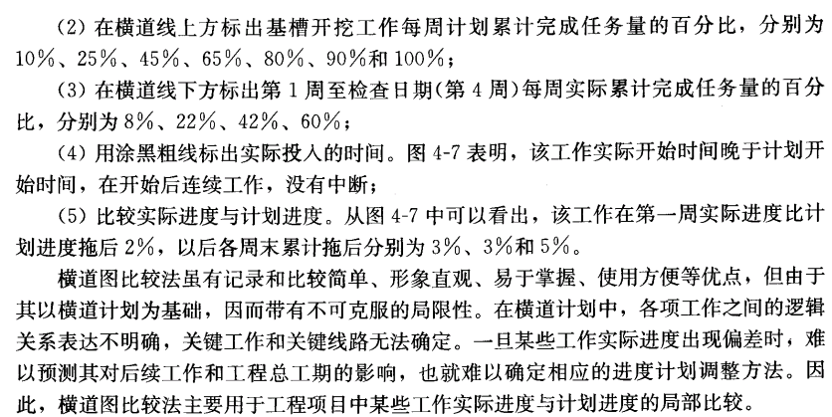

Slide 39
关键路径：所有从开始到结束的路径中，活动历时之和最大的路径。
总工期：关键路径的活动历时之和。
最早开始时间ES：最早可能的开始时间
最早结束时间EF：EF=ES+D
最晚结束时间LF：不影响总工期的结束时间
最晚开始开始LS：LS=LF-D
总时差=LS-ES=LF-EF
自由时差=紧后工作的ES - 此活动的EF

Slide 40
下图中活动“G”可以拖延（36）周而不会延长项目的最终结束日期。（高级-08上）
A．0
B．1
C．3
D．4
Notes:
D

Slide 41
以下是某工程进度网络图，如果因为天气原因，活动③→⑦的工期延后2天，那么总工期将延后（37）天。
A.0 B.1 C.2 D.3
Notes:
A

Slide 42
某项目的分项工程之一的机房建设可分解为15个工作（箭头线表示），根据工作的逻辑关系绘出的双代号网络图如图1-1所示，监理工程师在第12天末进行检查时，A、B、C三项工作已完成，D和G工作分别实际完成5天的工作量，E工作完成了4天的工作量。
问题：按工作最早完成时间计，D、E、G三项工作各推迟了多少天？
Notes:
A

Slide 43
Notes:
A

Slide 44
某工程建设项目中各工序历时如下表所示，则本项目最快完成时间为（35）周。同时，通过（36）可以缩短项目工期。（中级-10下）
（35）A．7 B．9 C．12 D．13
①压缩B工序时间
②压缩H工序时间
③同时开展H工序与A工序
④压缩F工序时间
⑤压缩G工序时间
（36）A．①⑤ B．①③
C．②⑤ D．③④
工序名称 | 紧前工序 | 持续时间（周）
A | — | 1
B | A | 2
C | A | 3
D | B | 2
E | B | 2
F | C、D | 4
G | E | 4
H | B | 5
I | G、H | 4
J | F | 3
Notes:
D
A

Slide 45
某项工程由下列活动组成：
（35）是该工程的关键路径。
A．ABEHJ B．ACDHJ
C．ACGIJ D．ACFJ
活动 | 紧前活动 | 所需天数 | 活动 | 紧前活动 | 所需天数
A B C D E | — A A B,C B,C | 3 4 5 7 7 | F G H I J | C C D,E G F,H,I | 8 4 2 3 2
Notes:
B

Slide 46
A公司的某项目即将开始，项目经理估计该项目10天即可完成，如果出现问题耽搁了也不会超过20天完成，最快6天即可完成。根据项目历时估计中的三点估算法，你认为该项目的历时为（37），该项目历时的估算标准差为（38） 。
（37）A．10天 B．11天 C．12天 D．13天
（38）A．2.1天 B．2.2天 C．2.3天 D．2.4天
Notes:
B C

Slide 47
下表给出了项目中各活动的乐观估计时间、最可能估计时间和悲观估计时间，则项目的期望完工总时间是（36）天。（高级-10下）
A．36 B．38 C．40 D．42
工序 | 紧前工序 | 乐观估计时间 | 最可能估计时间 | 悲观估计时间
A B C D E F G | — — B A A CD EF | 8 11 2 5 15 7 9 | 10 12 4 8 18 8 12 | 12 14 6 11 21 9 15
Notes:
C 40

Slide 48
2012中级试题36
过去几年小李完成了大量网卡驱动模块的开发，最快6天完成，最慢36天完成，平均21天完成，如果小李开发一个新网卡驱动模块，在21天到26天内完成的概率是______。
（36）
A、68.3% B、34.1%
C、58.2% D、26.1%
Notes:
B

Slide 49
2010上半年高级：
完成某信息系统集成项目中的一个最基本的工作单元A所需的时间，乐观的估计需8天，悲观的估计需38天，最可能的估计需20天，按照PERT方法进行估算，项目的工期应该为（37），在26天以后完成的概率大致为（38）。
（37）
A．20 B．21
C．22 D．23
（38）
A．8.9% B．15.9%
C．22.2% D．28.6%

Slide 50
下图为某项目主要工作的单代号网络图。工期以工作日为单位。
[问题1]（5分）
请在图中填写各活动的最早开始时间（ES）、最早结束时间（EF）、最晚开始时间（LS）、最晚结束时间（LF），从第0天开始计算。
[问题2]（6分）
请找出该网络图的关键路径，分别计算工作B、工作C的总时差和自由时差，说明此网络工程的关键部分能否在40个工作日内完成，并说明具体原因。
[问题3]（4分）
请说明通常情况下，若想缩短工期可采取哪些措施。

Slide 52
Notes:
[问题2]
关键路径为：A-C-D-E（2分）；
总工期＝5＋15＋15＋10＝45个工作日（1分）,
该核心部分不能在40个工作日内完成（1分）；
工作B：总时差 ＝ 7（0.5分）
自由时差 ＝ 7（0.5分）
工作C：总时差 ＝ 0（0.5分）
自由时差 ＝ 0（0.5分）
[问题3]
赶工，缩短关键路径上的工作历时
或采用并行施工方法以压缩工期（或快速跟进）
追加资源
改进方法和技术
缩减活动范围
使用高素质的资源或经验更丰富人员
每项1分，总分不超过4分。

Slide 53
2013上半年中级试题二（18分）
阅读下列说明，回答问题1至问题3，将解答填入答题纸的对应栏内。
【说明】
项目经理在为某项目制定进度计划时绘制了如下所示的前导图（如图2所示）。图
中活动E和活动B之间为结束-结束关系，即活动E结束后活动B才能结束，其他活动
之间的关系为结束-开始关系，即前一个活动结束，后一个活动才能开始。
【问题1】（6分）
请指出该网络图的关键路径并计算出项目的计划总工期。
【问题2】（8分）
根据上面的前导图，活动C的总时差为（1）天，自由时差为（2）天。
杨工是该项目的关键技术人员，他同一时间只能主持并参加一个活动。若杨工要
主持并参与E、C、I三个活动那么项目工期将比原计划至少推迟（3）天。在这种情况下杨工所涉及的活动序列（含紧前和紧后活动）为（4） 。
请将上面（1）到（4）处的答案填写在答题纸的对应栏内。
【问题3】（4分）
针对问题2所述的情形，如仍让杨工主持并参与E、C、I三个活动，为避免项目
延期，请结合网络图的具体活动顺序叙述项目经理可采取哪些措施。

Slide 54
B
2天
C
3天
D
2天
A
2天
E
3天
F
6天
J
2天
G
3天
H
2天
I
4天
活动代号
活动持续天数

Slide 55
试题一（25分）（高级-11下）
张某是M公司的项目经理，有着丰富的项目管理经验，最近负责某电子商务系统开发的项目管理工作。该项目经过工作分解后，范围已经明确。为了更好地对项目的开发过程进行监控，保证项目顺利完成，张某拟采用网络计划技术对项目进度进行管理。经过分析，张某得到了一张工作计划表，如表1所示。
事件1：为了表明各活动之间的逻辑关系.计算工期，张某将任务及有关属性用以下样图表示，然后根据工作计划表，绘制单代号网络图。
其中，ES表示最早开始时间；EF表示最早结束时间；LS表示最迟开始时间；LF表示最迟结束时间；DU表示工作历时；ID表示工作代号。
事件2：张某的工作计划得到了公司的认可，但是项目建设方（甲方）提出，因该项目涉及融资，希望项目工期能够提前2天，并额外支付8万元的项目款。
事件3：张某将新的项目计划上报给了公司，公司请财务部估算项目的利润。

Slide 56
工作代号 | 紧前工作 | 计划工作历时（天） | 最短工作历时（天） | 每缩短一天所需增加的费用（万元）
A | - | 5 | 4 | 5
B | A | 2 | 2
C | A | 8 | 7 | 3
D | B、C | 10 | 9 | 2
E | C | 5 | 4 | 1
F | D | 10 | 8 | 2
G | D、E | 11 | 8 | 5
H | F、G | 10 | 9 | 8
每天的间接费用1万元

Slide 57
【问题1】（13分）
（1）请按照事件1的要求，帮助张某完成此项目的单代号网络图。
（2）指出项目的关键路径和工期。
【问题2】（6分）
在事件2中，请简要分析张某应如何调整工作计划，才能既满足建设方的工期要求，又尽量节省费用。
【问题3】（6分）
请指出事件3中，财务部估算的项目利润因工期提前变化了多少，为什么？

Slide 58
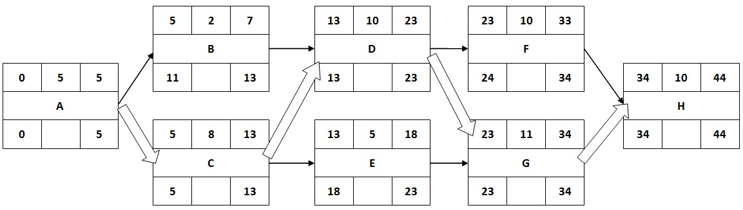
【问题1参考答案】
（1）此项目的单代号网络图如下：
（2）
关键路径为：A、C、D、G、H。
工期为：44天。

Slide 59
【问题2参考答案】
应压缩关键工作C、D时间各1天（此时，增加费用5万，工期为42天）
（压缩G工作2天不行！将改变关键路径，改变后工期为43天，与要求不符）
【问题3参考答案】
利润变化为+5万元。
1、压缩关键工作C、D时间各1天后，成本增加5万元（-5）；
2、甲方增加8万（+8）；
3、根据“每天的间接费用1万元”，缩短2天工期，节省间接费2万（+2）；
所以，利润变化为：-5+8+2=5万。

Slide 60
进度成本综合计算类
计算题精讲

Slide 61
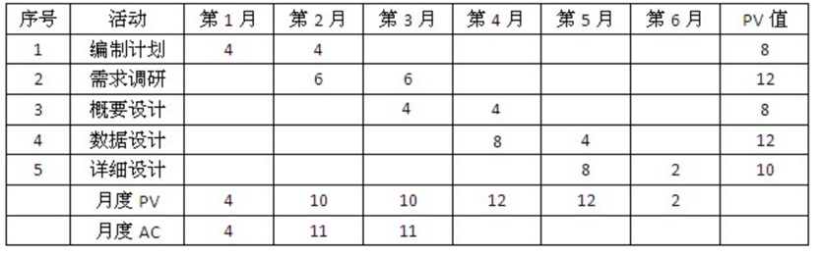
2017年5月高级真题
试题一
阅读下列说明，回答问题1至问题4，将解答填入答题纸的对应栏内。
【说明】
某项目工期为6个月，该项目的项目经理在第3个月末对项目进行了中期检查，检查结果表明完成了计划进度的90%，相关情况见下表（单位：万元），表中活动之间存在F-S关系。

Slide 62
【问题1】（8分）
计算中期检查时项目的CPI、CV和SV，以及“概要设计”活动的EV和SPI。
【问题2】（4分）
如果按照当前的绩效，计算项目的ETC和EAC。
【问题3】（8分）
请对该项目目前的进展情况作出评价。如果公司规定，在项目中期评审中，项目的进度绩效指标和成本绩效指标在计划值的正负10%即为正常，则该项目是否需要采取纠正措施？如需要，请说明可采取哪些纠正措施进行成本控制；如不需要，请说明理由。

Slide 63
【问题4】（5分）
结合本案例，判断下列选项的正误（填写在答题纸的对应栏内，正确的选项填写“√”，错误的选项填写“×”）：
（1）应急储备是包含在成本基准内的一部分预算，用来应对已经接受的已识别风险，并已经制定应急或减轻措施的已识别风险。（）
（2）管理储备主要应对项目的“已知—未知”风险，是为了管理控制的目的而特别留出的项目预算。（）
（3）管理储备是项目成本基准的有机组成部分，不需要高层管理者审批就可以使用。（）

Slide 64
（4）成本基准就是项目的总预算，不需要按照项目工作分解结构和项目生命周期进行分解。（）
（5）成本管理过程及其使用的工具和技术会因应用领域的不同而变化，一般在项目生命期定义过程中对此进行选择。（）
参考答案：
【问题1】（8分）
项目的：CPI=EV/AC=24*0.9/26=0.83；
CV=EV-AC=21.6-26=-4.4；
SV=EV-PV=21.6-24=-2.4；
概要设计活动的：EV=21.6-8-12=1.6；
SPI=EV/PV=1.6/4=0.4。

Slide 65
【问题2】（4分）
“按照当前绩效”说明当前的偏差是典型的，因此，ETC=（BAC-EV）
/CPI=50-21.6/0.83=34.22；
EAC=ETC+AC=34.22+26=60.22 。
【问题3】（8分）
项目的CPI=0.83，SPI=0.9，按照题干要求，项目进度正常，成本落后，需要采取成本纠正措施。
可采取的成本纠正措施有：
（1）识别可能引起项目成本基准计划发生变动的因素，并对这些因素施加影响，以保证该变化朝着有利的方向发展。
（2）以工作包为单位，监督成本的实施情况，发现实际成本与预算成本之间的偏差，查找出产生偏差的原因，做好实际成本的分析评估工作。

Slide 66
（3）对发生成本偏差的工作包实施管理，有针对性地采取纠正措施，必要时可以根据实际情况对项目成本基准计划进行适当地调整和修改，同时要确保所有的相关变更都准确地记录在成本基准计划中。
（4）将核准的成本变更和调整后的成本基准计划通知项目的相关人员。
（5）防止不正确的、不合适的或未授权的项目变更所发生的费用被列入项目成本预算。
（6）在进行成本控制的同时，应该与项目范围变更、进度计划变更、质量控制等紧密结合，防止因单纯控制成本而引起项目范围、进度和质量方面的问题，甚至出现无法接受的风险。
【问题4】（5分）
√×××√

Slide 67
2016下半年试题一 阅读下列说明。回答问题1至问题4，将解答填入答题纸的对应栏内 【说明】 已知某信息工程由A、B、C、D、E、F、G、H八个活动构成，项目的活动历时，活动所需人数、费用及活动逻辑关系如下表所示：
活动 | 历时（单位：天） | 所需人数 | 费用(单位：元/人天) | 紧前活动
A | 3 | 3 | 100 | -
B | 2 | 1 | 200 | A
C | 8 | 4 | 400 | A
D | 4 | 3 | 100 | B
E | 10 | 2 | 200 | C
F | 7 | 1 | 200 | C
G | 8 | 3 | 300 | D
H | 5 | 4 | 200 | E、F、G

Slide 68
【问题1】（4分） 请给出该项目的关键路径和工期。 【问题2】（12分） 第14天晚的监控数据显示活动E、G均完成一半，F尚未开始，项目实际成本支出为12000元。 （1）请计算此时项目的计划值（PV）和挣值（EV）。 （2）请判断次时项目的成本偏差（CV）和进度偏差（SV），以及成本和进度执行情况。 【问题3】（3分） 若后续不作调整，项目工期是否有影响？为什么？ 【问题4】（6分） （1）请给出总预算（BAC）、完工尚需估算（ETC）和完工估算（EAC）的值。 （2）请预测是否会超出总预算(BAC)？完工偏差（VAC）是多少？

Slide 69
答案：
【问题1】关键路径ACEH，工期26天。 【问题2】
（1）PV=A+B+C+D+3/10E+3/7F+5/8G=900+400+12800+1200+3*2*200+3*1*200+5*3*300=21600 EV=A+B+C+D+1/2E+1/2G=900+400+12800+1200+2000+3600=20900 （2）SV=EV-PV=20900-21600=-700<0 所以进度落后。 CV=EV-AC=20900-12000=8900>0 所以成本节约。
【问题3】
会对工期产生影响，造成工期延误。因为，SPI=EV/PV=20900/21600=0.97<1。
【问题4】
（1）BAC=A+B+C+D+E+F+G+H=3*3*100+2*1*200+8*4*400+4*3*100+10*2*200+7*1*200+8*3*300+5*4*200=31900 因为不对后续工作进行调整，所以是典型偏差，
ETC=（BAC-EV）/CPI=6321.84 EAC=ETC+AC=18321.84
（2）不会超出总预算 VAC= VAC=BAC-EAC=13578.16

Slide 70
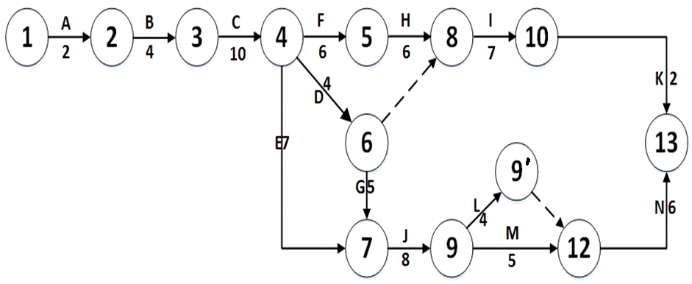
2016上半年试题一：
下图给出了一个信息系统项目的进度网络图。

Slide 71
下表给出了该项目各项作业正常工作与赶工工作的时间和费用。
活动 | 正常工作 |  | 赶工工作
 | 时间/天 | 费用/元 | 时间/天 | 费用/元
A | 2 | 1200 | 1 | 1500
B | 4 | 2500 | 3 | 2700
C | 10 | 5500 | 7 | 6400
D | 4 | 3400 | 2 | 4100
E | 7 | 1400 | 5 | 1600
F | 6 | 1900 | 4 | 2200
G | 5 | 1100 | 3 | 1400
H | 6 | 9300 | 4 | 9900
I | 7 | 1300 | 5 | 1700
J | 8 | 4600 | 6 | 4800
K | 2 | 300 | 1 | 400
L | 4 | 900 | 3 | 1000
M | 5 | 1800 | 3 | 2100
N | 6 | 2600 | 3 | 2960

Slide 72
【问题1】（3分） 请给出项目关键路径。 【问题2】（3分） 请计算项目总工期。 【问题3】（19分） （1）请计算关键路径上各活动的可缩短时间，每缩短一天增加的费用和增加的总费用。将关键路径上各活动的名称以及对应的计算结果填入答题纸相对应的表格中。 （2）如果项目工期要求缩短到38天，请给出具体的工期压缩方案并计算需要增加的最少费用。

Slide 73
答案：
【问题1】关键路径：ABCDGJMN
【问题2】总工期：44
【问题3】关键路径：ABCDGJMN,长度44天；压缩作业GJN或MJN，其中G或M压缩一天，J压缩2天，N压缩3天，增加的费用最少，150+200+360=710。
活动 | 可缩短时间 | 每缩短一天增加费用 | 增加的总费用
A | 1 | 300 | 300
B | 1 | 200 | 200
C | 3 | 300 | 900
D | 2 | 350 | 700
G | 2 | 150 | 300
J | 2 | 100 | 200
M | 2 | 150 | 300
N | 3 | 120 | 360

Slide 74
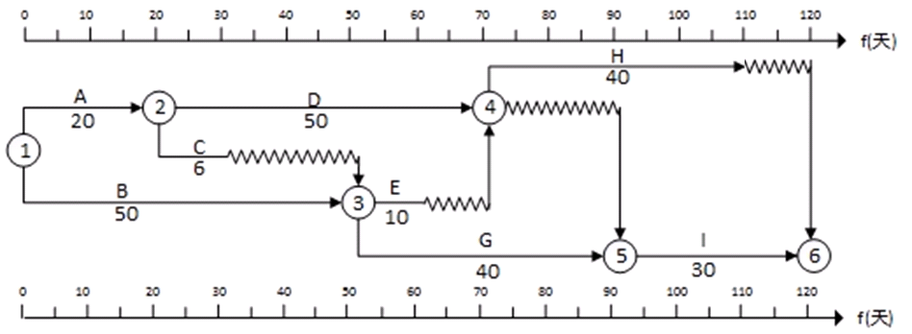
2015下半年试题二（2 5分）
已知某信息工程顶目由A B C D E G H I八个活动构成，项目工期要求为1 0 0天。顶目组根据初步历时估算、各活动间逻辑关系得出的初步进度计划网络图如下图所示（箭线下方为活动历时）。
【问题1】(7分）
(1)请给出该顶目初步进度计划的关键路径和工期。
(2)该顶目进度计划需要压缩多少天才能满足工期要求？可能需要压缩的活动都有哪些？
(3)若项目组将B和H均压缩至3 0天，是否可满足工期要求？压缩后顶目的关键路径有多少条？关键路径上的活动是什么？

Slide 75
【问题2】(9分)
项目组根据工期要求，资源情況及预算进行了工期优化，即将话动B压缩至3 0天、D压缩至40天，并形成了最终进度计划网络图；给出的顶目所需资源数量与资源费率如下表：
按最终进度计划执行到第4 0天晚对项目进行监测时发现，活动D完成一半，活动E准备第二天开始，活动G完成了1/4；此时累计支付的实际成本为4 0 0 0 0元，请在下表中填写此时该项目的绩效信息。
活动 | 资源 | 费率（元/人天） | 活动 | 资源 | 费率（元/人天）
A | 1人 | 180 | E | 1人 | 180
B | 2人 | 220 | G | 2人 | 200
C | 1人 | 150 | H | 2人 | 100
D | 2人 | 240 | I | 2人 | 150
活动 | PV | EV
A
B
C
D
E
G
H
I
合计

Slide 76
【问题3】(6分)
请计算第4 0天晚时项目的C V、S V、C P I、S P I（给出计算公式和计算结果，结果保留2位小数），评价当前项目绩效，幷给出改进措施。

Slide 77
【问题2】(9分)
项目组根据工期要求，资源情況及预算进行了工期优化，即将话动B压缩至3 0天、D压缩至40天，并形成了最终进度计划网络图；给出的顶目所需资源数量与资源费率如下表：
按最终进度计划执行到第4 0天晚对项目进行监测时发现，活动D完成一半，活动E准备第二天开始，活动G完成了1/4；此时累计支付的实际成本为4 0 0 0 0元，请在下表中填写此时该项目的绩效信息。
活动 | 资源 | 费率（元/人天） | 活动 | 资源 | 费率（元/人天）
A | 1人 | 180 | E | 1人 | 180
B | 2人 | 220 | G | 2人 | 200
C | 1人 | 150 | H | 2人 | 100
D | 2人 | 240 | I | 2人 | 150
活动 | PV | EV
A | 3600 | 3600
B | 13200 | 13200
C | 900 | 900
D | 9600 | 9600
E | 1800 | 0
G | 4000 | 4000
H | 0 | 0
I | 0 | 0
合计 | 33100 | 31300
活动 | PV | EV
A
B
C
D
E
G
H
I
合计

Slide 78
试题二参考答案
【问题1】
(1)关键路径：B G I工期1 2 0天。
(2)需要压2 0天，可能需要压缩A、B、D、G、H、I活动
(3)可以满足工期要求。关键路径有3条，分别是：A D H 、B G I、A D I。
【问题3】
第4 0天时，P V=3 3 1 0 0,E V=3 1 3 0 0,A C=4 0 0 0 0.
C V=E V-A C=-8 7 0 0
S V=E V-P V=-1 8 0 0
C P I=E V/A C=3 1 3 0 0/4 0 0 0 0=0.7 8
S P I=E V/P V=3 1 3 0 0/3 3 1 0 0=0.9 5
因为C P I<1,S P I<1,所以进度落后，成本超支。
改进措施：
(1)关键活动的调整（快速跟进）
(2)非关键活动的调整（将资源投入关键活动）
(3)投入更多的资源以加速活动进程（増加资源、赶工）
(4)指派经验更丰富的人去完成或帮助完成顶目工作（拫高工作效率)
(5)改进方法或技术提高生产效率。
(6)减小活动范围或降低活动要求（写不写都行)。

Slide 79
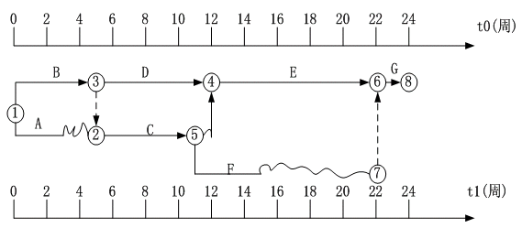
2015上半年试题一：
某信息系统工程项目由 ABCDEFG 七个任务构成，项目组根据不同任务的特点，人员情况等，对各项任务进行了历时估算并排序，并给出了进度计划，如下图：

Slide 80
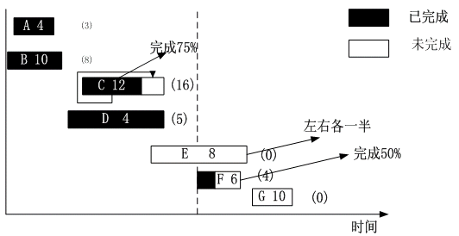
项目中各项任务的预算（方框中，单位是万元）、从财务部获取的监控点处各项目任务的实际费用（括号中，单位为万元），及各项任务在监控点时的完成情况如下图：

Slide 81
[问题 1]（10 分）
（1）请指出该项目的关键路径、工期。
（2）本例给出的进度计划图叫什么图？还有哪几种图可以表示进度计划？
（3）请计算任务 A、D 和 F 的总时差和自由时差
（4）若任务 C 拖延 1 周，对项目的进度有无影响？为什么？
[问题 2]（7 分）
请计算监控点时刻对应的 PV、EV、AC、CV、SV、CPI 和 SPI.
[问题 3]（4 分）
请分析监控点时刻对应的项目绩效，并指出绩效改进的措施。
[问题 4]（4 分）
（1）请计算该项目的总预算。
（2）若在监控点时刻对项目进行了绩效评估后，找到了影响绩效的原因并予以纠正，请预测此种情况下项目的 ETC、EAC。

Slide 82
答案：
【问题1】
（1）关键路径：BDEG，工期是 24 周。
（2）时标网络图。还有单代号网络图，双代号网络图（箭线图），甘特图。
（3）A 总时差 3，自由时差 2；D 总时差 0，自由时差 0； F 总时差 7，自由时差 7。
（4）C 工作有 1 周总时差，所以拖延 1 周对项目总体进度没有影响。
【问题2】
答：
PV=4+10+12+4+4=34
AC=3+8+16+5+4=36
EV=4+10+12*0.75+4+6*0.5=30
CV=EV -AC=30-36=-6
SV=EV -PV=30-34=-4
CPI=EV/AC=30/36=0.83
SPI=EV/PV=30/34=0.88

Slide 83
【问题 3】
答：
因为监控点的 CPI、SPI 都小于 1，所以项目进度落后，成本超支。
改进措施：
1、加强员工培训，提高工作效率。
2、赶工（加班）。
3、采用新技术、方法，节省开支。
4、增加（替换）工作能力强的员工加入到项目组。
【问题 4】
答：
（1）总预算 54 万元。
（2）ETC=12*0.25+8+6*0.5+10=24万。
EAC=AC+BAC-EV=36+54-30=60万。

Slide 84
2014下半年试题一：
某项目由A、B、C、D、E、F、G、H、I、J共10个工作包组成，项目计划执行时间为5个月。在项目执行到第3个月末的时候，公司对项目进行了检查，检查结果如下表所示（假设项目工作量在计划期内均匀分布）。
工作包 | 预算 （万元） | 预算按月分配（万元） |  |  |  |  | 实际完成 （%）
 |  | 第一个月 | 第二个月 | 第三个月 | 第四个月 | 第五个月
A | 12 | 6 | 6 |  |  |  | 100
B | 8 | 2 | 3 | 3 |  |  | 100
C | 20 |  | 6 | 10 | 4 |  | 100
D | 10 |  | 6 |  | 4 |  | 75
E | 3 | 2 | 1 |  |  |  | 75
F | 40 |  |  | 20 | 15 | 5 | 50
G | 3 |  |  |  |  | 3 | 50
H | 3 |  |  |  | 2 | 1 | 50
I | 2 |  |  |  | 1 | 1 | 25
J | 4 |  |  |  | 2 | 2 | 25

Slide 85
【问题1】（4分）
计算到目前为止，项目的PV、EV分别为多少？
【问题2】（11分）
假设该项目到目前为止已支付80万元，请计算项目的CPI和SPI，并指出项目整体的成本和进度执行情况以及项目中哪些工作包落后于计划进度，哪些工作包超前于计划进度 ？
【问题3】（10分）
如果项目的当前状态代表了项目未来的执行情况，预测项目未来的结束时间和总成本。并针对项目目前的状况，提出相应的应对措施。
Notes:
【问题1】
答：
PV = 6+6+2+3+3+6+10+6+2+1+20=65万元。
EV = 12+8+20+10×75%+3×75%+40×50%+3×50%+3×50%+2×25%+4×25%
= 40+7.5+2.25+20+1.5+1.5+0.5+1
= 74.25万元。
【问题2】
答：
CPI=EV/AC=74.25/80=0.9281。
SPI=EV/PV=74.25/65=1.1423。
由此可见，项目在第3月末时，实际进度比计划进度相比有所提前，但实际成本与计划成本相比则有所超支。
落后于计划进度的工作包有：E
超前于计划进度的工作包有：C、D、G、H、I、J
【问题3】
答：
依题意可知，这属于典型偏差的情况。
先预测时间：
项目到第3个月底所挣得的时间EV=3×SPI=3×1.1423=3.43个月。
项目剩余的工作时间ETC=(5-3.43)/SPI=(5-3.43)/ 1.1423=1.37个月。
则项目的总工期=3+1.37=4.37个月，也就是该项目将在第4.37个月（即大约在4个月零11天时完工）。
再预测成本：
项目到第3个月底所挣得的成本EV=3×SPI=3×1.1423=3.43个月。
BAC=12+8+20+10+3+40+3+3+2+4=105万元
项目剩余的工作成本ETC=(BAC-EV)/CPI=(105-74.25)/ 0.9281=33.13万元。
则项目的总成本EAC=AC+ETC=80+33.13=113.13万元。
由于目前是成本超支，进度却有所提前的状态，所以可以采取以下措施来应对：抽调部份工作人员去支援其他项目，从而减少本项目的成本支出。
同时更换少量工作效率更高的成员或采用更先进的工作方法、技术来提高工作效率，最终确保在进度没有滞后的前提下，成本也不会超支。

Slide 86
【问题1】
答：
PV = 6+6+2+3+3+6+10+6+2+1+20=65万元。
EV = 12+8+20+10×75%+3×75%+40×50%+3×50%+3×50%+2×25%
+4×25%
= 40+7.5+2.25+20+1.5+1.5+0.5+1
= 74.25万元。
【问题2】
答：
CPI=EV/AC=74.25/80=0.9281。
SPI=EV/PV=74.25/65=1.1423。
由此可见，项目在第3月末时，实际进度比计划进度相比有所提前，但实际成本与计划成本相比则有所超支。
落后于计划进度的工作包有：E
超前于计划进度的工作包有：C、D、G、H、I、J

Slide 87
【问题3】 答：
题干中“如果项目的当前状态代表了项目未来的执行情况”暗示未来项目的CPI、SPI会保持不变，此时预测项目完成时的总成本和预计完成时间，应该用典型偏差公式。
先预测时间：
项目到第3个月底所挣得的时间EV=3×SPI=3×1.1423=3.43个月。
项目剩余的工作时间ETC=(5-3.43)/SPI=(5-3.43)/ 1.1423=1.37个月。
则项目的总工期=3+1.37=4.37个月，也就是该项目将在第4.37个月（即大约在4个月零11天时完工）。
再预测成本：
BAC=12+8+20+10+3+40+3+3+2+4=105万元
项目剩余的工作成本ETC=(BAC-EV)/CPI=(105-74.25)/ 0.9281=33.13万元。
则项目的总成本EAC=AC+ETC=80+33.13=113.13万元。
由于目前是成本超支，进度却有所提前的状态，所以可以采取以下措施来应对：抽调部份工作人员去支援其他项目，从而减少本项目的成本支出。
同时更换少量工作效率更高的成员或采用更先进的工作方法、技术来提高工作效率，最终确保在进度没有滞后的前提下，成本也不会超支。

Slide 88
2016上半年：中级试题一（20分）
阅读下列说明，回答问题1到问题4，将解答填入答题纸对应栏内。 已知某信息工程项目由A到I共9个活动组成，项目组根据项目目标，特别是工期要求，经过分析、定义及评审，给出了该项目的活动历时。活动所需资源及活动逻辑关系列表，如下表所示：
活动 | 历时（天） | 资源（人） | 紧前活动
A | 10 | 2 | -
B | 20 | 8 | A
C | 10 | 4 | A
D | 10 | 5 | B
E | 10 | 4 | C
F | 20 | 5 | D
G | 10 | 4 | D
H | 20 | 7 | E、F
I | 15 | 8 | G、H

Slide 89
【问题1】（2分）
请指出该项目的关键路径和工期。
【问题2】（6分）
请给出活动C、E、G的总时差和自由时差。
【问题3】（6分）
项目经理以工期紧、项目难度高为由，向高层领导汇报申请组建12人的项目团队，但领导没有批准。 （1）领导为什么没有同意该项目经理的要求？若不考虑人员能力差异，该项目所需人数最少是多少个人？ （2）由于资源有限，利用总时差、自由时差，调整项目人员安排而不改变项目关键路径和工期的技术是什么？ （3）活动C、E、G各自最迟从第几天开始执行才能满足（1）中项目所需人数最少值？

Slide 90
【问题4】（6分）
在（1）~（6）中填写内容。 为了配合甲方公司成立庆典，甲方要求该项目提前10天完工，并同意支付额外费用。承建单位经过论证，同意了甲方要求并按规范执行了审批流程。为了保质保量按期完工，在进度控制及人力资源管理方面可以采取的措施包括： ① 向（1）要时间，向（2）要资源。 ② 压缩（3）上的工期。 ③ 加强项目人员的质量意识，及时（4），避免后期返工。 ④ 采取压缩工期的方法：尽量（5）安排项目活动，组织大家加班加点进行（6） 。 （1）~（6）供选择的答案 A、评审 B、激励 C、关键路径 D、非关键路径 E、赶工 F、并行 G、关键任务 H、串行

Slide 91
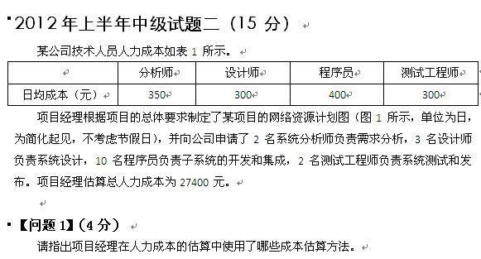

Slide 92
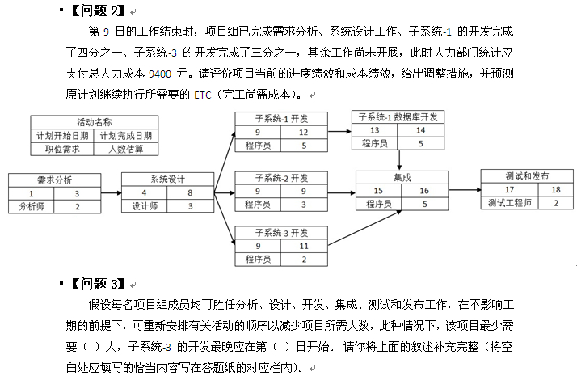

Slide 93
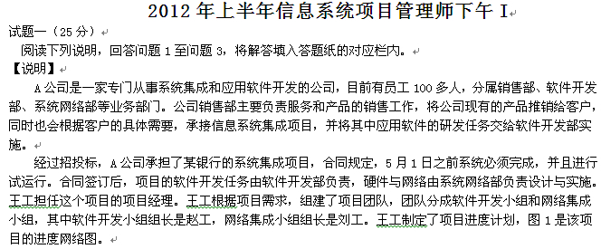

Slide 94
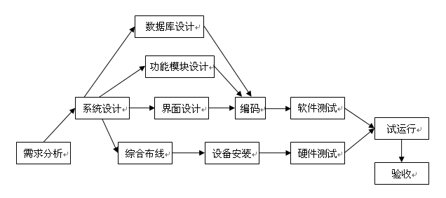
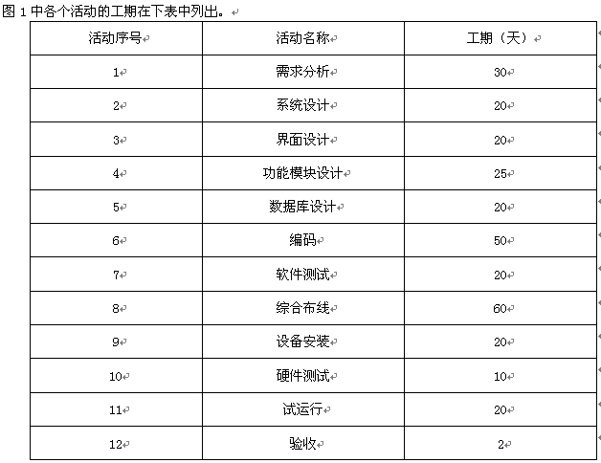

Slide 95
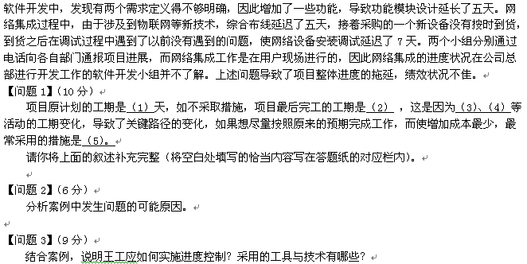

Slide 96
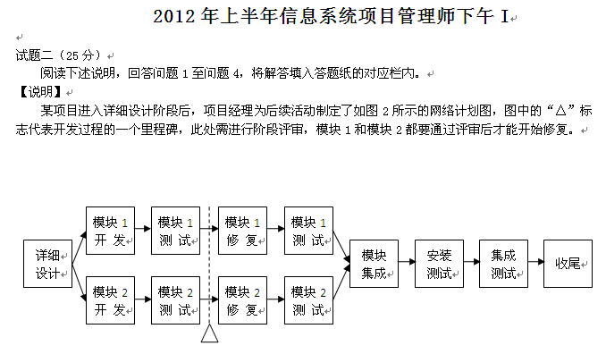

Slide 97
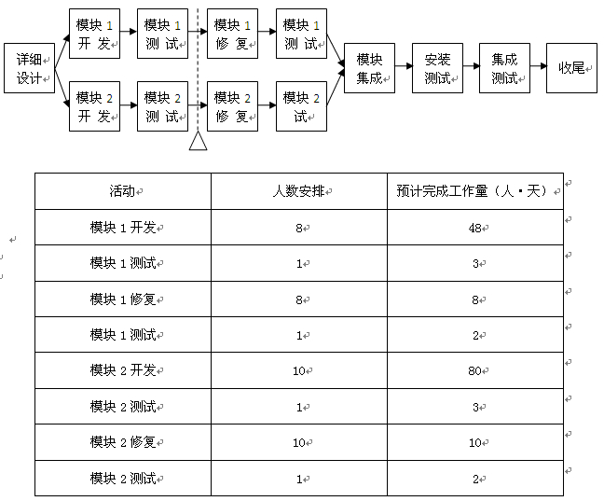

Slide 98
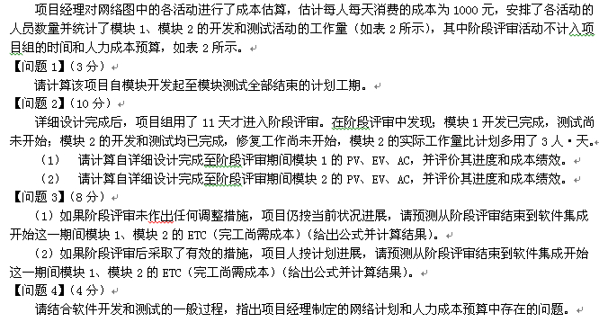

Slide 99
2013年下半年 信息系统项目管理师 下午试卷
试题一（25分）
阅读下列说明，回答问题1至问题3，将解答填入答题纸的对应栏内。
【说明】
一个信息系统集成项目有A、B、C、D、E、F共6个活动，目前是第12周末，活动信息如下：
活动A：持续时间5周，预算30万元，没有前置活动，实际成本35.5万元，已完成100%。
活动B：持续时间5周，预算70万元，前置活动为A，实际成本83万元，已完成100%。
活动C：持续时间8周，预算60万元，前置活动为B，实际成本17.5万元，已完成20%。
活动D：持续时间7周，预算135万元，前置活动为A，实际成本159万元，已完成100%。
活动E：持续时间3周，预算30万元，前置活动为D，实际成本0万元，已完成0%。
活动F：持续时间7周，预算70万元，前置活动为C和E，实际成本0万元，已完成0%。
项目在开始投入资金为220万元，第10周获得投入资金75万元，第15周获得投入资金105万元，第20周获得投入资金35万元。
【问题1】（12分）
请计算当前的成本偏差（CV）和进度偏差（SV），以及进度绩效指数（SPI）和成本绩效指数（CPI），并分析项目的进展情况
【问题2】
分别按照非典型偏差和典型偏差的计算方式，计算项目在第13周末的完工尚需成本（ETC）和完工估算成本（EAC）
【问题3】
在不影响项目完工时间的前提下，同时考虑资金平衡的要求，在第13周开始应该如何调整项目进度计划？
Notes:
参考答案:
【问题1】
答：
PV=30+70+60/4+135+0+0=250
AC=35.5+83+17.5+159+0+0=295
EV=30+70+60*20% +135+0+0=247
CPI=EV/AC=247/295=83.73%
SPI=EV/PV=247/250=98.8%
进度落后，成本超支
【问题2】
答：根据题意，前面投入的资金已用完，后期的资金在15周才可以投入，所以第13和14周应该处于停工状态，13周末的工作状态和第12周末的相同。
非典型偏差：ETC=395-247=148，EAC=148+295=443
典型偏差：ETC=（395-247）/CPI=177，EAC=177+295=472
【问题3】
答：解决办法：
1、用高效人员替换低效人员；
2、在保证项目风险的前提下并行工作。

Slide 100
参考答案:
【问题1】
PV=30+70+60/4+135+0+0=250
AC=35.5+83+17.5+159+0+0=295
EV=30+70+60*20% +135+0+0=247
CPI=EV/AC=247/295=83.73%
SPI=EV/PV=247/250=98.8%
进度落后，成本超支
【问题2】
根据题意，前面投入的资金已用完，后期的资金在15周才可以投入，所以第13和14周应该处于停工状态，13周末的工作状态和第12周末的相同。
非典型偏差：ETC=395-247=148，EAC=148+295=443
【问题3】
1、用高效人员替换低效人员；
2、在保证项目风险的前提下并行工作。

Slide 101
2013年下半年 信息系统项目管理师 下午试卷
试题二（25分）
阅读下列说明，回答问题1至问题4，将解答填入答题纸的对应栏内。
【说明】
项目组成员小张根据项目经理的要求绘制了项目A的WBS图（图1），并根据工作量对项目的成本进行了分配，见表1。
【问题1】（3分）
如果小张采取自下而上的估算方法。请计算A1、A2、A的估算值分别是多少？
【问题2】（10分）
在进行项目预算审批时，财务总监指出在2012年初公司实施过一个类似项目，当时的决算金额是50万元，考虑到物价因素增加10%也是可接受的，财务总监要求据此更改预算，请根据财务总监的建议列出A1、A2、A1.1、A2.1的估算值以及项目的总预算
【问题3】（3分）
项目经理认为该项目与公司2012年初实施的一个类似项目还是有一定区别的，为稳妥起见，就项目预算事宜1，项目经理可以向公司财务总监提出何种建议
【问题4】（9分）
除了自下而上的估算方法，本案例还应用了哪些成本估算方法？成本估算的工具和技术还有那些？

Slide 102
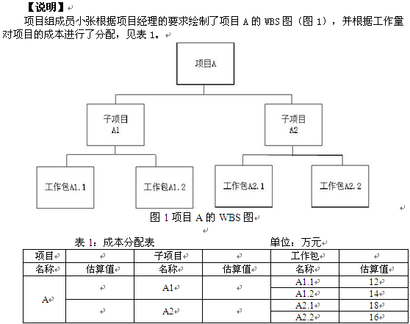
Notes:
参考答案：
【问题1】
答：
A1的估算值=12+14=26（万元）
A2的估算值=18+16=34（万元）
A的估算值=26+34=60（万元）
【问题2】
答：根据总监的建议：
A1估算值=55*26/60=23.83（万元）
A2估算值=55*34/60=31.17（万元）
A1.1估算值=55*12/60=11（万元）
A2.1估算值=55*18/60=16.5（万元）
2013的总预算=50*1.1=55（万元）
【问题3】
答：建议：
1）根据项目WBS的具体情况，对预算做出调整；
2）类比估算由于项目的一次性，独特性等特点，实际根本不存在完全相同的项目，这种估算准确性比较差，具体到项目执行时，可能根据项目的具体情况，适当调整项目预算；

Slide 103
参考答案：
【问题1】
A1的估算值=12+14=26（万元）
A2的估算值=18+16=34（万元）
A的估算值=26+34=60（万元）
【问题2】
A1估算值=55*26/60=23.83（万元）
A2估算值=55*34/60=31.17（万元）
A1.1估算值=55*12/60=11（万元）
A2.1估算值=55*18/60=16.5（万元）
2013的总预算=50*1.1=55（万元）
【问题3】
1）根据项目WBS的具体情况，对预算做出调整；
2）类比估算由于项目的一次性，独特性等特点，实际根本不存在完全相同的项目，这种估算准确性比较差，具体到项目执行时，可能根据项目的具体情况，适当调整项目预算；
【问题4】
1）还用了类比估算法、参数估算法；
2）成本估算的工具和技术还有确定资源费率法、准备金分析，质量成本，项目管理软件，卖方投标分析。

Slide 104
2014上半年高项下午试题二（25分）
阅读下列说明，回答问题1至问题4，将解答填入答题纸的对应栏内。
【说明】
一个信息系统集成项目有A、B、C、D、E、F、G共7个活动。各个活动的顺序关系、计划进度和成本预算如下图所示，大写字母为活动名称，其后面括号中的第一个数字是该活动计划进度持续的周数，第二个数字是该活动的成本预算，单位是万元。该项目资金分三次投入，分别在第1周初、第10周初和第15周初投入资金。

Slide 105
项目进行的前9周，由于第3周时因公司有个临时活动停工1周。为赶进度。从其他项目组中临时抽调4名开发人员到本项目组。第9周末时，活动A、B和C的信息如下，其他活动均未进行。
活动A：实际用时8周，实际成本100万元，已完成100%
活动B：实际用时4周，实际成本55万元，已完成100%
活动C：实际用时5周，实际成本35万元，已完成100%
从第10周开始，抽调的4名开发人员离开本项目组，这样项目进行到第14周末的情况如下，其中由于对活动F的难度估计不足，导致了进度和成本的偏差。
活动D：实际用时2周，实际成本30万元，已完成100%；
活动E：实际用时0周，实际成本0万元，已完成0%
活动F：实际用时3周，实际成本40万元，已完成20%
活动G：实际用时0周，实际成本0万元，已完成0%
[问题1]（10分）
在不影响项目总体工期的前提下，制定能使资金成本最优化的资金投入计划。请计算三个资金投入点分别要投入的资金量并写出在此投入计划下项目各个活动的执行顺序。
[问题2]（5分）
请计算项目进行到第9周末时的成本偏差（CV）和进度偏差（SV）,并分析项目的进展情况。
[问题3]（5分）
请计算项目进行到第15周时的成本偏差（CV）和进度偏差（SV），并分析项目的进展情况。
[问题4]（5分）
若需要项目第15周计算完工尚需成本（ETC）和完工估算成本（EAC），采用哪种方式计算更适合？写出计算公式
Notes:
参考答案：
[问题1]
答：第一周初投入资金为：90+50+30=170万元。 执行顺序：第1-4周执行B活动，第1-6周执行A活动，第5-9周执行C活动。
第十周初投入资金为：30+60*（3/9）=50万元。 执行顺序：第10-11周执行D活动，第12-14周执行F活动。
第十五周初投入资金为：20+40+60*（6/9）=100万元。 执行顺序：第15-20周执行F活动，第15-18周执行E活动，第18-20周执行G活动。
[问题2]
答：AC=100+55+35=190万 PV=90+50+30=170万 EV=90+50+30=170万 CV=EV-AC=-20万 SV=EV-PV=0万 项目成本超支、进度适中
[问题3]
答：AC=100+55+35+30+40=260万 PV=90+50+30+30+60*（3/9）=220万 EV=90+50+30+30+60*20%=212万 CV=EV-AC=-48万 SV=EV-PV=-8万 项目成本超支、进度延后、效率低下
[问题4]
答：ETC采用新估算，其中F活动采用典型偏差估算ETC=（BAC-EV）|(EV|AC) EAC采用新估算：EAC=AC+ETC

Slide 106
数量经济类
运筹学补充

Slide 107
在考试中，需要应用运筹学、系统模型、数量经济模型、系统工程理论对项目管理系统中人力、物力、财力等资源进行统筹安排，选择最优方案。
试题主要来源现实生活中的问题，主要是改善或优化现有工作模型的效率和利润。需要掌握相关的基本概念、模型的使用和相对简单的计算。

Slide 108
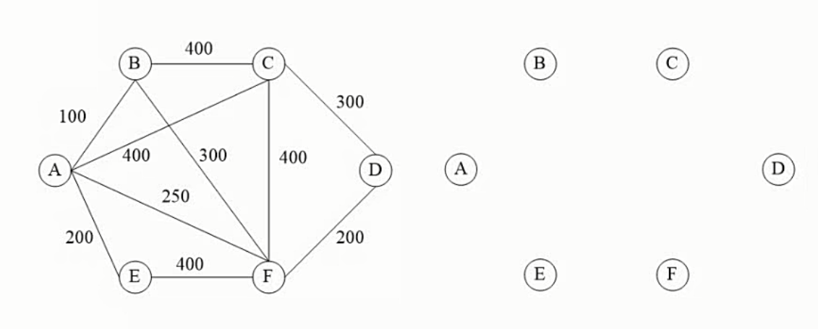
图-最小生成树：普里姆算法

Slide 109
图-最小生成树：克里斯卡尔算法

Slide 110
问：用0-9这10个数字，可以组成多少个没有重复数字的三位数？
Notes:
思索：9*9*8=648

Slide 111
例：在数据处理过程中，常用4舍5入取得近似值。对于统计大量正数的平均值而言，从统计意义上说，4舍5入对于计算平均值？
A 不会产生统计偏差
B 产生略有偏高的统计偏差
C 产生略有偏低的统计偏差
D 产生忽高忽低结果，不存在统计规律

Slide 112
解析：从统计意义上来说，正数的分布是随机的。而计算平均值而言，其最后的结果是入还是舍，也是随机的。
就最后取舍的某一位而言，对于0-9之间的10位数字，对于0,1,2,3,4采取舍，对实际的影响是0,-1,-2,-3,-4。
对于5,6,7,8,9采取入，对实际的影响是+5,+4,+3,+2,+1.
因为各数字出现的情况是等概率的，因此入的影响要大于舍的影响。对于计算正数平均值，会产生略有偏高的统计结果。

Slide 113
2010上半年试题68：
某工厂生产两种产品S和K，受到原材料供应和设备加工工时的限制。单件产品的利润、原材料消耗及加工工时如下表。为获得最大利润，S应生产 （68） 件。
（68） A. 7 B. 8
C. 9 D. 10
产 品 | S | K | 资源限制
原材料消耗（公斤/件） | 10 | 20 | 120
设备工时（小时/件） | 8 | 8 | 80
利润（元/件） | 12 | 16

Slide 114
2011上半年试题66、67
某企业需要采用甲、乙、丙三种原材料生产Ⅰ、Ⅱ两种产品。生产两种产品所需原材料数量、单位产品可获得利润以及企业现有原材料数如表所示，则公司可以获得的最大利润是 （66） 万元。取得最大利润时，原材料 （67） 尚有剩余。
（66） A. 21 B. 34 C. 39 D. 48
（67） A. 甲 B. 乙 C. 丙 D. 乙和丙
 |  | 产品（吨） |  | 现有原材料（吨）
 |  | I | II
所需 资源 | 甲 | 1 | 1 | 4
 | 乙 | 4 | 3 | 12
 | 丙 | 1 | 3 | 6
单位利润（万元/吨） |  | 9 | 12

Slide 115
2017上半年试题62
某机构拟进行办公自动化系统的建设，有四种方式可以选择：①企业自行从头开发；②复用已有的构件；③外购现成的软件产品；④承包给专业公司开发。针对这几种方式，项目经理提供了如下表所示的决策树。其中在复用的情况下，如果变化大则存在两种可能，简单构造的概率为0.2，成本约31万元；复杂构造的概率为0.8，成本约49万元。据此表，管理者选择建设方式的最佳决策是（62）。
（62）A. 企业自行从头开发 B. 复用已有的构件
C. 外购现成的软件产品 D. 承包给专业公司开发

Slide 116
2017上半年试题63
下图标出了某产品从产地Vs到销地Vt的运输网，箭线上的数字表示这条输线的最大通过能力（流量）（单位：万吨/小时）。产品经过该运输网从Vs到Vt的最大运输能力可以达到（63）万吨/小时。
（63） A. 5 B. 6 C. 7 D. 8

Slide 117
2017上半年试题64
假设某IT服务企业，其固定成本为50万元，每项服务的可变成本为2000元/次，提供每项服务的价格为2500元/次，那么该企业的盈亏平衡点为（64）次。
（64） A. 1500 B. 1000
C. 600 D. 1200

Slide 118
2017上半年试题65
某企业生产甲、乙两种产品，其单位利润分别是300元、200元，该公司有两个机械加工中心Ⅰ和Ⅱ，它们每天工作的有效工时分别为20小时、18小时。甲、乙产品都需经过这两个中心加工，生产每单位产品甲在加工中心Ⅰ需要1小时，在加工中心Ⅱ需要3小时。生产每单位产品乙在加工中心Ⅰ和Ⅱ各需要2小时和1小时。根据市场调查，产品甲的日需求量不会超过5单位，产品乙则无论生产多少都能售完。利润最大的生产方案是（65）。
（65）A. 每天生产产品甲4.2单位，乙8.6单位
B. 每天生产产品甲4.6单位，乙6.8单位
C. 每天生产产品甲3.6单位，乙7.5单位
D. 每天生产产品甲3.2单位，乙8.4单位

Slide 119
2017上半年试题66
项目经理在运行预算方案编制时，收集到的基础数据如下：工作包的成本估算为40万元；工作包的应急储备金为4万元；管理储备金为2万元。该项目的成本基准是（66）万元。
（66）A、40
B、44
C、42
D、46

Slide 120
2016下半年试题68：
某工厂计划生产甲、乙两种产品，生产每套产品所需的设备台时、A、B两种原材料和可获取利润以及可利用资源数量如下表所示。则应按（68）方案来安排计划以使该工厂获利最多。
（68）
A.生产甲2套，乙3套 B.生产甲1套，乙4套 C.生产甲3套，乙4套 D.生产甲4套，乙2套
 | 甲 | 乙 | 可利用资源
设备（台时） | 2 | 3 | 14
原材料A（千克） | 8 | 0 | 16
原材料B（千克） | 0 | 3 | 12
利润（万元） | 2 | 3

Slide 121
2016下半年试题69：
袋子里有50个乒乓球，其中20个黄球，30个白球。现在两个人依次不放回地从袋子中取出一个球，第二个人取出黄球的概率是（69）。
（69） A.1/5 B.3/5 C.2/5 D.4/5

Slide 122
2016下半年试题70：
某项目中多个风险的发生概率和对成本、进度、绩效的影响如下表所示。若实现成本目标为首要考虑的问题，项目团队应处理的最关键风险是（70）。 A.A B.B C.C D.D
风险 | 概率 | 成本 | 进度 | 绩效
A | 0.1 | 6 | 8 | 0.5
B | 0.9 | 2 | 1 | 8
C | 0.3 | 2 | 8 | 1
D | 0.5 | 4 | 4 | 8
E | 0.3 | 2 | 6 | 1

Slide 123
2016上半年试题66：
某工厂可以生产A、B两种产品，各种资源的可供量、生产每种产品所消耗的资源数量及产生的单位利润见下表。A、B两种产品的产量为（66）时利润最大。
（66）
A．A=3 5，B=1 5 B．A=1 5，B=3 5
C．A=2 5，B=2 5 D．A=3 0，B=2 0
 | A | B | 资源限制条件
电（度） | 5 | 3 | 200
设备（台时） | 1 | 1 | 50
劳动力（小时） | 3 | 5 | 220
单位利润（百万元） | 4 | 3

Slide 124
2016上半年试题67：
某企业要投产一种新产品，生产方案有四个：A新建全自动生产线；B新建半自动生产线；C购置旧生产设备；D外包将生成。未来该产品的销售前景估计为很好、一般和较差三种、不同情况下该产品的收益值如下：（单位：百万元）
用后悔值（在同样的条件下，宣传方案所产生的收益损失值）的方案决策应该选（67）方案。
（67）A．新建全自动生产线 B．新建半自动生产线
C．购置旧生产设备 D．外包将生成
 | 较好 | 一般 | 较差
A | 800 | 200 | -300
B | 600 | 250 | -150
C | 450 | 200 | -100
D | 300 | 100 | -20

Slide 125
2016上半年试题68：
某项目的利润预期（单位：元）如下表所示，贴现率为1 0%，则第三年结束时利润总额的净现值约为（68）元。
（68）
A．30000 B．33000
C．36000 D．40444
 | 第一年 | 第二年 | 第三年
利润预期 | 11000 | 12100 | 13300

Slide 126
2016上半年试题69：
某项目年生产能力为8万台，年固定成本为1000万元，预计产品单台售价为500元，单台产品可变成本为300元。则项目的盈亏平衡点产量为（69）万台。
（69） A．1.3 B．2
C．4 D．5

Slide 127
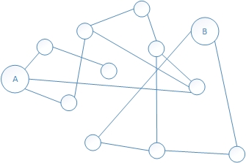
2016下半年试题70：
从任一节点走到相连的下一节点算一步，在下图中，从A节点到B节点至少需（70）步。
(70) A．4
B．5
C．7
D．6

Slide 128
2013下半年试题66、67：
某工厂生产D、E两种产品，每种产品均经过3道工序加工而成。假定每生产1立方米D种产品需用A种机器加工7小时，用B种机器加工3小时，用C种机器加工4小时，而每生产1立方米E种产品需用A种机器加工2.8小时，用B种机器加工9小时，用C种机器加工4小时。又已知每生产1立方米D种产品可盈利500元，每生产1立方米E种产品可盈利800元，现设一个月中A种机器工作时间不得超过560小时，B种机器工作时间不得超过460小时，C种机器工作时间不得超过336小时。为了获取最大盈利每月应该生产D产品约（1）立方米，E产品约（2）立方米。
（66）A、33 B、35 C、49 D、51
（67）A、33 B、35 C、49 D、51
Notes:
试题分析：
设D生产X,E生产Y,
7X+2.8Y≤560
3X+9Y≤460
4X+4Y≤336,
Max(500X+800Y) X,Y≥0
X=49,Y=35
参考答案：C、B

Slide 129
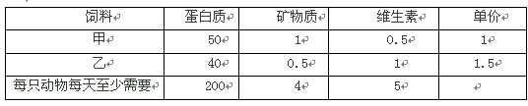
2013下半年试题68：
某饲养场饲养了某种动物，每只动物每天至少需要蛋白质200克、矿物质4克、维生素5毫克。市场上销售的甲乙两种饲料每公斤的营养成分及单价如下，因此，饲养每只动物至少需要饲料成本（ ）元
A、6 B、8 C、10 D、12
Notes:
试题分析：
设甲X，乙Y
50X+40Y≥200
X+0.5Y≥4
0.5X+Y≥5
Min(X+1.5Y)
X,Y≥0
参考答案：B

Slide 130
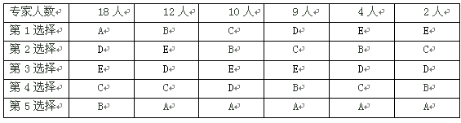
2013下半年试题70：
某部委邀请55位专家对5个项目A、B、C、D、E进行投票评选，要求按某种常用的规则从中选出优秀项目（可以由若干个项目并列优秀）。每个专家经过独立仔细研究，在自己的心目中都对这五个项目进行了优选排序（如下表）

Slide 131
2013下半年试题70：
例如，有18位专家对项目的优
选排序都是ADECB，依次类推。
常用的五条选优规则如下：
规则甲：只进行一轮投票，选出得票最多的项目。
规则乙：进行两轮投票，第一轮投票先选出得票最多和次多的两个（或多个）项目，再在这些项目之间让全体专家进行第二轮投票，选出得票最多的项目。
规则丙：进行多轮投票，每一轮投票淘汰得票最少的项目。
规则丁：进行多次两项目对决投票，分别对所有各对（两个）项目进行优选投票，最后，胜选次数最多的项目就作为优秀项目。根据该规则，选出了项目E。
规则戊：每位专家对每个项目进行评分，分别以5、4、3、2、1分评给自己心中优选出来的第1、2、3、4、5个项目，最后，汇总统计各个项目的得分总和，选出最高得分的项目。
该部委依据上述各个规则，组织专家进行项目评选，假设各位专家都完全按自己心目中的项目优选排序进行选择投票，并且没有弃权情况，则针对评选结果，（）结论正确。
A、按规则甲和乙，都选出了项目A
B、按规则丙，选出了项目B
C、按规则丁和戊选出了项目E
D、按这五条规则分别选出了不同的项目
Notes:
试题分析：
规则甲：A项目最多，为18票；规则乙：第一轮A为18票，B为12票，A胜出；第二轮B得票为12+10+9+4+2=37，A得票为18，B胜。
规则丙：第一轮E为4+2=6票，被淘汰；第二轮D为9票被淘汰；第三轮B为12+4=16票被淘汰；第四轮A为18票被淘汰，选择C项目。
规则丁：题干已经说明根据该规则，选出了项目E
规则戊：A为：18*5+12*1+10*1+9*1+4*1+2*1=127;
B为：18*1+12*5+10*4+9*2+4*4+2*2=156
C为：18*2+12*2+10*5+9*4+4*2+2*4=162
D为：18*4+12*3+10*2+9*5+4*3+2*3=191
E为：18*3+12*4+10*3+9*3+4*5+2*5=189
可知选D项目。

Slide 132
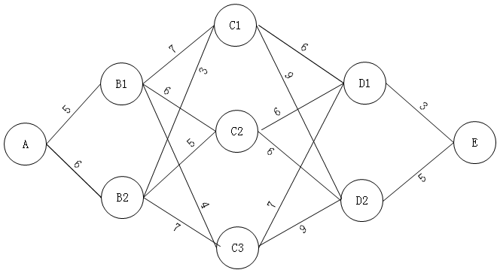
2013上半年试题70：
下图中，从A到E的最短长度是 （70） （图中每条边旁的数字为该条边的长度）。
（70） A. 17 B. 18 C. 19 D. 20

Slide 133
2012下半年试题70：
A、B、C、D、E、F、G代表七个村落，村落之间的道路连通情况如下图所示（边上的数据为距离，单位为公里）。这七个村落拟合建一所小学，已知A村有小学生50人、B村有小学生40人、C村有小学生60人、D村有小学生20人、E村有小学生70人、F村有小学生80、G村有小学生100人。则拟合建小学应建在 （70） 村落，才能使学生上学所走的总路程最短。
（70） A. C
B. A
C. F
D. E

Slide 134
2012上半年试题67：
两家工厂A1和A2向三个零售店B1、B2和B3供应某种商品。A1和A2可供应的商品件数是200和300，而B1、B2和B3的需求量是100件、200件和50件。各工厂和零售店之间可以进行转运。如果运输的单位成本如下所示（例如：表中第4列第3行的数字“5”表示将一件商品从A2运到B1的成本）。
在最优的转运安排中，满足各零售商需求的运输总成本是（67） 。
（67） A. 1750 B. 1550 C. 1350 D. 850
 | A1 | A2 | B1 | B2 | B3
A1 | 0 | 6 | 7 | 8 | 9
A2 | 6 | 0 | 5 | 4 | 3
B1 | 7 | 2 | 0 | 5 | 1
B2 | 1 | 5 | 1 | 0 | 4
B3 | 8 | 9 | 7 | 6 | 0

Slide 135
2011下半年试题66：
某公司从甲地向丁地运送物质，运输过程中先后需经过乙、丙两个中转站，其中乙中转站可以选择乙1和乙2两个可选地点，丙中转站可以选择丙1、丙2、丙3三个可选地点，各相邻两地之间的距离如表所示，则甲地到丁地之间的最短距离是（66）。
（66） A. 64 B. 74 C. 76 D. 68
 | 乙1 | 乙2 | 丙1 | 丙2 | 丙3 | 丁
甲 | 26 | 30
乙1 |  |  | 18 | 28 | 32
乙2 |  |  | 30 | 32 | 26
丙1 |  |  |  |  |  | 30
丙2 |  |  |  |  |  | 28
丙3 |  |  |  |  |  | 20

Slide 136
2011上半年试题68：
假设某IT服务企业，其固定成本为30万元，每项服务的变动成本为1000元/次，提供每项服务的价格为1500元/次，那么该企业的盈亏平衡点为（68）次。
（68）
A. 200 B. 300
C. 600 D. 无法确定

Slide 137
2011上半年试题69、70
某软件企业2006年初计划投资2000万人民币开发某产品，预计从2007年开始盈利，各年产品销售额如表所示。根据表中的数据，该产品的静态投资回收期是 （69） 年，动态投资回收期是 （70） 年。（提示：设贴现率为0.1）
（69） A. 1.8 B. 1.9 C. 2 D. 2.2
（70） A. 2 B. 2.1 C. 2.4 D. 3
年 度 | 2006 | 2007 | 2008 | 2009 | 2010
投 资 | 2000 | — | — | — | —
收 益 | — | 990 | 1210 | 1198 | 1277

Slide 138
2010下半年试题67：
某项目有Ⅰ、Ⅱ、Ⅲ、Ⅳ四项不同任务，恰有甲、乙、丙、丁四个人去完成各项不同的任务。由于任务性质及每人的技术水平不同，他们完成各项任务所需时间也不同，具体如下表所示。
项目要求每个人只能完成一项任务，为了使项目花费的总时间最短，应该指派丁完成 （67） 任务。
（67） A. Ⅰ B. Ⅱ C. Ⅲ D. Ⅳ
 | Ⅰ | Ⅱ | Ⅲ | Ⅳ
甲 | 2 | 15 | 13 | 4
乙 | 10 | 4 | 14 | 15
丙 | 9 | 14 | 16 | 13
丁 | 7 | 8 | 11 | 9

Slide 139
2013下半年（66）（67）：
某工厂生产D、E两种产品，每种产品均经过3道工序加工而成。假定每生产1立方米D种产品需用A种机器加工7小时，用B种机器加工3小时，用C种机器加工4小时，而每生产1立方米E种产品需用A种机器加工2.8小时，用B种机器加工9小时，用C种机器加工4小时。又已知每生产1立方米D种产品可盈利500元，每生产1立方米E种产品可盈利800元，现设一个月中A种机器工作时间不得超过560小时，B种机器工作时间不得超过460小时，C种机器工作时间不得超过336小时。为了获取最大盈利每月应该生产D产品约（1）立方米，E产品约（2）立方米。
（66）A、33 B、35 C、49 D、51
（67）A、33 B、35 C、49 D、51
Notes:
试题分析：
设D生产X,E生产Y,
7X+2.8Y≤560
3X+9Y≤460
4X+4Y≤336,
Max(500X+800Y) X,Y≥0
X=49,Y=35
参考答案：C、B

Slide 140
2013下半年（68）：
某饲养场饲养了某种动物，每只动物每天至少需要蛋白质200克、矿物质4克、维生素5毫克。市场上销售的甲乙两种饲料每公斤的营养成分及单价如下：
因此，饲养每只动物至少需要饲料成本（ ）元
A、6 B、8 C、10 D、12
Notes:
试题分析：
设甲X，乙Y
50X+40Y≥200
X+0.5Y≥4
0.5X+Y≥5
Min(X+1.5Y)
X,Y≥0
参考答案：B

Slide 141
2013下半年（70）：
某部委邀请55位专家对5个项目A、B、C、D、E进行投票评选，要求按某种常用的规则从中选出优秀项目（可以由若干个项目并列优秀）。每个专家经过独立仔细研究，在自己的心目中都对这五个项目进行了优选排序（如下表）

Slide 142
2013下半年（70）：
例如，有18位专家对项目的优选排序都是ADECB，依次类推。
常用的五条选优规则如下：
规则甲：只进行一轮投票，选出得票最多的项目
规则乙：进行两轮投票，第一轮投票先选出得票最多和次多的两个（或多个）项目，再在这些项目之间让全体专家进行第二轮投票，选出得票最多的项目。
规则丙：进行多轮投票，每一轮投票淘汰得票最少的项目
规则丁：进行多次两项目对决投票，分别对所有各对（两个）项目进行优选投票，最后，胜选次数最多的项目就作为优秀项目。根据该规则，选出了项目E
规则戊：每位专家对每个项目进行评分，分别以5、4、3、2、1分评给自己心中优选出来的第1、2、3、4、5个项目，最后，汇总统计各个项目的得分总和，选出最高得分的项目。
该部委依据上述各个规则，组织专家进行项目评选，假设各位专家都完全按自己心目中的项目优选排序进行选择投票，并且没有弃权情况，则针对评选结果，（）结论正确。
A、按规则甲和乙，都选出了项目A
B、按规则丙，选出了项目B
C、按规则丁和戊选出了项目E
D、按这五条规则分别选出了不同的项目
Notes:
试题分析：
规则甲：A项目最多，为18票；规则乙：第一轮A为18票，B为12票，A胜出；第二轮B得票为12+10+9+4+2=37，A得票为18，B胜。
规则丙：第一轮E为4+2=6票，被淘汰；第二轮D为9票被淘汰；第三轮B为12+4=16票被淘汰；第四轮A为18票被淘汰，选择C项目。
规则丁：题干已经说明根据该规则，选出了项目E
规则戊：A为：18*5+12*1+10*1+9*1+4*1+2*1=127;
B为：18*1+12*5+10*4+9*2+4*4+2*2=156
C为：18*2+12*2+10*5+9*4+4*2+2*4=162
D为：18*4+12*3+10*2+9*5+4*3+2*3=191
E为：18*3+12*4+10*3+9*3+4*5+2*5=189
可知选D项目。

Slide 143
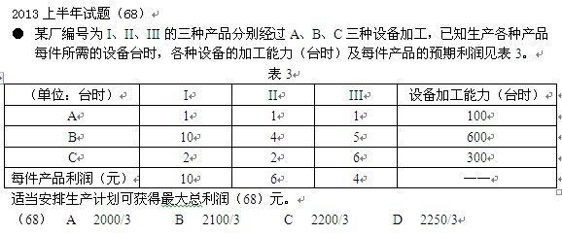

Slide 144
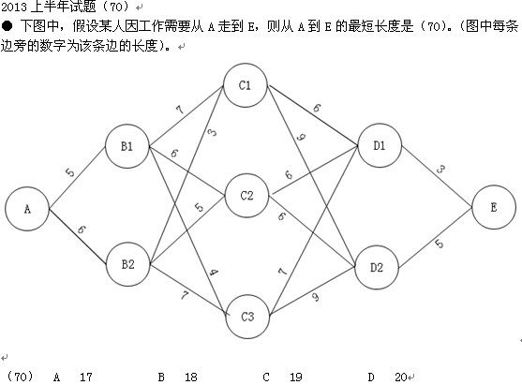

Slide 145
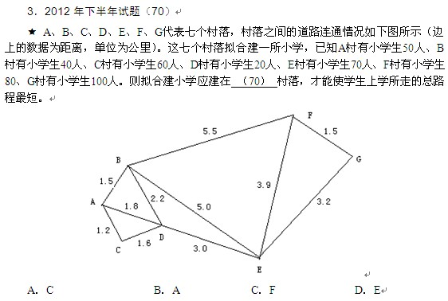

Slide 146
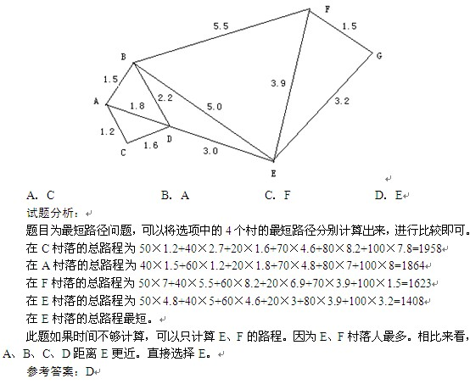

Slide 147
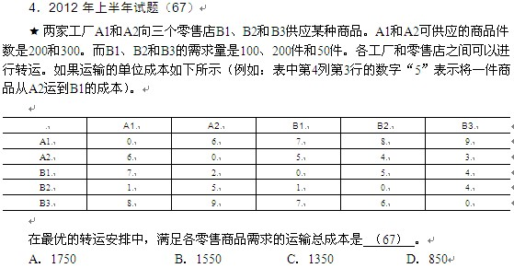

Slide 148
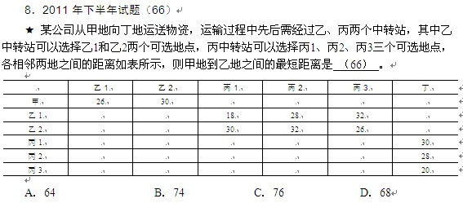

Slide 149
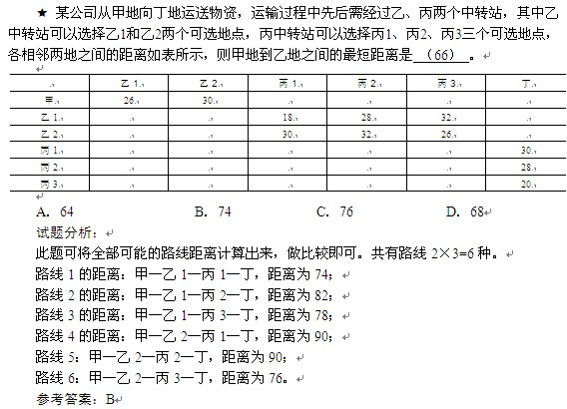

Slide 150
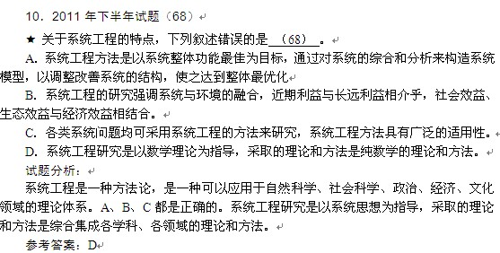

Slide 151
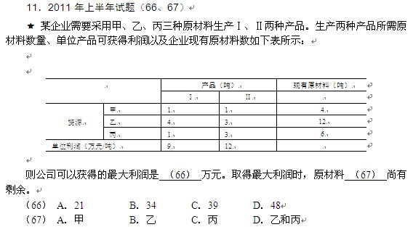
Notes:
试题分析：
题目中以利润最大化为要求。设利润最大化时生产的I产品有X吨，生产的II产品有Y吨，依原材料的约束条件有：1X+1Y≤4；4X+3Y≤12；1X+3Y≤6。可得X=2，Y=1.333。此时最大利润为34，原料甲还有剩余。
参考答案：（66）B、（67）A

Slide 152
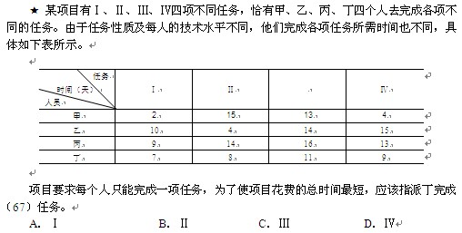

Slide 153
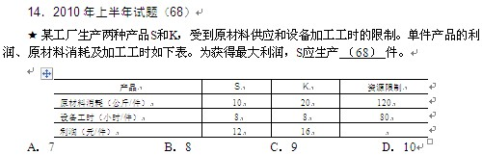

Slide 154
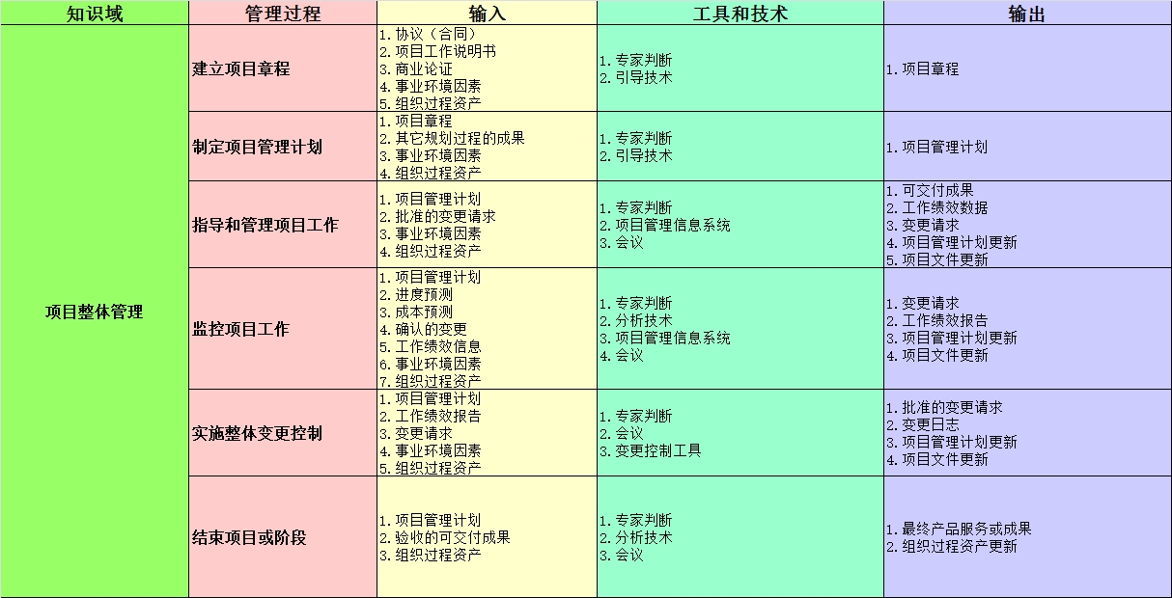

Slide 155
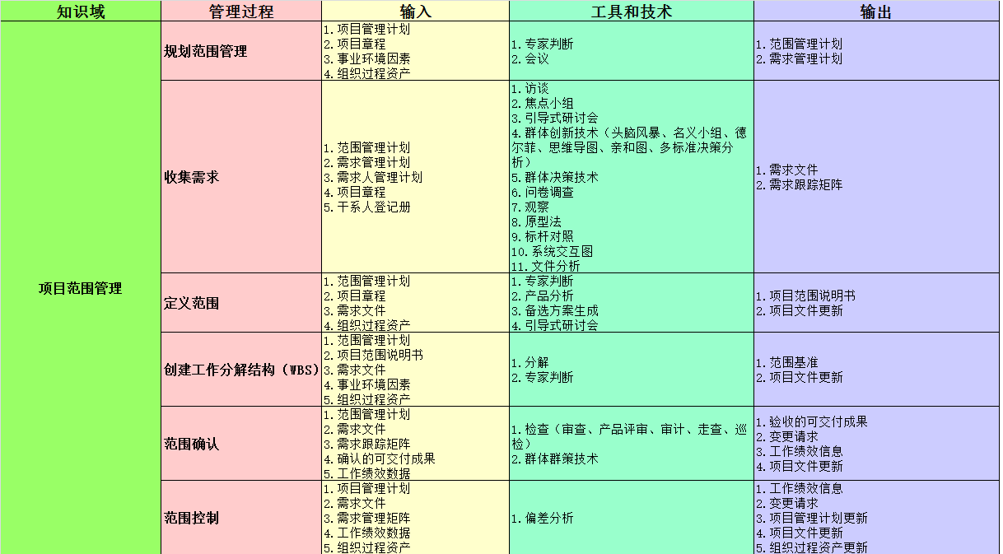

Slide 156


Slide 157


Slide 158


Slide 159


Slide 160


Slide 161


Slide 162


Slide 163


Slide 164

第1章 信息化和信息系统
1.信息的特征：客观性、普遍性、无限性、动态性、相对性、依附性、变换性、传递性、层次性、系统性、转化性。
2.信息质量属性：精确性、完整性、可靠性、及时性、经济性、可验证性、安全性。
3.信息传输模型：

Slide 165
4.信息系统的主要性能指标：有效性和可靠性。有效性就是在系统中传送尽可能多的信息，可靠性是要求信宿收到的信息尽可能的与信源发出的信息一致，为增加可靠性可添加冗余编码。
5.信息系统特性：开放性、脆弱性、健壮性（鲁棒性）。
6.信息化从“小”到“大”的五个层次：产品信息化（车载电脑系统的小轿车）、企业信息化（企业信息化是国民经济信息化的基础，涉及生产制造系统、ERP\CRM\SCM）、产业信息化（农业、工业、交通运输业、生产制造业、服务业）、国民经济信息化、社会生活信息化（商务、教育、政务、公共服务、交通、日常生活）。
7.信息化的主体是全体社会成员，时域是一个长期的过程、空域是政治、经济、文化、军事和社会的一切领域，手段是基于现代信息技术的先进社会生产工具，途径是创建信息时代的社会生产力，目标是使国家的综合实力、社会文明素质和人民的生活质量全面提升。
8.“两网”：政务内网（物理隔离）、政务外网（逻辑隔离）；
“一站”：政府门户网站；
“四库”：建立人口、法人单位、空间地理和自然资源、宏观经济。
“十二金”：
第1类，是提高效率的，包括：全国人大的办公业务资源系统、金宏；
第2类，是与钱有关的，包括：金税、金关、金财、金融监管、金审；
第3类，是做好保障的，包括：金盾、金保、金农、金水、金质。

Slide 166

9.国家信息化体系六要素：信息资源是核心、信息技术应用是龙头、信息网络是基础、信息技术和产业是国家信息化建设基础、信息化人才是关键、信息化政策法规和标准规范是保障。

Slide 167

10.信息系统的生命周期：立项（系统规划）、开发（系统分析、系统设计、系统实施、系统验收）、运维和消亡。

Slide 168

★★★11.信息系统开发方法：结构化方法、面向对象方法、原型化方法、面向服务的方法。
12.OSI七层：物理层（RS232、v.35、RJ-45、FDDI）、数据链路层（IEEE802.3/.2、HDLC、PPP、ATM）、网络层（IP、ICMP、IGMP、IPX、ARP）、传输层（TCP、 UDP、 SPX）、会话层、表示层、应用层（HTTP）
★★★13.TCP/IP协议：应用层协议、传输层协议、网际层协议、网络接口层。
14.网络工程三个阶段：网络规划、网络设计、网络实施。
15.信息安全的基本要素：机密性、完整性、可用性、可控性、可审查性。制定安全策略、用户验证、加密、访问控制、审计和管理。
★★★16.数据仓库是一个面向主题的、集成的、非易失的、且随着时间变化的数据集合，用于支持管理决策。

Slide 169
17.中间件层次：底层型中间件、通用型中间件、集成型中间件。
★★★18.集成型中间件采用的技术、产品：系统底层传输层（CORBA技术）、不同系统的信息传递（消息中间件产品）、不同硬件和操作系统的集成（J2EE中间件产品）。
★★★19.软件需求层次：业务需求、用户需求、系统需求。
★★★20.质量功能部署（QFD）将软件需求分为：常规需求、期望需求、意外需求。
21.软件需求说明书包括：范围、引用文件、需求、合格性规定、需求可追踪性、尚未解决的问题、注解、附录。
22.UML是一种建模语言，分为构造块、规则和公共机制三个部分。
★★★23.UML的四种关系：依赖、关联、泛化、实现；14种图：类图、对象图、构件图、组合结构图、用例图、顺序图、通信图、定时图、状态图、活动图、部署图、制品图、包图、交互概览图。
24.UML视图：逻辑视图、进程视图、实现视图、部署视图、用例视图。
25.软件架构风格：数据流风格、调用/返回风格、独立构件你风格、虚拟机风格、仓库风格。

Slide 170
★★★26.软件测试管理：过程管理、配置管理、评审管理。
27.云计算服务类型：IASS（基础设施即服务）、Paas（平台即服务）、Saas（软件即服务）。
28.大数据5V特点：大量、多样、价值、高速、真实性。
★★★29.信息安全属性：秘密性、完整性、可用性。4个层次：设备安全、数据安全、内容安全、行为安全。数据安全即是传统的信息安全。
★★★30.信息安全等级保护：用户自主保护级、系统审计保护级、安全标识保护级、结构化保护级、访问验证保护级。
★★★31.电子政务模式：政府对政府（G2G）、政府对企业（G2B）、政府对公众（G2C）、政府对公务员（G2E）。
★★★32.电子商务模式：B2B、B2C、C2C、020。
★★★33.中国特色的信息系统集成及服务管理体系主要内容：1）信息系统集成、运维服务和信息系统监理及其管理；2）项目管理、运维服务和信息系统监理人员的水平评价；3）国家计划（投资）部门对规范的、具备信息系统项目管理能力的企业和人员的建议性要求；4）信息系统用户对规范的、具备信息系统项目管能力的企业和人员市场性需求。
★★★34.信息系统工程监理工作主要内容：四控（投资控制、进度控制、质量控制、变更控制）三管（合同管理、信息管理、安全管理）一协调（沟通协调。）
35.大型信息系统的特点：规模庞大、跨地域性、网络结构复杂、业务种类多、数据量大、用户多。

Slide 171
第2章 信息系统项目管理基础
1.项目是为提供一项独特产品、服务或成果所做的临时性努力。
2.项目的具体特点如下：临时性（一次性）；独特的产品、服务和成果；逐步完善；资源约束；目的性
3.项目工作的三个主要目标（三约束）：时间、成本和质量
4.项目经理的责任就是在时间、成本、质量和项目范围之间进行权衡以保证项目的成功。
5.日常运作和项目之间的区分：
日常运作是持续不断和重复进行的，而项目时临时性的、独特的。
项目和日常运作的目标有本质的不同。项目的目标是实现其目标，然后结束项目，而持续进行的日常运作的目标一般是为了维持经营。
项目的实现机制与日常运作大相径庭，因为当宣布的目标实现时，项目就结束了。

Slide 172
5.项目管理就是把各种知识、技能、手段和技术应用于项目活动之中，以达到项目的要求。
6.项目管理是通过应用和综合诸如启动、计划、实施、监控和收尾等项目管理过程来进行的。
7.管理一个项目包括：识别要求；确定清楚而又能够实现的目标；权衡质量、范围、时间和成本方面互不相让的要求；使技术规格说明书、计划和方法适合于各种各样项目干系人的不同需求与期望等内容。
8.项目团队应当将项目置于其所处的文化、社会、国际、政治和自然的环节及其同这些环境之间的关系中加以考虑：文化与社会环境；国际与政治环境；自然环境
9.有效的管理要求项目管理组至少能理解和使用以下五方面的专门知识领域：项目管理知识体系；应用领域的知识、标准和规定；项目环境知识；通用的管理知识和技能；软技能或人际关系技能
10.国际标准化组织（ISO）是这样区分标准和规则的（ISO，1994）：
标准是“一致同意建立并由公认的机构批准的文件，该团体提供通用的和可重复使用的规则、指南、活动或其结果的特征”；规则是政府强制的要求；标准和规则之间有很大的一块灰色区；标准通常以描述一项为多数人选用的最佳方案的准则形式开始，然后随着其得到广泛的采用，变成了实际的规则；可以在不同的组织层次上规定要强制遵守，例如由政府机构、执行组织的管理层、项目管理团队建立的特定政策和规程。
11.项目管理团队应该在项目的社会、政治和自然环境背景下来考虑该项目。

Slide 173

12.国际项目管理协会（International Project Management Association，IPMA）创建于1965年，非赢利性专业性国际学术组织。最初成员多为欧洲国家，现已扩展到世界各大洲。
13.国际项目管理资质标准（IPMA Competence Baseline，ICB）是IPMA建立额知识体系。划分为28个核心要素和14个附加要素。如表2-2所示

Slide 174
14.国际项目管理专业资质认证（International Project Management Professional，IPMP）是IPMA在全球推行的四级项目管理专业资质认证体系的总称。
15.依据国际项目管理专业资质标准，针对项目管理人员专业水平的不同将项目管理专业人员资质认证划分为四个等级，即A级、B级、C级、D级，每个等级授予不同级别的证书。
16.项目管理知识体系（Project Management Body of Knowledge，PMBOK），是早在20世纪70年代末提出的。
17.PMBOK指南每四年更新一次，2012位第5版。分为10个知识领域：即范围管理、时间管理、成本管理、质量管理、人力资源管理、沟通管理、干系人管理、采购管理、风险管理和整体管理。
18.目前，PMP认证只有一个级别，对参加PMP认证学员资格的要求与IPMA的C级相当。证书有效期为三年。
19.PRINCE2定义与结构
PRINCE2认证在国际上被称为项目管理王者认证。
PRINCE2是一种基于流程的结构化项目管理方法。
PRINCE2的原则、主题和流程与《PMBOK》指南一致，但PRINCE2不包含《PMBOK》指南中所有知识点和细节。
PRINCE2旨在以一种适于广泛项目环境的方式组织安排和着重介绍项目管理知识。
PRINCE2假设了解和采用该方法的用户具有一定的经验，能够自行填补其省略的细节。
★★★ PRINCE2四要素包括：原则、流程、主题和项目环境。如图2-2描述。

Slide 175

20. PRINCE2方法的七个“原则”：持续业务验证；吸取经验教训；明确定义的角色和职责；按阶段管理；例外管理；关注产品；根据项目环境剪裁。
PRINCE2主题包括：商业论证；组织；质量；计划；风险；变更；进展
PRINCE2是一种基于流程的项目管理方法。

Slide 176

21.项目管理委员会的活动涵盖在项目指导流程中，该流程从项目之前就开始，一直到并包括最终阶段。PRINCE2包括以下流程：项目准备流程；项目指导流程；项目启动流程；阶段控制流程；阶段边界管理；产品交付管理流程；项目收尾流程。
22.以项目为基础的组织是指他们的业务主要由项目组成，分为两大类：
其主要收入是源自依照合同为他人履行项目的组织
采用项目制进行管理的组织
23.与项目有关的主要企业组织结构类型的关键特征，如图2-3所示。

Slide 177
24.通用的生命周期结构具有以下特征：
成本与人力投入在开始时较低，在工作执行期间达到最高，并在项目快要结束时迅速回落。如图2-10所示。

Slide 178

风险与不确定性在项目开始时最大，并在项目的整个生命周期中随着决策的制定与可交付成果的验收而逐步降低。图2-11。

Slide 179

25.阶段与阶段的关系有两种基本类型：顺序关系、交叠关系
在交叠关系中，一个阶段在前一个阶段完成前就开始，可作为进度压缩的一种技术，被称为“快速跟进”。阶段交叠可能需要增加额外的资源来并行开展工作，可能增加风险，也可能因尚未获得前一阶段的准确信息就开始后续工作而造成返工。
★★★★★26.瀑布模型是一个经典的软件生命周期模式，一般将软件开发分为：可行性分析（计划）、需求分析、软件设计（概要设计、详细设计）、编码（含单元测试）、测试、运行维护等介个阶段。如图2-12所示。

Slide 180
27.螺旋模型是一个演化软件模型，将原型实现的迭代特征与线性顺序（瀑布）模型中控制的和系统化的方面结合起来。使得软件的增量版本的快速开发成为可能。如图2-13所示。

Slide 181

★★★★★螺旋模型的四个象限分别标志每个周期所划分的四阶段：制订计划、风险分析、实施工程和客户评估。螺旋模型强调了风险分析，特别适用于庞大而复杂的、高风险的系统。
28.迭代模型的生命周期四个阶段：初始、细化、构造、移交，可进一步描述为周期（Cycle）、阶段（Phase）、迭代（Iteration）。核心工作流从技术角度描述迭代模型的静态组成部分，包括：业务建模、需求获取、分析与设计、实现、测试、部署。如图2-14所示。

Slide 182
29.V模型是一个对称的结构，非常明确的表明了测试过程中存在的不同的级别，并且非常清晰的描述了这些测试阶段和开发阶段的对应关系。
单元测试。一般由开发人员来执行，首先设定最小的测试单元，然后通过设计相应的测试用例来验证各个单元功能的正确性。
集成测试。主要关注点是系统能够成功编译，实现了主要的业务功能，系统各个模块之间数据能够正常通信等。
系统测试，验证整个系统是否满足需求规格说明。
验收测试，从用户的角度检查系统是否满足合同中定义的需求或者用户需求。
30.V模型的特点：
主要思想是开发和测试同等重要，左侧代表开发活动，右侧代表测试活动。
针对每个开发阶段都有一个测试级别与之对应。
测试依旧是开发生命周期中的阶段，与瀑布模型不同的是，有多个测试级别与开发阶段对应。
适用于需求明确和需求变更不频繁的情形。

Slide 183


Slide 184
31.原型法认为很难一下子全面准确地提出用户需求的情况下，首先不要求一定要对系统做全面、详细的调查、分析，而是本着开发人员对用户需求的初步理解，先快速开发一个原型系统，然后通过反复修改来实现用户的最终的系统需求。
★★★原型应当具备的特点如下：
实际可行
具有最终系统的基本特征
构造方便、快速，造价低。
32.敏捷开发是一种以人为核心、迭代、循序渐进的开发方法
33.项目管理各过程组成的5个过程组可以对应到PCCA循环，即戴明环：“计划（Plan）--执行（Do）--检查（Check）--行动（Act）”循环。
★★★★★34.项目管理过程组包括5个：启动过程组；计划过程组；执行过程组；监督与控制过程组；收尾过程组。
启动过程组定义并批准项目或项目阶段，包括“制定项目章程”和“识别项目干系人”两个过程。
计划过程组定义和细化目标，并为实现项目而要达到的目标和完成项目要解决的问题范围而规划必要的行动路线。
执行过程组整合人员和其他资源，在项目的生命期或某个阶段执行项目管理计划。
监督与控制过程组要求定期测量和监控项目绩效情况，识别与项目管理计划的偏差，以便在必要时采取纠正措施，确保项目或阶段目标达成。
收尾过程组正式验收产品、服务或工作成果，有序的结束项目或项目阶段。

Slide 185
第3章 项目立项管理
★★★★★1.项目立项一般包括：提交项目建议书；项目可行性研究；项目论证；项目评估；项目招标与投标；签订合同。
2.项目建议书（又称立项申请）是项目建设单位向上级主管部门提交项目申请时所必须的文件，是该项目建设单位或项目法人，根据国民经济的发展、国家和地方中长期规划、产业政策、生产力布局、国内外市场、所在地的内外部条件、本单位的发展战略等待，提出的某一具体项目的建议文件，是对拟建项目提出的框架性的总体设想。
★★★★★3.项目建议书内容
项目必要性
项目的市场预测
产品方案或服务的市场预测
项目建设必需的条件
4.可行性研究包括的内容
投资必要性
技术的可行性
财务可行性
组织可行性
经济可行性
社会可行性
风险因素及对策

Slide 186
5.招标有公开招标、邀请招标和议标等。
6.投标基本概念:是指投标人应招标人的邀请，按照招标的要求和条件，在规定的时间内向招标人提交标书，争取中标的行为。注意以下说法：投标文件是要约；招标文件是要约邀请；中标通知书是承诺
7.为防止投标人在投标后撤标或在中标后拒不签订合同，招标人通常都要去投标人提供一定比例或金额的投标保证金。（投标保证金≤2%，履约保证金≤10%）
《招投标法》第二十八条规定，投标人应当在招标文件要求提交投标文件的截止时间前，将投标送达投标地点。招标人收到投标文件后，应当签收保存，不得开启。投标人少于三个的，招标人应当依照本法重新招标。在招标文件要求提交投标文件的截止时间后送达的投标文件，招标人应当拒收。
8.以邮寄方式送达的，投标人必须留出邮寄时间，保证投标文件能够在截止日期之前送达招标人指定的地点，而不是以”邮戳为准“。在截止时间后送达的投标文件，即已经过了招标有效期的，招标人应当原封退回，不得进入开标阶段。
9.评标由评标委员会负责。评标委员会由具有高级职称或同等专业水平的技术、经济等相关领域专家、招标人和招标机构代表等5人以上单数组成，其中技术、经济等方面专家人数不得少于成员总数的2/3。评标委员会成员名单在评标结束公示前必须保密。

Slide 187
10.中标人的投标应当符合下列条件之一:
能最大限度地满足招标文件中规定的各项综合评价标准。
能满足招标文件的实质性要求，并且经评审的投标价格最低；但是投标价格低于成本的除外。
招标人和中标人应当自中标通知书发出之日30日内，按照招标文件和中标人的投标文件订立书面合同。招标人和中标人不得再订立背离合同实质性内容的其他协议。
依法必须进行招标的项目，招标人应当自确定中标人之日起15天内，向有关行政监督部门提交招标情况的书面报告。（政府采购法规定，政府采购规定自签订后7日内。）
★★★11.信息系统项目可行性研究内容包括：技术可行性分析；经济可行性；运行环境可行性；其他方面的可行性分析。
12.可行性研究分为三个阶段：初步可行性研究；详细可行性研究；可行性研究报告
13.初步可行性研究是对项目进行的初步评估。初步可行性研究，可以形成初步可行性研究报告，该报告虽然比详细可行性研究报告粗略，但是对项目已经有了全面的描述、分析和论证，所以可行性研究报告可以作为正式的文献共决策参考；也可以依据项目的初步可行性研究报告形成项目建议书，通过审查项目建议书决定项目的取舍，即通常所称的“立项”决策。

Slide 188
★★★14.投资前时间的四个阶段：机会研究；初步可行性研究；详细可行性研究；评估与决策。在实际工作中，前三个阶段依项目的规模和繁简程度可把前两个阶段省略或合二为一，但详细可行性研究是不可缺少的。升级改造项目只做初步和详细研究，小项目一般只进行详细可行性研究。
15.在进行项目的可行性分析时，经常为”收益分析“发愁。项目的效益表现形式各自不同，包括直接效益和间接效益；经济效益和社会效益；近期效益和远期效益；显性效益和隐性效益；微观效益和宏观效益。效益量化及计算的6种方法：函数求解法；相关关系法；模糊数字法；专家意见法（德尔菲法）；成本降低法；利润增加法
16.”先论证，后决策“是现代项目管理的基本原则。项目论证应该围绕着市场需求、开发技术、财务经济三个方面展开调查和分析，市场是前提、技术是手段、财务经济是核心。
★★★项目论证的作用：
项目论证是确定项目是否实施的依据。
项目论证是筹措资金、向银行贷款的依据。
项目论证是编制计划、设计、采购、施工以及机构设备、资源配置的依据。
项目论证是防范风险、提高项目效率的重要保证。
17.项目论证一般分为以下三个阶段：机会研究；初步可行性研究；详细可行性研究
18.项目评估指在项目可行性研究的基础上，由第三方（国家、银行或有关机构）***其目的是审查项目可行性研究的可靠性、真实性和客观性，为银行的贷款决策或行政主管部门的审批决策提供科学依据。

Slide 189
第4章 项目整体管理
1.项目管理整体包括六个过程
★★★2.项目章程是正式批准项目的文件。项目经理任何时候都应在规划开始之前被委派，最好是在制定项目章程之时。
★★★★★3.项目章程应当包括以下内容：（有可能是案例分析的问答题）
项目目的或批准项目的原因
可测量的项目目标和相关的成功标准
项目的总体要求
概括性的项目描述
项目的主要风险
总体里程碑进度计划
总体预算
项目审批要求
委派的项目经理及其职责和职权
发起人或其他批准项目章程的人员的姓名和职权
4.项目工作说明书指明如下事项：业务需求；产品范围说明书；战略计划。
五大过程组 | 启动 | 计划 | 执行 | 监控 | 收尾
项目整体管理六个过程 | 制定项目章程 | 制定项目管理计划 | 指导和管理项目执行 | 监控项目工作 整体变更控制 | 结束项目

Slide 190
5.在制定项目章程时，需要考虑事业环境因素与制度。事业环境因素包括但不限于：组织或者公司的文化与组成机构；政府或行业标准；基础设施（软硬件设施）；现有的人力资源；人事管理；公司工作核准制度；市场；干系人风险承受力；商业数据库；项目管理信息系统。
6.组织过程资产归纳为两类：组织进行工作的过程与程序；组织整体信息存储检索知识库。
7.项目启动会议是启动项目的一种常用方式。开好项目启动会议要做好如下五个方面： 确定会议目标；做好会议前的准备工作；明确并通知参加会议的人员；明确会议的主要议题；做好记录。
8.引导技术可用于指导项目章程的制定。头脑风暴，冲突处理，问题解决和会议管理等，都是引导者可以用来帮助团队和个人完成项目活动的关键技术。
9. 项目管理计划包括项目范围计划、进度管理计划、成本管理计划、质量管理计划、过程改进计划、人员配备计划、沟通管理计划、风险管理计划、采购管理计划。

Slide 191
10.项目管理计划包括：
项目管理团队选择的各个项目管理过程
每一选定过程的实施水平
对实施这些过程时使用的工具与技术所做的说明
在管理具体项目中使用选定过程的方式和方法，包括过程之间的依赖关系和相互作用，以及重要的依据和成果。
为了实现项目目标所执行工作的方式、方法。
监控变更的方式、方法。
实施配置管理的方式、方法。
使用实施效果测量基准并使之保持完整的方式、方法。
项目干系人之间的沟通需要与技术。
选定的项目生命期和多阶段的项目阶段。
高层管理人员为了加快解决未解决的问题和处理未做出的决策，对内容、范围和时间安排的关键审查。
11.项目管理计划是项目的主计划或称为总体计划。

Slide 192
12.配置管理系统是整个项目管理信息系统的一个子系统。该系统包括的过程用于提交变更建议，追踪变更建议的审查与批准制度，确定变更的批准级别，以及确认批准的变更方法。在大多数应用领域，配置管理系统包含变更控制系统。一般目前常用的配置管理软件工具有CVS、VSS、ClearCase等。
13.项目经理的权力包括3个方面：权限、感化影响和知情力。权限是项目经理因其在组织中的地位而拥有的。感化影响力是建立在个人知识、经验、人格和魅力基础上。
★★★14.整体变更控制过程中的几个配置管理活动如下：配置识别；配置状态记录；配置核实与审计。
15.结束项目或阶段是完结所有项目管理过程组的所有活动，以政工师结束项目或阶段的过程。

Slide 193
第5章 项目范围管理
1.项目范围管理要做好以下三方面工作：
明确项目边界
对项目执行工作进行监控
防止项目范围发生蔓延
★★★2.项目的范围基准是经过批准的项目范围说明书、WBS和WBS字典。判断项目是否完成要以范围基准来衡量。而产品范围是否完成，则根据产品是否满足了产品描述来判断。
3.项目范围管理主要是通过规划范围管理、收集需求、定义范围、创建WBS、确认范围和控制范围六个过程来实现。其中前4个过程属于规划过程组，后2个属于监控过程组。
4.规划范围管理是编制范围管理计划，主要作用是在整个项目中对如何管理范围提供指南和方向。
5.需求管理计划描述在整个项目生命周期内如何分析、记录和管理需求。需求管理计划包括以下内容：
如何规划、跟踪和汇报各种需求活动
需求管理需要使用的资源
培训计划
项目干系人参与需求管理的策略
判断项目范围与需求不一致的准则和纠正规程
需求跟踪结构
配置管理活动

Slide 194

左半部分表明，从用户原始需求可向前追溯到需求文件，这样就能区分出过程或项目结束后由于变更受到影响的需求，从需求文件回溯到相应的原始需求，确认每个需求的出处。
右半部分表明，由于在项目实施过程中，产品需求转变为设计和测试等实现元素。
6.定义范围是制定项目和产品详细描述的过程。项目范围说明书的编制，对项目成功至关重要。
7.定义范围最重要的任务就是详细定义项目的范围边界。
★★★★★8.项目范围说明书内容：
产品范围描述
验收标准
可交付成果
项目的除外责任
制约因素
假设条件
9.子项目需要持续分解为工作包，直到整个项目都分解为可管理的工作包。建议工作包大小应该至少需要8小时，而总完成时间也不要大于80半时。

Slide 195

★★★10.控制账户是一种管理控制点，在该控制点上，将范围、预算、实际成本和进度（没有质量）加以整合，并将它们与挣值进行比较，以测量绩效。
★★★11.控制账户是WBS某个层次上的要素，可以是工作包，也可以是比工作包更高层次上的一个要素。
12.规划包是指在控制账户下，工作包之上的的WBS要素，由于当前无法分解到编制项目管理计划所需要的详细程度，规划包是暂时用来做计划的。
★★★13.项目分解需要开展以下工作
识别和分析可交付成果及相关工作
确定WBS的结构和编排方法
自上而下逐层细化分解
为WBS组件制定各分配标识编码
核实可交付成果分解的程度是恰当的
14.在项目管理实践中，可以按照下列方式进行分解
项目生命周期的各阶段作为分解的第二层
主要可交付物作为分解的第二层
整合可能由项目团队以外的组织来实施的各种组件

Slide 196

15.WBS不是某个项目成员的责任，应该由全体项目团队、用户和项目干系人共同完成和一致确认。
树型结构图的WBS层次清晰、直观性和结构性强，但对大的、复杂的项目很难表示出项目全貌

Slide 197

表格形式的直观性比较差，但能够反映出项目所有的工作要素。

Slide 198
★★★16.注意事项
WBS必须面向可交付成果
WBS必须符合项目的范围
WBS的底层应该支持计划各控制
WBS的元素必须有人负责
WBS应该控制在4-6层
WBS也要控制外包出去的工作
WBS编制需要所有干系人及项目团队成员参与
WBS并非一成不变
17.确认范围是正式验收项目已完成的可交付成果的过程。在确认范围前，项目团队需要先进行质量控制。
★★★18.核实产品是针对产品是否完成，在项目（或阶段），结束时由发起人或客户来验证，强调产品是否完整，确认范围是针对项目可交付成果，由客户或发起人在阶段事确认验收过程。

Slide 199
★★★19.确认范围与质量控制不同之处：1）确认范围主要强调可交付成果获得客户或发起人的接受；质量控制强调可交付成果的正确性，并符合为其制定的具体质量要求（质量标准）。2）质量控制一般在确认范围前进行，也可同时进行；确认范围一般在阶段末尾进行而质量控制不一定在阶段末进行。3）质量控制属内部检查，由执行组织的相应质量部门实施；确认范围则是由外部干系人（客户或发起人）对项目可交付成果进行检查验收。
★★★20.确认范围与项目收尾的不同之处在于：虽然确认范围与项目收尾工作都在阶段末进行，但确认范围强调的是核实与接受可交付成果，而项目收尾强调的是结束项目（或阶段）所要做的流程性工作。确认范围与项目收尾都有验收工作，确认范围强调验收项目可交付成果，项目收尾强调验收产品。
21.控制范围是监督项目和产品的范围状态、管理范围基准变更的过程，其主要作用是在整个项目期间保持对范围基准维护。

Slide 200
第6章 项目进度管理
★★★1.项目进度管理包括7个过程：①规划进度管理；②定义活动；③排列活动顺序；④估算活动资源；⑤估算活动持续时间；⑥制定进度计划；⑦控制进度
2.规划进度管理：规划项目进度管理是为实施项目进度管理制定政策，程序，并形成文档化的项目进度管理计划的过程。
3.定义活动：创建WBS过程已经识别出WBS中最底层的可交付成果，即工作包。活动与工作包是1对1或者多对1的关系，即有可能多个活动完成一个工作包。
★★★4.进度控制关注如下内容：1）判断项目进度的当前状态；2）对引起进度变更的因素施加影响，以保证这种变化朝着有利的方向发展；3）判断项目进度是否已经发生变更；4）当变更实际发生时严格按照变更控制流程对其进行管理。
★★★★★5.以下一些方法缩短活动的工期：
赶工，投入更多的资源或增加工作时间，以缩短关键活动的工期。
快速跟进，并行施工，以缩短关键路径的长度。
使用高素质的资源或经验更丰富的人员。
减小活动范围或降低活动要求。
改进方法或技术，以提高生产效率。
加强质量管理，及时发现问题，减少返工，从而缩短工期。

Slide 201

★★★6.关键路径：是项目中时间最长的活动顺序，决定着可能的项目最短工期。关键路径上的活动被称为关键活动。进度网络图中可能有多条关键路径。“总浮动时间”计算方法：本活动的最迟完成时间减去本活动最早完成时间，正常情况下，关键活动的总浮动时间为零。“自由浮动时间”指不延误任何紧后活动的最早开始时间且不违反进度制约因素的前提下，活动可以从最早开始时间推迟或拖延的时间量。计算方法：紧后活动最早开始时间的最小值减去本活动的最早完成时间。

Slide 202

★★★7.关键链法（Critical Chain Methods）:是一种进度规范方法，允许项目团队在任何项目进度路径上设置缓冲，以应对资源限制和项目的不确定性。这种方法建立在关键路径法之上，考虑了资源分配、资源优化、资源平衡和活动历时不确定性对关键路径的影响。引入了缓冲和缓冲管理的概念。关键链法中用统计方法确定缓冲时段，作为各活动的集中安全冗余，放置在项目进度路径的特定节点，用来应对资源限制和项目的不确定性。
关键链法增加了作为”非工作活动”的持续时间缓冲，用来应对不确定性。

Slide 203
★★★8.资源优化技术
①资源平衡（Resources Leveling），为保持资源使用量处于均衡水平而进行资源平衡。资源平衡往往导致关键路径改变，通常是延长。
②资源平滑（Resources Smoothing），从而使项目资源需求不超过预定的资源限制的一种技术。相对于资源平衡而言，资源平滑不会改变项目关键路径，资源平滑技术可能无法实现所有资源的优化
★★★9.进度压缩：
①赶工。批准加班、增加额外资源或支付加急费用，来加快关键路径上的活动。赶工只适合于那些通过增加资源就能缩短持续时间的，且位于关键路径上的活动。赶工并非总是切实可行，它可能导致风险和/或成本的增加。
②快速跟进。是一种压缩技术，将正常情况下按顺序进行的活动或阶段改为至少是部分并行开展。如，在大楼的建筑图纸尚未全部完成前就开始建地基。快速跟进可能造成返工和风险增加。它只适用于能够通过并行活动来缩短项目工期的情况。

Slide 204
10.项目进度计划调整一般有以下几种方法：
关键活动调整法
关键活动的调整是项目更新的重点。有下面两种情况
·关键活动的实际进度较计划进度提前
·关键活动的实际进度较计划进度提前
非关键活动调整法
★★★非关键活动调整方法有三种：在总时差范围内延长非关键活动的持续时间，缩短工作持续时间，调整工作的开始或者完成时间
增减工作项目法
资源调整法

Slide 205
第7章 项目成本管理
★★★★★1.发生成本失控的原因：
①对工程项目认识不足； ②组织制度不健全； ③方法问题； ④技术的制约； ⑤需求管理不当。
2.应急储备和管理储备：应急储备是包含在基准内的一部分预算用来应对已经接受的已识别风险，以及已经制定应急或减轻措施的已识别风险，应对“已知—未知”风险； 管理储备不包括在成本基准中，应对“未知—未知”风险。
3.项目成本管理过程包括：规划成本；估算成本；制定预算；控制成本
★★★★★4.项目成本估算的三个主要步骤
识别并分析成本的构成科目。
根据已识别的项目成本构成科目，估算每一科目的成本大小。
分析成本估算结果，找出各种可以相互替代的成本，协调各种成本之间的比例关系。
常见的优化方法有：工期，费用，资源优化。无论怎样降低成本预算值，项目的应急储备和管理储备都不应被裁减。
4.制订预算：制订预算是汇总所有单个活动或工作包的估算成本，建立一个经批准的成本基准的过程。本过程的主要作用是，确定成本基准，可据此监督和控制项目绩效。.项目预算包括：批准用于项目的全部资金。成本基准是经过批准且按时间段分配的项目预算，但不包括管理储备。
5.成本基准：经过批准的、按时间段分配的项目预算，不包括任何管理储备。成本基准+管理储备=项目的预算。

Slide 206
6.有效成本控制的关键在于，对经批准的成本基准及其变更进行管理。
7.项目成本控制包括：
1）对造成成本基准变更的因素施加影响。
2）确保所有变更请求都的到及时处理。
3）当变更实际发生时，管理这些变更。
4）确保成本支出不超过批准的资金限额，即不超出按时段，按WBS组件，按活动分配的限额，也不超出项目的总限额。
5）监督成本绩效，找出并分析与成本基准间的偏差。
6）对照资金支出，监督工作绩效。
7）防止在成本或者资源使用报告中出现未经批准的变更。
8）向有关干系人报告所有经批准的变更及其相关成本。
9）设法把预期的成本超支控制在可接受的范围内。
★★★8.类比估算：指以过去类似项目的参数值或规模指标为基础，来估算当前项目的同类参数或指标， 在项目详细信息不足时，经常使用这种技术来估算成本数值，相对于其他估算技术，类比估算通常成本较低，耗时较少，但准确性也较低。如果以往项目是本质上而不只是表面上类似，并且从事估算的项目团队成员具备必要的专业知识，那么类比估算就最为可靠。

Slide 207

★★★9.三点估算：
三点估算（PERT）：期望持续时间te=（to+4tm+tp）/6
标准差δ=（tp-to）/6

Slide 208

★★★★★10.挣值管理（这个没有标注级别，请老师确认）
1.计划值（Planned Value，PV）要干的活的预算；
2.挣值（Earned Value，EV）干完的活的。
3.实际成本（Actual Cost，AC）实际花费。
4.进度偏差（Schedule Variance，SV）=EV-PV
5.成本偏差（Cost Variance，CV）=EV-AC

Slide 209
6.进度绩效指数（Schedule Performance Index，SPI）= EV/PV
7.成本绩效指数（Cost Performance Index，CPI）=EV/AC
8.完工预算（Budget at Completion ,BAC），项目的成本基准
9.完工尚需估算（Estimate To Complete ，ETC ）
10.完工估算（Estimate At Completion，EAC）=AC+ETC
11.两种常用的计算ETC方法：
①基于非典型的偏差计算ETC：ETC=BAC-EV
②基于典型的偏差计算ETC：ETC=（BAC-EV）/CPI，或者 EAC=BAC/CPI
12.完工偏差（Variance at Completion，VAC）完工预算与完工估算之差VAC=BAC-EAC
13.完工尚需绩效指数（To-Complete Performance Index，TCPI）
是完成剩余工作所需的成本与剩余预算之比。
TCPI=（BAC-EV）/（BAC-AC）或 TCPI=（BAC-EV）/（EAC-AC）

Slide 210


Slide 211
第8章 项目质量管理
★★★1.ISO 9000质量管理的8项原则：①以顾客为中心②领导作用③全员参与④过程方法⑤管理的系统方法⑥持续改进⑦基于事实的决策方法⑧与供方互利的关系
2.全面质量管理（TQM）是一种全员、全过程、全企业的品质管理。它由结构、技术、人员和变革推动者4个要素组成。
3.六西格玛意为“六倍标准差”，在质量上表示为每百万不合格率（PPM）少于3:4。
★★★4.采用DMAIC改进方法对组织的关键流程进行改进。DMAIC：确定、测量、分析、改进、控制。
六西格玛的优越之处在于从项目实施过程中改进和保证质量，而不是从结果中检验控制质量。
★★★5.项目质量管理过程包括：①规划质量管理②实施质量保证③质量控制
6.规划质量管理的输出包括质量管理计划、过程改进计划。质量管理计划包括定义、基本要求、编制流程、实施检查与调整。过程改进计划是项目管理计划的子计划或组成部分。过程改进计划详细说明对项目管理过程和产品开发过程进行分析的各个步骤，以识别增值活动，需要考虑的方面包括：①过程边界②过程配置③过程测量指标④绩效改进目标
7.实施质量保证是审计质量要求和质量控制测量结果，确保采用合理的质量标准和操作性定义的过程。本过程的主要作用是，促进质量过程改进。
8.质量控制是监督并记录质量活动执行结果，以便评估绩效，并推荐必要的变更过程。
★★★9.规划阶段的技术包含①成本收益分析法②质量成本法③标杆对照④实验设计等。
10.实验设计（DOE）是一种统计方法，用来识别哪些因素会对正在生产的产品或正在开发的流程的特定变量产生影响。

Slide 212
11.执行阶段的技术包括①质量审计。②过程分析方法。③七种基本质量工具。④统计抽样。⑤检查。⑥审查已批准的的变更请求等。
★★★12.质量审计，又称质量保证体系审核。
★★★★★13.质量审计的目标是：①识别全部正在实施的良好及最佳实践。②识别全部违规做法、差距及不足。③分享所在组织或行业中类似项目的良好实践。④积极、主动的提供协助，以改进过程的执行，从而帮助团队提高生产效率。⑤强调每次审计都应对组织经验教训的积累做出贡献。
14.七种基本质量工具：
★★★★★老七工具：（刘英只点劣质茶）①流程图②因果图③直方图④散点图⑤排列图（帕累托图）⑥控制图⑦核查表。
因果图发现根本原因。
流程图可能有助于了解和估算一个过程的质量成本。
帕累托图用于识别造成大多数问题的少数重要原因（二八原则），按类别条形排列。
控制图连续7点都低于或者高于平均值，或者都是上升的，或者都是下降的，那么这个过程就需要因为非随机问题而接受检查。
★★★★★新七工具：（矩树相亲策动优）①矩阵图②树形图③相互关系图（关联图）④亲和图⑤过程决策程序图⑥活动网络图⑦优先矩阵
亲和图产出创意，过程决策程序图是制订应急计划。
优先矩阵排列出备选方案的优先顺序，计算出数学得分。
统计抽样是指从目标总体中抽取一部分相关样本用于检查和测量。
检查是指检查工作产品，以确定是否符合书面标准。

Slide 213
第9章 项目人力资源管理
1.领导者的工作主要涉及三个方面：
（1）确定方向，为团队设定目标，描绘愿景，制定战略。
（2）统一思想，协调人员，团结尽可能多的力量来实现愿景。
（3）激励和鼓舞，在向目标进军的过程中不可避免要遇到艰难险阻，领导者要激励和鼓舞大家客服困难奋勇前进。
★★★2.项目人力资源管理包括组织、管理与领导项目团队所需的4个过程，具体为：规划人力资源管理；组建项目团队；建设项目团队；管理项目团队
3.规划人力资源管理的工具与技术：组织图和职位描述；人际交往；组织理论；专家判断；会议。
★★★4.组建项目团队的工具与技术：预分派；谈判；招募；虚拟团队；多标准决策分析
★★★5.建设项目团队的工具与技术：人际关系技能；培训；团队建设活动；基本规则；集中办公；认可与奖励；人事测评工具。
★★★6.管理项目团队的工具与技术：观察和交谈；项目绩效评估；冲突管理；人际关系技能。
★★★7.优秀团队的建设一般要依次经历以下5个阶段：形成阶段；震荡阶段；规范阶段；发挥阶段；解散阶段。
上述阶段通常按顺序进行，如果团队成员曾经共事过，项目团队建设也可以跳过某些阶段。

Slide 214
8.项目经理的权力有5种来源：
（1）职位权力，来源于管理者，在组织中的职位和职权，在高级管理层对项目经理的正式授权的基础上，项目经理让员工进行工作的权利。
（2）惩罚权利，使用降职、加薪、惩罚、批评、威胁等负面手段的能力。
（3）奖励权利，给与下属奖励的能力。
（4）专家权力，来源于个人的专业技能。
（5）参照能力，由于成为别人学习参照榜样所拥有的能力
职位权力、惩罚权力、奖励权力来自于组织的授权，专家权力和参照权力来自于管理者自身。
★★★9.在项目环境中冲突不可避免。有五种常用的冲突解决方法：撤退/回避；缓和/包容；妥协/调解；强迫/命令；合作/解决问题。
10.现代项目管理在激励方面的理论基础主要是：马斯洛需求层次理论、赫茨伯格的双因素理论、X理论和Y理论、期望理论。
11.马斯洛需求层次理论是一个五层的金字塔结构。
生理需求。
安全需求。
社会交往需求。
受尊重的需求。
自我实现的需求。

Slide 215
★★★12. 赫茨伯格双因素理论（★）
第一类是保健因素。（如工资）
保健因素仅仅可以消除工作中的不满意，却无法增加人们对工作的满意感，所以这些因素是无法起到激励作用的。
第二类是激励因素。（如发展机会）
管理者在实施激励时，应注意区别保健因素和激励因素，前者的满足可以消除不满，后者的满足可以产生满意。
管理者在管理中不应忽视保健因素，如果保健性的管理措施做得很差。就会导致员工产生不满情绪，影响劳动效率的提高。
管理者若想持久而高效的激励职工，必须改进员工的工作内容，进行工作任务重设计。注意对人进行精神激励，给予表扬和认可，注意给人以成长、发展、晋升的机会。
13.x理论和y理论（★）
x理论。认为人天性好逸恶劳，只要有可能就会逃避工作。
y理论。刚好相反。认为人天生并不是好逸恶劳，他们热爱工作。
★★★14.组织分解结构obs与工作分解结构，形式上相似。但是它不是根据项目的可交付成果进行分解。而是按照组织现有的部门、单元和团队排列。并在每个部门下列出其所负责的项目活动和工作包。运营部门只需要找到其所在的obs位置，就能看到自己的全部项目职责

Slide 216
★★★15.责任分配矩阵是用来显示分配给每个工作包的项目资源的表格。
★★★16.人员配备管理计划的内容因应用领域和项目规模而异，但都应包括：人员招募；资源日历；人员遣散计划；培训需要；认可与奖励；合规性；安全。
★★★★★17.成功团队的特征：
（1）目标明确：团队的目标明确。成员清楚自己工作对目标地贡献。
（2）结构清晰：团队的组织结构清晰，岗位明确。
（3）流程简明：有成文或习惯的工作流程和方法。而且流程简明有效。
（4）赏罚分明：项目经理对团队成员有明确的考核和评价标准，工作结果公正公开，悬赏分明。
（5）纪律严明：有共同制定并遵守的组织纪律.
（6）工作协同：团队成员互相信，协同工作，善于总结和学习。

Slide 217
第10章 项目沟通管理和干系人管理
1.据统计，商场上的成功85%取决于沟通；美国企业经理94%的时间用于沟通；美国联邦品保机构已将沟通能力列入质量保证成功的先决条件。
2.基本沟通模型包含5个基本状态：已发送、已收到、已理解、已认可、已转化为积极的行动。
已转化为积极的行动这是整个过程中最难的一环。
★★★3.项目沟通管理的各个过程，包括：规划沟通管理、管理沟通、控制沟通。
★★★4.沟通管理计划是项目管理计划的组成部分，该计划包括如下信息：①通用术语表 ②干系人的沟通需求 ③需要沟通的信息，包括语言、格式、内容、详细程度 ④发布信息的原因 ⑤发布信息及告知收悉或做出回应（如适用）的时限和频率 ⑥负责沟通相关信息的人员 ⑦负责授权保密信息发布的人员 ⑧将要接收信息的个人或小组 ⑨传递信息的技术或方法 ⑩为沟通活动分配的资源，包括时间和预算 ⑪问题升级程序，用于规定下层员工无法解决问题时的上报时限和上报路径 ⑫随项目进展，对沟通管理计划进行更新与优化的方法 ⑬项目信息流向图、工作流程（兼有授权顺序）、报告清单、会议计划等。⑭沟通制约因素，通常来自特定的法律法规、技术要求和组织政策等。
5.管理沟通是根据沟通管理计划，生成、收集、分发、储存、检索及最终处置项目信息的过程。本过程的主要作用是，促进项目干系人之间实现有效率且有效果的沟通。
管理沟通的的输入：沟通管理计划。
管理沟通的输出：项目沟通。
6.控制沟通是在整个项目生命周期中对沟通进行监督和控制的过程，以确保满足项目干系人对信息的需求。本过程的主要作用是，随时确保所有沟通参与者之间的信息流动的最优化。

Slide 218
★★★7.潜在沟通渠道的总量为n(n-1)/2，其中，n代表干系人的数量。
★★★8.沟通方法有交互式沟通、推式沟通、拉式沟通。
★★★9.交互式沟通：在两方或多方之间进行多向信息交换。这是确保全体参与者对特定话题达成共识的最有效的方法，包括会议、电话、即时通信、视频会议等。
★★★10.推式沟通：把信息发送给需要接收这些信息的特定接收方，比如电子邮件。
★★★11.拉式沟通：用于信息量很大或受众很多的情况。要求接收者自主自行地访问信息内容，比如电子在线课程、数据库、知识库。
★★★12.应该基于下列因素来选择沟通：沟通需求、成本和时间限制、相关工具和资源的可用性，以及对相关工具和资源的熟悉程度。
13.报告绩效是指收集和发布绩效信息，包括状况报告、进展测量结果及预测结果。应该定期收集基准数据与实际数据，进行对比分析，以便了解和沟通项目进展与绩效，并对项目结果做出预测。
14.项目干系人管理是指对项目干系人需求、希望和期望的识别，并通过沟通上的管理来满足其需要、解决其问题的过程。
★★★15.项目干系人管理的主要内容：①项目干系人分析 ②沟通管理 ③问题管理
16.项目干系人管理过程：识别干系人、规划干系人管理、管理干系人、控制干系人参与。
识别干系人：识别能影响项目决策、活动或结果的个人、群体或组织，并分析和记录他们的相关信息的过程。

Slide 219
17.项目干系人包括项目当事人和其利益受该项目影响（受益或受损）的个人和组织，还可能包括政府的有关部门、社区公众、项目用户、新闻媒体、市场中潜在的竞争对手和合作伙伴等；甚至项目班子成员的家属也应视为项目干系人。
识别干系人的输入：项目章程、采购文件、环境因素、组织过程资产。
识别干系人的输出：干系人登记手册。
18.基于干系人的需求、利益及对项目成功的潜在影响的分析，制定合适的管理策略。规划干系人管理是一个反复过程，应由项目经理定期开展。
19.规划干系人管理的输出：干系人管理计划。通常包括：①关键干系人的所需参与程度和当前参与程度。②干系人变更的范围和影响。③干系人之间相互关系和潜在关系。④项目现阶段的干系人沟通需求。⑤需要分发给干系人的信息。⑥分发相关信息的理由，以及可能产生的影响。⑦向干系人发送信息的频率和时限。⑧随着项目的进展，更新和优化干系人管理计划的方法。
20.管理干系人：在整个项目生命周期中，与干系人进行沟通和协作，以满足他的需求和期望，解决实际出现的问题，并促进干系人合理参与项目活动的过程。提升来自干系人的支持，并把干系人的抵制降到最低。
★★★21.管理干系人参与包括以下活动：①调动干系人适时参与项目，以获得或确认他们对项目成功的持续承诺。②通过协商和沟通管理干系人的期望，确保项目目标实现。③处理尚未成为问题的干系人关注点，预测干系人未来可能提出的问题。需要尽早识别和讨论这些关注点，以便评估相关的项目风险。④澄清和解决已经识别出的问题。
22.控制干系人参与：全面监督项目干系人之间的关系，以调动干系人参与的过程。
23.干系人分类模型有：①权利/利益方格。②权利/影响方格。③影响/作用方格。

Slide 220

★★★★★24.权利/利益方格图：
★★★25.控制干系人参与的输出包括：①工作绩效信息。②变更请求。③项目管理计划更新。④项目文件更新。⑤组织过程资产更新。

Slide 221
第11章 项目风险管理
1.对于项目风险，人们的承受能力主要受以下几个因素影响：收益的大小；投入的大小；项目活动主体的地位和拥有的资源。
2.风险分类
按风险后果划分，风险可以划分为纯粹风险和投机风险。
按风险来源划分，风险可以划分为自然风险和人为风险。
按风险影响范围划分，可以分为局部风险和总体风险。
按风险后果的承担者来划分，可分为项目业主风险、政府风险、承包商风险、投资方风险、设计单位风险、监理单位风险、供应商风险、担保方风险和保险公司风险等。
按风险的可预测性划分，可分为已知风险、可预测风险和不可预测风险。
3.风险成本包括有形成本、无形成本以及预防与控制风险的成本。
4.风险损失的无形成本，主要表现为以下几个方面：风险损失减少了机会；风险阻碍了生产率的提高；风险造成资源分配不当。
★★★ 5.风险项目管理过程包括： 风险管理规划；风险识别；定性风险分析；定量风险分析；风险应对规划；风险监控
★★★6.风险管理计划的内容：方法论；角色与职责；预算；时间安排；风险类别；风险概率和影响的定义；概率和影响矩阵；修改的项目干系人承受度；报告格式；跟踪。
7.识别风险是一个反复的过程。

Slide 222
8.风险识别的工具与技术：
文档审核
信息收集技术：信息收集技术的例子包括：头脑风暴、德尔菲技术、访谈、根本原因识别。
核对表分析
假设分析
图解分析，包括：因果图（实川图或鱼骨图）、系统或过程流程图、影响图。
SWOT分析：优势（Strength）劣势（Weakness）机会（Opportunity）威胁（Threat）
专家判断
★★★9.实施定性风险分析的工具与技术：风险概率与影响评估；概率和影响矩阵；风险数据质量评估；风险分类；风险紧迫性评估；专家判断。

Slide 223

★★★★★10.概率和影响矩阵
风险分值可为风险应对措施提供指导。如果风险发生会对项目目标产生不利影响（即威胁），并且处于矩阵高风险（深灰色）区域，可能就需要采取重点措施，并采取积极应对策略。而对于处于低风险区域（中度灰色）的威胁，只需将之放入待观察风险清单或分配应急储备额外，不需要采取任何其他积极管理措施。
同样对于处于高风险（深灰色）区域的机会，最容易实现而且能够带来最大利益，所以应先以此为工作重点。对于低风险（中度灰色）区域的机会，应对之进行监测。

Slide 224

11.定量风险分析的工具与技术
1）数据收集和表示技术
访谈例如，有些常用分布，要求收集乐观（低）、悲观（高）与最可能发生的情况的相关资料，而其他分布，则要求搜集平均值与标准差的资料。（三点估算法估算）
概率分布：连续概率分布代表数值的不确定性。
2)定量风险分析和模型技术
通用的定量风险分析技术包括：敏感性分析；预期货币价值分析；决策树分析；模型和模拟。
3)专家判断

Slide 225

★★★决策树分析实例

Slide 226
实施定量风险分析的成果：项目的概率分析；实现成本和时间目标的概率；量化风险优先级清单；定量风险分析结果的趋势。
★★★★★12.消极风险或威胁的应对策略：回避，转移，减轻，接受。
★★★★★13.积极风险或机会的应对策略：开拓、分享、提高，接受。
开拓。确保机会得已实现，直接开拓的措施包括：为项目分配更多的有能力的资源，以便缩短完成时间或实现超过最初预期的高质量。
分享。将风险的责任分配给最能为项目之利益获取机会的第三方，包括建立风险分享合作关系，或专门为机会管理目的形成团队、特殊目的项目公司或合作合资企业。
提高。通过提高积极风险的概率或其积极影响，识别并最大程度发挥这些积极风险的驱动因素，致力于改变机会的“大小”。通过促进或增强企业的成因，积极强化其触发条件，提高机会发生的概率，也14.风险监测与控制指识别、分析和规划新生风险，追踪已识别风险和“观察清单”中的风险，重新分析现有风险，监测应急计划的触发条件，监测残余风险，审查风险应对策略的实施并评估其效力的过程。
15.控制风险的其他目的在于：项目的假设是否仍然成立；风险的原有状态是否已经改变，及其趋势分析；是否遵循了恰当的方针与程序；应依据项目风险，对成本或进度应急储备进行修改。
★★★16.风险审计是检查并记录风险应对措施在处理已识别风险及其根源方面的有效性，以及风险管理过程的有效性。既可以在日常的项目审查会中进行风险审计，也可以单独召开风险审计会议。在实施审计前，要明确定义审计的格式和目标。

Slide 227
第12章 项目采购管理
1.项目采购管理依据的法律和条例：中华人民共和国政府采购法、中华人民共和国政府采购法实施条件、中华人民共和国招标投标法实施条例、中华人民共和国招标投标法实施条例。
2.基于组织的经营目标和经营政策展开项目采购相应的运营活动，包括采购战略合作管理、采购过程管理、采购管理技术和工具等3个方面。
3.战略合作管理
企业仅依靠自身无力应对激烈的竞争。因此，必须摈弃“以企业为中心”的传统管理模式，代之以现代战略合作的管理模式。战略合作的管理本质是（供应链管理）。供应链成员企业间应建立战略合作伙伴关系，即供应链中相互独立的上下游企业间基于信任和共同目标，共享资源、共担风险、共同获利的非正式长期协定关系。
战略合作关系形成于集成化供应链管理环境下，形成于供应链中为了特定的目标和利益的企业之间。
在新的竞争环境下，供应链合作关系强调共同努力实现共有的计划和解决共同问题，强调相互之间的信任与合作。这与传统的关系模式有着很大的区别。
4.供应商战略或变关系，包含以下含义：发展长期的、信赖的合作关系；这种关系由明确或口头的合约确定，双方共同确认并且在各个层次都有相应的沟通；双方有着共同的目标，并且为这共同的目标有挑战性的改进计划；双方相互信任、共担风险、共享信息；共同开发、创造；以严格的尺度来衡量合作表现，不断提高。

Slide 228
★★★5.供应商战略合作伙伴关系的构建流程主要包括：分析市场竞争环境，合作伙伴的主因素分析、建立合作伙伴关系的标准、评价和选择合作伙伴以及建立和实施合作伙伴关系等。
6.选择合作伙伴的标准
应该建立在（总成本最小化、敏捷性强、风险最小化）的原则之上。另外，利润的分配是否合理，文化和管理的兼容性，财务的稳定性，合作伙伴的能力和定位也不容忽视的，这将影响到合作方的长期合作。
战略合作协议审批、签署
7.《战略合作协议》通常由企业的市场部起草，合作协议中必须明确双方责任、权力、义务，及项目收益分配比例及方式；对用于信息系统建设投标项目，合作协议不得迟于投标时间；对用于非投标项目，合作协议不得迟于合同谈判或签订时间。
合作协议起草后，最终由公司主管领导审批通过签署。
所有合作协议是规范合作方在其所涉及项目的合同签订之前活动。
企业在与最终客户签订合同之后，合作方需根据合作协议签署相应外包合同。
★★★★★8.采购管理过程:包括：编制采购计划、实施采购、采购控制、结束采购等4个过程。
采购需求的类型
通常有独立需求与从属需求。
独立需求是某一项的需求是其他项目无关，指那些不确定的、随机性的、企业自身不能控制的需求。
相关需求也叫非独立需求，指某一项的需求是来自其他项目的需求量的派生。

Slide 229
★★★9.采购审计：是指为了查明有关经济活动和经济现象的认定与所制定标准之间的一致程度，而客观地收集和评估证据，并将结果传递给有利害关系的使用者的系统过程。
结束采购的方法与技术：找出可供本项目其他采购合同或实施组织内其他项目借鉴的成功与失败（经验）。
10.在招标文件要求提交投标文件截止时间至少（15）日前，招标人可以以书面形式对已发出的招标文件进行必要的澄清或修改。开标由（招标人）主持。招标人设有标底的，标底必须（保密）。
11.招标人应当确定投标人编制投标文件所需的合理时间，自招标文件开始发出之日起至提交投标文件截止之日止，最短不得少于（20）日。
12.招标人和中标人应当自中标通知书发出之日起（30）日内，按照招标文件和中标人的投标文件订立（书面合同）。
13.中国人民共和国招投标程序
招标人采用公开招标方式的，应当发布招标公告；招标人采用邀请招标方式的，应当向三个以上具备承担招标项目的能力、资质良好的特定的法人或其他组织发出投标邀请书。
14.招投标程序：招标人根据招标项目的具体情况，可以组织潜在的投标人踏勘项目现场；投标人投标；开标；评标确定中标人；订立合同。

Slide 230
15.投标人在招标文件要求提交投标文件的截止日期前，可以（补充）、（修改或撤回）已提交的投标文件，并书面通知招标人。
两个以上法人或其他组织可以组成一个（联合体），以一个投标人的身份（共同投标）。（由同一专家的资质等级，以资质较低的企业为准）。
★★★16.变更设备的采购管理流程
项目经理向采购部确认采购进度，及时作出撤回的处理。
由项目经理与甲方对设备的变更进行商务合同的盖章确认。
变更后的设备和采购部门进行重新确认。
采购部门依据变更后的合同制定采购计划。
实施采购：询价比价、采购谈判、签订采购合同。
控制采购。

Slide 231
第13章 项目合同管理
1.项目总承包合同：采用总承包合同的方式一般适用于经验丰富、技术实力雄厚且组织管理协调能力强的卖方，这样有利于发挥卖方的专业优势，保证项目的质量和进度，提高投资效益。采用这种方式，买方只需与一个卖方沟通，容易管理与协调。
2.项目单项承包合同：采用项目单项承包合同的方式有利于吸引更多的卖方参与投标竞争。
★★★3.项目分包合同：订立项目分包合同必须同时满足5个条件： 经过买方认可；分包的部分必须是项目非主体工作；只能分包部分项目，而不能转包整个项目；分包方必须具备相应的资质条件；分包方不能再次分包。
4.卖方在原承包合同范围内向买方负责，而分包方与卖方在分包合同范围内向买方承担连带责任。在混合型的工料合同中卖方风险最大。
5.工料合同：该合同在金额小、工期短、不复杂的项目上可以有效使用，但在金额大、工期长的复杂项目上不适用。
★★★6.合同类型的选择：
如果工作范围很明确，且项目的设计已具备详细的细节，则使用总价合同。
反之则使用工料合同。
如果工作范围尚不清楚，则使用成本补偿合同。
如果双方分担风险，则使用工料合同；如果买方承担成本风险，则使用成本补偿合同；如果卖方承担成本风险，则使用总价合同。
如果是购买标准产品，且数量不大，则使用单边合同。
★★★6.合同管理包括：合同签订管理、合同履行管理、合同变更管理、合同档案管理、合同违约索赔管理。

Slide 232
7.合同变更有以下特征：项目合同的双方当事人必须协商一致；改变的合同内容；变更的法律后果是将产生新的债权和债务关系。
8.一般具备以下条件才可以变更合同：
双方当事人协商，并且不因此损害国家和社会利益。
由于不可抗拒力导致合同义务不能执行。
由于另一方在合同约定的期限内没有履行合同，并且在被允许的推迟履行期限内仍未履行。
9.索赔的起因和原则：特殊反常天气达到合同中特殊反常天气的约定条件，卖方可能得到延长工期，但得不到费用补偿。对于属于买方的原因造成拖延工期，不仅应给卖方延长工期，还应给予费用补偿。
★★★10.索赔具体流程如下:
提出索赔要求。在索赔事项发生后的28天以内，提出索赔意向通知。
报送索赔资料。在索赔通知书发出后的28天内提出。
监理工程师答复。
监理工程师逾期答复后果。28天未予回复的视为索赔已经认可。
持续索赔。
仲裁与诉讼。

Slide 233
第14章 信息文档管理与配置管理
★★★1.软件文档一般分为三类：开发文档、产品文档、管理文档。
★★★一、开发文档描述开发过程本身，基本的开发文档包括：
1、可行性研究报告和项目任务书
2、需求规格说明
3、功能规格说明
4、设计规格说明，包括程序和数据规格说明
5、开发计划
6、软件集成和测试计划
7、质量保证计划
8、安全和测试信息
★★★二、产品文档描述开发过程的产物，基本的产品文档包括：
1、培训手册
2、参考手册和用户指南
3、软件支持手册
4、产品手册和信息广告
★★★三、管理文档记录项目信息管理的信息，例如：
1、开发过程的每个阶段的进度和进度变更的记录。
2、软件变更情况的记录
3、开发团队的职责定义
4、项目计划、项目阶段报告。
5、配置管理计划

Slide 234

★★★2.文档的质量可以分为四级：
最低限度文档（1级文档），适合开发工作量低于一个人月的开发者自用程序。该文档应 包含程序清单、开发记录、测试数据和程序简介。
内部文档（2级文档），可用于没有与其他用户共享资源的专用程序。除1级文档提供的信息外，2级文档还包括程序清单内足够的注释以帮助用户安装和使用程序。
工作文档（3级文档），适合于由同一单位内若干人联合开发的程序，或被其他单位使用的程序。
正式文档（4级文档），适合那些要正式发行供普遍使用的软件产品。关键性程序或具有重复管理应用性质（如工资计算）的程序需要4级文档。4级文档遵守GB/T8567-2006的有关规定。

Slide 235

★★★★★3.配置管理包括6个主要活动：制定配置管理计划、配置标识、配置控制、配置状态报告、配置审计、发布管理和交付。
★★★4.在信息系统的开发流程中需加以控制的配置项可以分为基线配置和非基线配置项两类。
5.所有配置项的操作权限应由CMO（配置管理员）严格管理，基本原则是：基线配置项向开发人员开放读取的权限；非基线配置项向PM、CCB及相关人员开放。
6.配置项的状态分为“草稿”、“正式”、“修改”三种。
★★★7.配置项的版本号规则与配置项的相关状态：
处于“草稿”状态的配置项的版本号格式为0.YZ。
处于“正式”状态的配置项的版本号格式为X.Y。
处于“修改”状态的配置项的版本号格式为X.YZ。
由于我们不能保证新版本一定比旧版本“好”，所以不能抛弃旧版本。

Slide 236
8.信息系统的开发过程是一个不断变化着的过程，为了在不严重阻碍合理变化的情况下来控制变化，配置管理引入了“配置基线”这一概念。
配置基线（简称为基线）由一组配置项组成，这些配置项构成一个相对稳定的逻辑实体。基线中的配置项被“冻结”了，不能再被任何人随意修改。对基线的变更必须遵循正式的变更控制程序。
★★★9.基线通常对应于开发过程中的里程碑，一个产品可以有多个基线，也可以只有一个基线。交付给外部顾客的基线一般称为发行基线，内部开发使用的基线一般称为构造基线。
10.建立基线还可以有以下好处：
基线为开发工作提供了一个定点和快照。
新项目可以在基线提供的定点上建立。新项目作为一个单独分支，将与随后对原始项目（在主要分支上）所进行的变更进行隔离。
当认为更新不稳定或不可信时，基线为团队提供一种取消变更的方法。
可以利用基线重新建立基于某个特定发布版本的配置，以重现已报告的错误。
★★★11.配置库可以分开发库、受控库、产品库3种类型。
开发库。 也称为动态库、程序员库或工作库，用于保存开发人员当前正在开发的配置实体。动态库是开发人员的个人工作区，由开发人员自行控制。
受控库。 也称为主库，包含当前的基线加上对基线的变更。受控库中的配置项被置于完全的配置管理之下。在信息系统开发的某个阶段工作结束时，将目前的工作产品存入受控库。
产品库。 也称为静态库、发行库、软件仓库。在开发的信息系统产品完成测试之后，作为最终产品存入产品库内，等待交付用户或现场包装。

Slide 237



★★★12.配置库德操作权限如图：
★★★★★13.受控库的权限设置
★★★★★15.产品库的权限设置

Slide 238
16.配置委员会，负责对配置变更做出评估、审批以及监督已批准变更的实施。
CCB建立在项目级，其成员可以包括项目经理、用户代表、产品经理、开发工程师、测试工程师、质量控制人员、配置管理员等。小的项目CCB可以只有一个人，甚至只是兼职人员。
CCB不只是控制配置变更，而是负有更多的配置管理任务，例如：配置管理、计划审批、基线设立审批、产品发布审批等。
★★★17.配置库的变更控制流程：
将待升级的基线（假设版本号为V2.1）从产品库中取出，放入受控库。
程序员将欲修改的代码段从受控库中检出（Check out），放入自己的开发库中进行修改。代码被Check out后即被“锁定”，以保证同一段代码只能同时被一个程序员修改，如果甲正对其修改，乙就无法Check out。
程序员将开发库中修改好的代码段检入（Check in）受控库。Check in后，代码的“锁定”被解除，其他程序员可以Check out该段代码了。
软件产品的升级修改工作全部完成后，将受控库中的新基线存入产品库中（软件产品的版本号更新为V2.2，旧的V2.1版并不删除，继续在产品库中保存）。

Slide 239
18.配置审计也称配置审核或配置评价，包括功能配置审计和物理配置审计，分别用以验证当前配置项的一致性和完整性。
★★★19.功能配置审计是审计配置项的一致性（配置项的实际功效是否与其一致），具体体验以下几个方面。
配置项的开发已圆满完成。
配置项已达到配置标识中规定的性能和功能特征。
配置项的操作和支持文档已完成并且是符合要求的。
★★★20.物理配置审计是审计配置项的完整性（配置项的物理存在是否与预期一致），具体验证如下几个方面。
要交付的配置项是否存在。
配置项中是否包含了所有必需的项目。

Slide 240
第15章 知识管理
1.对于项目组织来说，知识就是它所拥有的设计开发成果、各种专利、非专利技术、设计开发能力、项目成员所掌握的技能等智力资源。
2.知识可分为两类，分别是显性知识、隐性知识。隐性知识是相当个人化而富弹性的东西，因人而异，很难用公式或文字来加以说明，因为也就难以流传或与别人分享。个人主观的洞察力、直觉与预感等皆属隐性知识。隐性知识深植于个人的行动与经验之中，同时也储藏在一个人所抱持的理想与价值或所珍惜的情怀之中。
隐性知识有两个层面，分别是技术层面和认知层面。技术层面包括一些非正式的个人技巧或技艺；认知层面包括信念、理想、价值、心意与心智模式等深植于内心深处，而经常视为理所当然的东西。
★★★3.知识管理主要涉及以下四个方面的工作：
自上而下地监测、推动与知识有关的活动。
创造和维护知识基础设施
更新组织和转化知识资产
使用知识以提高其价值

Slide 241
4.知识管理的目标包括以下六个方面：
知识发布，以使一个组织内的所有成员都能应用知识
确保知识在需要时是可得的
推进新知识的有效开发
支持从外部获取知识
确保知识、新知识在组织内的扩散
确保组织内部的人知道所需的知识在何处
5.知识管理的基本活动包括对知识的识别、获取、开发、分解、使用和存储。
6.要做好信息系统集成项目中的知识管理，主要是要构建项目知识管理的制度平台。项目组织在制度平台的建设上有四点是必须做到的：
（1）创造更多的团队成员之间的交流机会。可以从以下三个方面着手加强团队成员的交流机会：
组织物理环境的改造；组织结构的扁平化；设立网络虚拟社区。
（2）建立显性知识索引。显性知识的载体分为显性知识文本、显性知识的特有人、显性知识所在的过程等三种。
（3）组织高层的参与和支持
（4）与绩效评估体系的结合

Slide 242
7.隐性知识是指难以表达、隐含于过程和行动中的非结构化知识，是知窍和知人两方面的知识，具体表现为个人的技能经验或诀窍，心智模式、解决问题的方式和组织惯例。
个体拥有的隐性知识的主要特点是：高度个体化、不易言传和模仿，深植于个人的行动与经验之中，同时也深藏于个人价值观与心智模式之中。
群体中的个体由于彼此紧密的互动和直接沟通，通过模仿与练习、感悟和领会，形成彼此能够会意却不易言传的隐性知识。
组织层次拥有的隐性知识，主要特点是它表现为只有组织层次才具有的组织文化、价值体系、惯例、共同愿景等，这些都是难以清晰说明，但却发挥着重要作用的知识。
组织可以通过引进关键人才、购买技术、交流管理经验和价值观念等，从外部获得隐性知识。
★★★8.隐性知识的共享途径主要有：
创建学习型组织，充分发挥知识团队的作用。
构建项目组织内部的信任机制。
项目组织隐性知识的编码化。
设立知识主管，加强隐性知识学习与共享。
项目组织内部建立限制知识垄断的机制。
通过利益驱动，促进隐性知识共享。
创建以人为本的组织文化。

Slide 243
9.知识管理工具是实现知识的生成、编码和转移（传送）技术的集合。
10.知识管理工具分为知识生成工具、知识编码工具和知识转移工具三大类。
知识生成工具包括知识获取、知识合成和知识创新三大功能。
知识编码工具的作用就在于将知识有效地存储并且以简明的方式呈现给使用者，使知识更容易被其他人使用。
知识转移工具最终就是要使知识能在企业内传播和分享。知识的价值在于流动和使用。
11.学习型组织的5要素包括：建立共同愿景。团队学习。改变心智模式。自我超越。系统思考。
学习是心灵的正向转换，组织如果能够顺利导入学习型组织，不止能够达到更高的组织绩效，更能够带动组织的生命力。
12.学习型组织的8个特征：
组织成员拥有一个共同的愿景。
组织有多个创造性个体组成。
善于不断学习。
扁平式结构。
自主管理。
组织的边界将被重新界定。
家庭与事业的平衡。
领导者的新角色。

Slide 244
★★★13.著作权法规定，著作权的保护有一定期限，规定如下：
著作权属于公民的，保护期为作者终生及其死亡后的50年（第50年的12月31日）
著作权属于单位的，发表权、使用权和获得报酬权的保护期为50年（首次发表后的第50年的12月31日），若50年内未发表的，不予保护。
为个人学习、研究或欣赏的，可以不经著作权人许可，不向其支付报酬。
14.计算机软件保护条例保护对象的客体是计算机软件，计算机软件是指计算机程序及其相关文档，对软件著作权的保护只是针对程序和文档，并不包括开发软件所用的思想、处理过程、操作方法或数学概念等。
如果接受他人委托而进行开发的软件，其著作权的归属应由委托人与受托人签订书面合同约定；如果没有签订合同，或合同中未规定的，则其主桌全由受托人享有。
注册商标的有效期限为10年，自核准注册之日起计算。
15.专利法的客体是发明创造，这里的发明创造是指：发明、实用新型、外观设计。
专利法规定的发明专利权保护期为20年，实用新型和外观设计专利权的期限为10年，从申请日开始计算。

Slide 245
第16章 项目变更管理
1.项目根据变更性质分为：重大变更、重要变更、和一般变更。通过不同的审批权限控制。
项目根据变更的迫切性分为：紧急变更、非紧急变更。通过不同变更处理流程进行。
项目变更可能的两个结果是：拒绝变化、调整项目基准。
★★★2.变更管理的原则是项目基准化、变更管理过程规范化。
在项目实施过程中基准计划确定并经过评审后，建立初始基准。此后每次变更通过评审后，都应重新确定基准。
建立或选用符合项目需要的变更管理流程，所有变更都必须遵循这个控制流程进行控制。
★★★3.项目控制委员会（CCB－Change Control Board）或配置控制委员会（CCB），负责裁定接受哪些变更。CCB由项目所涉及的多方人员共同组成，通常包括用户和实施方的决策人员。CCB是决策机构，不是作业机构；通常CCB的工作是通过评审手段来决定项目基准是否能变更，但不提出变更方案。
★★★4.项目经理是受业主委托对项目经营过程负责者，其正式权力由项目章程取得，而资源调度的权力通常由基准中明确。基准中不包括的储备资源需经授权人批准后方可使用。
项目经理在变更中的作用，是响应变更提出者的需求，评估变更对项目的影响及应对方案，将需求由技术要求转化为资源需求，供授权人决策，并据评审结果实施即调整基准。确保项目基准反映项目实施情况。

Slide 246
★★★★★5.变更的工作程序：1）提出与接受变更申请2）对变更的初审3）变更方案论证4）项目管理委员会审查5）发出变更通知并组织实施6）变更实施的监控7）变更效果的评估8）判断发生变更后的项目是否已纳入正常轨道。
★★★★★6.变更初审的目的如下：
对变更提出方施加影响，确认变更的必要性，确保变更是有价值的
格式校验，完整性校验，确保评估所需信息准备充分
在干系人间就提出供评估的变更信息达成共识
变更初审的常见方式为变更申请文档的审核流转。
★★★7.在项目整体压力较大的情况下，更需要强调变更的提出、处理应当规范化，可以使用分批处理、分优先级等方式提高效率，如同繁忙的交通道口，如果红绿灯变化频繁，其实效不是灵活高效，而是整体通过能力的降低。项目规模小，与其他项目的关联度小时，变更的提出与处理过程可在操作上力求简便、高效。
★★★8.对进度变更的控制包括以下主题：
判断项目进度的当前状态
对造成进度变化的因素施加影响
查明进度是否已经改变
在实际变化出现时对其进行管理

Slide 247
★★★9.对成本变更的控制包括以下主题：
对造成费用基准变更的因素施加影响
确保变更请求获得同意
当变更发生时，管理这些实际的变更
保证潜在的费用超支不超过授权的项目阶段资金和总体资金
监督费用绩效，找出与费用基准的偏差
准确记录所有的与费用基准的偏差
防止错误的、不恰当地或未批准的变更被那住费用或资源使用报告中
就审定的变更，通知利害关系者
采取措施，将预期的费用超支控制在可接受的范围内
★★★10.对合同变更的控制：合同变更控制系统规定合同修改的过程，它包括文书工作、跟踪系统、争议解决程序以及批准变更所需的审批层次。合同变更控制系统应当与整体变更控制系统结合起来。
11．如果把项目整体的交付物视作项目的配置项，配置管理可视为对项目完整性管理的一套系统，当用于项目基准调整时，变更管理可视为其一部分。
亦可视变更管理与配置管理为相关联的两套机制，变更管理由项目交付或基准配置调整时，由配置管理系统调用，变更管理最终应将对项目的调整结果反馈给配置管理系统，以确保项目执行与对项目的账目相一致。

Slide 248
★★★12.软件版本发布前的准备工作包括：
进行相关的回退分析。
备份版本发布所涉及的存储过程、函数等其他数据的存储及回退管理。
备份配置数据，包括数据备份的方式，如Dmp方式。
备份在线生产平台接口、应用、工作流等版本。
启动回退机制的触发条件。
对变更回退的机制职责的说明。
★★★13.为确保版本发布的成功，在版本发布前应对每次版本发布的风险做相应的评估，对版本发布的过程Check list 做严格的评审。在评审发布内容时对存在风险的发布项做重点评估，确定相应的回退范围，制定相应的回退策略。

Slide 249
第17章 战略管理
1.组织战略是组织实施项目组合管理、项目集管理和项目管理的基础。战略管理为项目管理提供了具体的目标。
2.组织战略规划是指依据组织外部环境和自身条件极其变化来制定和实施战略，并根据对实施过程与结果的评价和反馈来调整，重新制定新战略的一个循环过程。
战略管理是一个组织在一定时期内对其全局性、长远的发展方向、目标、任务和政策，以及对组织资源调配等方面做出的相应决策，以及对这些决策进行跟踪、监督、变更等方面的管理工作。
当前组织所处的竞争环境急剧变化，组织战略规划从曾经的五年规划、十年规划，逐渐演变为需要组织高层随时拥有的一种常态性战略意识。
组织战略通常由以下几个因素组成：战略目标、战略方针、战略实施能力、战略措施。
战略实施是一个自上而下的动态管理过程。所谓“自上而下”主要是指，战略目标在组织高层达成一致后，再向中下层转达，并在各项工作中得以分解、落实。所谓“动态”主要是指战略实施的过程中，常常需要在“分析-决策-执行-反馈-再分析-再决策-再执行”的不断循环中达成战略目标。

Slide 250
★★★3. 企业战略转化为行动的过程中，一般包括四个相互联系的阶段：战略启动阶段、战略计划实施阶段、组织战略运作阶段、组织战略的控制与评估。
战略启动阶段。在这一阶段上，组织领导层要研究如何将组织战略的远景转变为组织员工的实际行动，调动起员工的实施战略目标的积极性。
组织战略运作阶段一般主要与下面六个因素有关，即：各级领导人员的素质和价值观念；企业的组织结构；企业深层次文化；组织资源储备与分配；信息沟通；控制及激励等企业的各种组织制度存在很大的关系。
组织战略的控制与评估。这一阶段涉及到的主要内容是组织建立的战略控制系统、绩效监控系统、以及对监控偏差的评估、控制及纠正三方面的工作。
★★★4. 一般来说，组织面临的战略问题主要包括事业问题、工程问题和行政问题三类问题，其中事业问题主要关注组织如何管理市场占有率方面的问题；工程问题主要解决组织如何执行事业问题解决方案方面的问题，为事业问题解决提供的工程方面的支持；行政问题是解决组织应该如何架构以适应前两方面问题的需求，解决的是组织的授权、沟通和具体实施架构方面的问题。

Slide 251
★★★5.基于对组织事业问题解决这一核心问题，将组织战略细分为以下四种战略类型：防御者战略、探索者战略、分析者战略、反应者战略。
防御者战略，在该战略体系中，组织面临的事业问题主要是如何保持稳定的市场份额；
探索者战略，该战略主要致力于组织发现和发掘新产品、新技术和新市场可能为组织提供的发展机会，组织的核心技能是市场能力和研发能力，它可以拥有较多的技术类型和较长的产品线，同时也可能面临较大的风险；
分析者战略，该战略主要是保证组织在规避风险的同时，又能够提供创新产品和服务。该战略主要应用于两种市场有效运作的组织类型：一类是在较稳定的环境，另一类是变化较快的环境。前者强调规范化和高效运作，后者强调关注竞争对手的动态并且迅速做出有利的调整。分析型组织的显著特质是平衡-在防御者战略和探索者战略之间平衡组织策略。
反应者战略，该战略主要是指对外部环境缺乏控制，不敏感的组织类型，它既缺乏适应外部竞争的能力，又缺乏有效的内部控制机能。
没有哪一种战略是最好的，决定组织成功的并不在于哪一种特定的战略模式，只要所采取的战略与企业所处的环境、技术、结构相吻合，都能够取得成功。

Slide 252
★★★6.在组织战略实践过程中，组织战略实施可以概括为如下五种不同的类型：指挥型、变革型、合作型、文化型、增长型。
指挥型战略组织模式：
这种模式的特点是组织高层考虑如何制定一个最佳战略，然后按照该战略进行实施。这种模式的运用一般需要具有以下约束条件：首先组织高层，尤其是组织“一把手”要有较高的权威；其次，组织战略比较简单，较容易实施的条件下使用；三是适合于组织结构一般都是高度集权型式的组织体制；四是组织业务相对比较单一；五是组织内部信息相对集中、能够准确、有效地收集信息。
这种模式的缺点是把战略制定者和执行者分开。
变革型战略组织模式：
这种战略模式的特点是组织是以如何实施组织战略这一主题展开的。在战略实施中，组织高层决策者或在其他方面的帮助下需要对组织进行一系列的变革。
这种模式一般会比指挥型更加有效，但是这种模式并没有解决指挥型存在的如何获取准确信息的问题；还有可能产生的问题，即组织通过建立新的组织机构及控制系统来支持战略实施的同时，可能会丧失战略的灵活性，在外界环境变化时候使战略变得困难。

Slide 253
合作型战略组织模式：
这种模式是要求组织的最高层要与其他高层管理人员分担相关的战略责任，以发挥集体
的智慧。具体过程是组织高层管理人员要对组织战略充分讨论，形成较为一致的意见。
合作型克服了指挥型和变革型的局限性，使高层能够接近一线管理人员，获得比较准确的信息。同时，由于战略的制定是建立在集体参与基础之上，提高了战略实施成功的概率。该模式的缺点是由于战略是不同观点、不同目的的参与者相互协商折衷的结果，有可能会使战略的经济合理性有所降低。
文化型战略组织模式：
主要运用组织文化手段，不断向全体成员传播战略思想，以便在组织内部建立起共同的价值观和行为准则。组织战略实施迅速，风险较小。
文化型的局限性提现在该模式是建立在全体组织成员都具有共同的价值观和行为倾向假设基础之上的，在实践中职工很难到这种价值观和行为层面的一致性。采用该模式，要耗费较多的人力和时间，而且还可能因为组织的高层不愿意放弃控制权，使这样的战略组织模式流于形式。
增长型战略组织模式：
特点是如何激励一般管理人员制定实施战略的积极性及主动性来着眼战略的实施和制
定。该战略的组织模式不是自上而下推行，而是自下而上产生的。
该模式的局限性主要体现在以下几个方面，首先是公司高层不可能控制所有重大机会和威胁，有必要给基层管理人员宽松的环境，但可能存在相关风险。
★★★上述五种战略实施模式在制定和实施战略上侧重点不同，指挥型和合作型更加侧重于战略的制定，而把战略实施作为事后行为，而文化型和增长型更多考虑战略实施问题。

Slide 254
7.一般来说，组织完成的战略包括如下三个层次：目标层、方针层、行为层。
目标层是针对组织系统自身的。
方针层是针对组织系统环境或系统中的一般问题而建议采取的一些基本原则、方法和途径。
行为层主要是针对组织战略层面的具体问题，并以重点工程、主要任务，以及计划、规划等形式出现在行为层。
8.传统的战略实施是一个自上而下的动态管理过程，所谓“自上而下”主要是指，战略目标在公司高层达成一致后，再向中层下达，并在各项工作中得以分解、落实。所有“动态”只要是指战略实施过程中，常常需要在“分析-决策-执行-反馈-再分析-再决策-再执行”的不断循环中达成战略目标。在该方面的典型应用就是平衡计分卡。
★★★9.平衡计分卡是一种绩效评价体系，其本来的目的主要是找出超越传统及财务量度为主的组织绩效评价模式，它从财务、客户、内部运营、学习和成长四个角度，为每一方面设计适当的评价指标，赋予不同的权重。

Slide 255
10.总体来说，组织希望拥有有效的管理结构以实现组织的持续健康发展，而组织战略在某种程度上就是一个目标计划、政策、能力和行动等构成的综合体，为组织各个层面的发展提供整体的方向性指导，因此从项目管理的角度来看，项目组合、项目集和单项目就是在组织的各个层面进行对组织的战略进行细化和落实，保证组织战略目标的实现。
因此从组织的角度来看项目管理，由于组织治理出现在组织不同的决策层级，用以支持在组织战略规划过程中定义的具体目标、任务和战略，因此，项目组合管理、项目集管理和单项目管理均是组织整理战略计划和战略实施过程中一个必不可少的环节。项目组合管理是组织战略计划和项目集、单项目管理及组织运营之间联系的桥梁。
集成是不是要素之间的简单叠加，而是要素之间的有机组合。管理集成思想最基本的特点是整体优化性和动态发展性。管理集成运用系统化的思想，以系统整体优化为目标，是系统各要素集合成一个有机整体，并以系统为对象综合性的解决管理系统问题。
项目组合管理通过与战略规划的不断调适，项目组合管理就可以建立实现组织战略和目标及绩效目标的项目组合体系，对批准的项目、项目集及运营的管理，要求执行包括这些活动的项目组合，实现组织战略和目标。
★★★11.项目组合计划对战略的影响主要体现在以下六个方面：维持项目组合的一致性；分配财务资源；分配人力资源；分配材料或设备资源；测量项目组合组件绩效；管理风险。

Slide 256
第18章 组织级项目管理
1.组织级项目管理识别出在组织中发挥重大影响的关键支撑点，这些关键支撑点体现组织治理、组织战略执行与单项目、项目集和项目组合交付之间的因果关系链条，以及彼此之间相互作用的机理，理解并运用这些关键支撑点作为管理的重点，组织就能够通过各项目组合、项目集和单项目系统的追踪组织的战略目标，并获得组织期望的成果。
2.组织级项目管理主要包括以下三个方面的目的：
1)指导组织的投资决策和恰当的投资组合，实现组织资源的最优化配置；
2)提供透明的组织决策机制，是组织项目管理的流程合理化和规范化；
3)提高实现期望投资回报率的可能性，加强对组织项目管控的系统性和科学性。
★★★3.组织级项目管理框架由三部分内容组成：最佳实践、组织能力、成果。
最佳实践是组织若干相关能力的组合，主要分为两类，一类是组织级项目管理SMCI(标准化、度量、控制和持续改进)最佳实践，使组织级项目管理的流程都能够围绕着这样的循环，不断进行改进；第二类是组织运行潜能方面的最佳实践，主要包括组织结构、文化、技术、人力资源等方面的最佳实践，是支持组织级项目管理流程实施的底层要素。
成果是通过组织级项目管理体系中设置的关键绩效指标KPI来度量。
4.组织项目管理成熟度模型OPM3提供了这样一个框架和方法，指导组织进行项目管理的实践。OPM3为组织提供了一个测量、比较、改进项目管理能力的方法和工具。

Slide 257
★★★5. OPM3模型是一个三维的模型，第一维成熟度的四个梯级，第二维是项目的十个领域和五个基本过程，第三维是组织项目级项目管理的三个版图层次。
成熟度的四个梯级分别是：标准化的；可测量的；可控制的；持续改进的。
项目的十个领域是指项目整体管理、项目范围管理、项目时间管理、项目费用管理、项目质量管理、项目人力资源管理、项目沟通管理、项目干系人管理、项目风险管理和项目采购管理。
项目的五个基本过程是指启动过程、计划编制过程、执行过程、控制过程和收尾过程。
组织项目管理的三个版图是单个项目管理、项目组合管理和项目投资组合管理。

Slide 258

第19章 流程管理
1.企业业务流程的整体目标是为顾客创造价值。以顾客利益为中心，以员工为中心，以及以效率和利益为中心是业务流程的核心。
2.业务流程管理（BPM）是一种以规范化的构造端到端的卓越业务流程为中心，以持续的提高组织业务绩效为目的的系统化方法。
3.流程的六个要素：输入、活动、活动之间的相互作用、输出、客户、价值。
流程的目的是为流程的客户创造价值。

Slide 259

★★★4.良好的业务流程管理步骤包括流程设计、流程执行、流程评估和流程改进，是一个PDCA闭环的管理过程。
这里特别要强调的是，业务流程的管理不是在流程规划出来之后才进行的，而是在流程规划之前就要进行管理。
5.企业的流程管理一般分为生产流程层、运作层、计划层和战略层4个层次。

Slide 260
6.业务流程分析的主要方法有：价值链分析法、客户关系分析法、供应链分析法、基于ERP的分析法和业务流程重构等。
7.工作流是一类能够完全或者部分自动执行的业务过程，根据一系列过程规则、文档、信息或任务，在不同的执行者之间传递和执行。
工作流可以部分或全部模拟现实设计中的信息传递。
8.工作流参考模型（WRM）包括六个基本模块，分别是工作流执行服务、工作流引擎、流程定义工具、客户端应用、调用应用和管理监控工具，这六个模块被认为是WFMS最基本的组成部分。
9.业务流程方案评估方法：增值性分析；流程设计的正确性检验；业务流程方案的评价。
通过评价活动的三个参数：r（价值系数）、f（贡献）、c（成本），衡量活动的运行效果。
★★★10.BPR是对企业的业务流程（process）进行根本性（fundamental）的再思考和彻底性（radical）的再设计，从而获得诸如成本、质量、服务和速度等方面的业绩来衡量显著性（dramatic）的成就。其“根本性”“彻底性”“显著性”和“流程”就是BPR强调的四个核心内容。
★★★11.BPR遵循的原则：以流程为中心的原则、团队管理原则、以客户为导向的原则。
BPR在注重结果的同时，更注重流程的实现，并非以短期利润最大化为最求目标，而是追求企业能够持续发展的能力。

Slide 261
★★★12.敏捷项目管理是规划和指导项目流程的迭代方法。与敏捷软件开发一样，敏捷项目是在使用迭代的小型部门中完成的。每个迭代都由项目团队审核和评价，从迭代的评价中获得的信息用于决定项目的下一个步骤。每个项目迭代通常是安排在两周内完成。
★★★13.敏捷项目管理的流程包括构想、推测、探索、适应、结束。
14.敏捷项目管理流程与传统项目管理流程的比较：
构想代替较传统的启动，表示构想的重要性
推测阶段代替计划阶段
敏捷项目管理模式用探索代替通常的管理阶段
实施敏捷项目管理的团队密切关注构想、信息监控，从而适应当前情况
敏捷项目管理模式以结束阶段收尾，目标是传递知识，也是一个庆典
构想阶段的任务是确定产品构想、项目范围、项目团队以及团队共同工作的方式。
推测阶段制定基于功能的发布计划、里程碑和迭代计划，确保交付构想的产品。字典对“推测”的定义“根据已知的测度未知的”。
探索阶段的任务是在短期内提供测试的功能，致力于减少项目风险和不确定性
适应阶段的任务是审核提交的结果、当前情况以及团队的绩效，必要时做出调整。
结束阶段的任务是终止项目、交流主要的学习成果并庆祝。

Slide 262
第20章 项目集管理
★★★1.项目管理协会（PMI）将项目集定义为“经过协调管理以获得单独管理所无法取得的收益的一组相关的项目、子项目集和项目集活动”。
如果项目集各干系人有不同的目标，并且这些目标不具有协调收益的交付特征，只是资金、技能、干系人等方面存在关联，则这些最好通过项目组合，而不是使用项目集方法来对这些组件进行管理。所以大项目不应该用项目集管理方法来进行管理，而是应该用项目管理方法对其进行管理。
2.“项目集活动”定义为“在项目期间执行的、清晰的、已安排好的工作组成部分”。事实上，在项目集内有很多项目集经理开展的、对项目集推进十分重要的任务和行动，也应该被称为项目集活动。
3.项目集管理就是在项目集中应用知识、技能、工具和技术来满足项目集的要求，获得分别管理各项目集组件所无法实现的收益和控制。
4.项目集管理与项目管理之间的关键区别是项目集的战略聚焦，以及项目集确保组织收益的实现。
5.项目集商业论证阶段的项目集计划还只是粗略的，主要是为了配合项目集的商业论证和对关系人的影响而对项目集愿景和使命的描述。随着相关信息的不断补充，项目集计划会不断完善，指导项目集的具体执行。
项目集路线图与项目集进度计划类似，项目集路线图主要适合于为规划和制定更加详细的时间表而勾勒出的主要项目集事件。

Slide 263

6.项目集治理涵盖了由发起组织对项目集战略进行定义、授权、监督和支持的体系和方法，是项目集发起组织确保项目集被有效和持续管理而执行的实战和流程。该机构一般称为项目集指导委员会（或项目集治理委员会、项目集董事会），是项目集的决策机构。
7.项目集指导委员会也称为项目治理委员会、项目集董事会、监督委员会、其职责主要是负责定义并执行恰当的项目集治理体系和方法，保证项目集执行与组织的战略目标保持一致，并为指导项目集的正常管理提供支持。
★★★8.项目集治理功能通常包括创建五种支持能力，包括项目集管理办公室、项目集管理信息系统、项目集管理中的知识管理、项目集管理审计支持和项目集管理教育和培训。这些活动可以有单独的项目集治理委员会创建，仅用于支持该项目集，也可以看做是组织的核心资产，由组织来创建。
有的项目集办公室是非正式的，从各个组成部分中临时抽调人员组成。
★★★9.根据项目集收益的实现情况，将项目集生命周期划分为项目集定义阶段、项目集收益交付阶段和项目集收尾阶段三个过程。

Slide 264
★★★10.项目集管理过程域分为项目集管理绩效域和项目集管理支持域两类。这是与项目管理非常不同的。项目管理只是从项目生命周期和知识域两个维度对项目管理过程进行分类。
11.项目集绩效管理主要包括项目集战略一致性管理、项目集收益管理、项目集干系人争取、项目集治理和项目集生命周期管理等方面的内容。
★★★12.信息系统集成项目管理包括整体管理、范围管理、进度管理、财务管理、采购管理、沟通管理、质量管理、干系人管理、人力资源管理、资源管理、收尾管理、风险管理等知识域。

Slide 265
★★★13.练习题
经过协调管理以获取单独管理无法取得的收益的一组相关联的项目、子项目集和项目集活动属于 项目集管理。
能够分解各个子项目的大型项目，应该采用 项目组合管理 方法进行管理
对于项目集而言，其核心构成要素是 具有协调收益交付的管理特点。
如果项目之间只是在资金、技能、干系人等方面存在关联，则这些项目最好通过 利用项目管理的方法分别管理 方式进行管理。
项目集商业论证 是从组织战略的角度，立足于项目集收益对将构建的项目集及各种备选的构建初始方案进行正式或非正式论证的过程，也即是对初始项目集的可行性研究。
按照时间顺序以图形化的方式展现项目集预期发展方向，并在每个时间顺序事件建立系列的文档化标准，同时建立了项目集活动与预期收益之间的关系，以及项目集里程碑之间的关键依赖，传递业务战略与规划优先级之间的链接可以被称为 项目集路线图。
通过在授权范围内负责对项目集的建议作出签署或批准的评审与决策的活动，保证项目集活动与组织战略目标一致的活动称为 项目集治理。

Slide 266
8.项目集指导委员会的主要责任是保证项目集能够按照计划实现组织的战略目标，围绕这一基本职能就要求项目集指导委员会承担在组织范围内对项目集的成功识别、启动和实现起到具有关键作用的职责。 C 一般不属于项目集指导委员会的责任。
A 保证项目集与组织愿景和目标的一致性
B 项目集批准和启动
C 项目集组件管理
D 项目集筹资计划审批
9.项目集中只是管理主要包括三项内容， C 一般不属于项目集知识管理的内容。
A 跨项目集的知识收集与共享
B 掌握项目集具体知识内容的个人和主题专家知识的挖掘和整理
C 项目集审计
D 存储收集项目集知识和项目集构建的项目管理信息系统建设
10.根据项目集收益的实现情况将项目集生命周期划分为 项目集定义阶段、项目集收益交付阶段和项目集收尾阶段三个过程。

Slide 267
第21章 项目组合管理
1.项目组合是将项目、项目集，以及其他方面的工作内容组合起来进行有效管理，以保证满足组织的战略性的业务目标。
在任何一个给定的时刻，项目组合代表了它选择的组件的一个视图以及组合的战略目标；然而项目组合中的部件不见得要相互依赖或者直接相关。项目组合代表的组织的投资决策、项目优先级的排序以及资源的分配。
在组织内部可能包含多个项目组合。项目组合包含的组件都需要经过识别、评价、选择以及批准等过程。
如果项目组合内容与组织的战略方向不一致，组织应该考虑对项目组合做出相应的调整。所以，项目组合是组织战略意图、战略方向以及战略进展的体现形式。
2.项目组合中包含的项目既可以位于项目集之内，也可以位于项目集之外。项目组合中的项目集和项目可能没有必然的联系。
★★★3.项目组合中所包含的模块具备如下的共同特征：
（1）能够代表组织的投资或计划投资的活动。
（2）与组织的战略目标一致。
（3）组织可对其进行组合管理。
（4）具备可以被度量、分级以及设定优先级等量化管理特征。
（5）共享和竞争组织资源。
4.项目组合管理首先识别项目集和项目之间的依赖关系，然后根据组织设定的优先级为项目集和项目分配资源（例如人力、设备、资金等）。

Slide 268

5.

Slide 269
6.组织级项目管理是一种战略执行框架，在组织级项目管理中，要求项目组合、项目集与项目与组织的战略方向保持一致。
7.组织战略和组织目标定义了组织如何通过日常业务原作的方式，或者通过项目集和项目的方式来达成组织的战略要求。采用项目组合管理方式有助于提升项目的选择过程和执行过程成功的可能性，组织战略计划识别出组织的竞争优势和核心竞争力。
组织确定战略方向并设置战略目标，战略目标中还应包含组织的远景和使命。将项目组合管理与组织的战略相关联，就可以在组织的项目集、项目以及日常运作活动之间应用资源平衡的方式，使得组织的整体利益最大化。
8.项目组合计划在以下六个方面与组织战略高度相关。
（1）维护项目组合与战略的一致性。
（2）分配财务资源.
（3）分配人力资源。
（4）分配物料或设备资源。
（5）度量项目组合中的模板绩效。
（6）管理风险。

Slide 270
8.项目组合与项目组合中的组件是一种父子依赖关系，就如项目集和项目集中的项目所存在的父子关系一样。
★★★9.项目集管理综合应用知识、过程、技能、工具以及技术来对其所包含的项目进行管理，以便满足项目集的需求，并能获取采用单一项目管理方式所达不到的收益和控制。
项目集组件通常生成共同的结果或者为了交付一系列共同的利益。
如果多个项目之间的共同之处仅限于同一个客户、同一个卖方、同一种技术或者使用相同的资源，此时应该将多个项目作为项目组合进行管理，而非作为项目集进行管理。
在项目集中，需要对组件之间的依赖关系进行集成管理并进行有效的控制。
10.项目管理综合应用知识、过程、技能、工具以及技术来对项目活动进行管理，以便满足项目需求。
11.日常运作管理包括组织中所有哪些持续进行的活动，这些活动通常具备循环执行的特征。

Slide 271
★★★12.项目组合治理以为着在组织内建立一个治理机构（例如项目组合治理委员会），由该组织对项目组合的投资以及优先级设定做出决策。组合治理机构由一人或多人组成，人员具备所需的权利、知识和经验，以便能够判断项目组合模块师傅与组织战略一致，并作出相应的决策。
★★★13.项目组合管理过程实施主要包括：评估项目组合管理过程的当前状态；定义项目组合管理的愿景和计划；实施项目组合管理过程；改进项目组合管理过程。
★★★14.项目组合治理管理包括对项目组合进行计划、定义、优化、和批准，以及监督项目组合的执行情况，其目的在于治理组织级别的完整决策。
★★★15.项目组合治理管理主要包含如下五个子过程：制定项目组合管理计划；定义项目组合；优化项目组合；批准项目组合；执行项目组合。

Slide 272

★★★16.如下图显示了分属于三个项目组合过程组和五个项目组合管理知识领域的16个项目组合管理过程。

Slide 273

★★★17.项目组合风险管理不同于项目风险管理以及项目集风险管理。
在项目组合级别，组织可能会主动选择哪些风险较高的方案，从而获得更高的回报。
项目组合风险管理中包含三个关键要素，即风险计划、风险评估以及风险响应。
18.制定项目组合风险管理计划的输入输出入下图：
19.项目组合风险管理的工具与方法
1）加权排序于赋值技术：
项目组合尽力和治理委员会在多个项目组合以及项目组合组件进行风险评估时，将会采用加权排序于赋值技术。
2）图形分析方法
3）定性和定量分析
★★★20.管理项目组合风险主要包含四个阶段的内容，分别是：风险识别；风险分析；风险响应；风险监控。

Slide 274
第22章 信息系统安全管理
★★★1.安全策略的核心内容就是“七定”，即定方案、定岗、定位、定员、定目标、定制度、定工作流程。
处长就是党工委的CSO（Chief SecurityOfficer）。
★★★★★2.《计算机信息系统安全保护等级划分准则》将计算机信息系统分为以下5个安全保护等级：
第一级 用户自主保护级。该级适用于普通内联网用户。
第二级 系统审计保护级。该级适用户通过内联网或国际网进行商务活动，需要保密的非重要单位。
第三级 安全标记保护级。该级适用户地方各级国家机关、金融单位机构、邮电通信、能源与水源供给部门、交通运输、大型工商与信息技术企业、重点工程建设等单位。
第四级 结构化保护级。该级适用户中央级国家机关、广播电视部门、重要物质储备单位、社会应急服务部门、尖端科技企业集团、国家重点科研单位机构和国防建设的部门。
第五级 访问验证保护级。该级适用于国防关键部门和依法需要对技术及信息系统实施特殊隔离的单位。
3.信息系统安全策略设计的10个特殊原则：分权制衡原则；最小特权原则；标准化原则；用成熟的先进技术原则；失效保护原则；普遍参与原则；职责分离原则；设计独立原则；控制社会影响原则；保护资源和效率原则。

Slide 275

4.信息安全系统工程，术语之间的关系
信息系统业界又叫作信息应用系统、信息应用管理系统、管理信息系统，简称MIS。信息安全系统不能脱离业务应用信息系统而存在。
业务应用信息系统支撑业务运营的计算机应用信息系统，如银行柜台业务信息系统、国税征收信息系统等。
信息系统工程即建造信息系统的工程，包括两个独立且不可分割的部分，即信息安全系统工程和业务应用信息系统工程。
业务应用信息系统工程是信息系统工程的一部分。
信息安全系统工程是信息系统工程的一部分。
信息安全系统工程，而不是信息系统安全工程。信息安全系统工程就明白无误地确定了，这个工程就是建设一个信息安全系统。

Slide 276

★★★5.信息安全系统的体系架构及其组成：
★★★X轴式“安全机制”。Y轴式“OSI网络参考模型”。Z轴式“安全服务”。

Slide 277
★★★6.MIS+S系统为“初级信息安全保障系统”。其特点如下：业务应用系统基本不变；硬件和系统软件通用；安全设备基本不带密码。
S-MIS系统为“标准信息安全保障系统”。其特点如下：硬件和系统软件通用；PKI／CA安全保障系统必须带密码；业务应用系统必须根本改变；主要的通用的硬件、软件也要通过PKI／CA认证。
S2-MIS系统为“超安全的信息安全保障系统”。其特点如下：硬件和系统软件都专用；PKI/CA安全几次设施必须带密码；业务应用系统必须根本改变。
7.ISSE-CMM----信息安全系统工程成熟度模型。
ISSE-CMM主要概念：
过程。活动可以重复、递归和并发地执行。
过程域。过程域是由一些基本实施组成的，它们共同实施来达到该过程域规定的目标。这些基本实施是强制性的。因为只有它们全部成功地得到执行，才能满足过程域规定的目标。ISSE-CMM包含工程、项目和组织三类过程域。
工作产品。
过程能力。
★★★8.公钥基础设施PKI是以不对称密钥加密技术为基础，以数据机密性、完整性、身份认证和行为不可抵赖性为安全目的，来试试和提供安全服务的具有普适性的安全基础设施。
★★★9.PMI即权限管理基础设施或授权管理基础设施。PMI授权技术的核心思想是以资源管理为核心，将对资源的访问控制权统一交由授权机构进行管理，即由资源的所有者来进行控制管理。

Slide 278
★★★10. PMI与PKI的区别
PMI主要进行授权管理，证明这个用户有什么权限，能干什么，即“你能做什么”。PKI主要进行身份鉴别，证明用户身份，即“你是谁”。
它们之间的关系如同签证和护照的关系。签证具有属性类别，持有哪一类别的潜质才能在该国家进行哪一类的活动。护照是身份证明，唯一表示个人信息，只有持有护照才能证明你是一个合法的人。
11.信心安全审计
安全设计是记录、审查主体对客体进行访问和使用情况，保证安全规则被正确执行，并帮助分析安全事故产生的原因。
安全审计具体包括两方面的内容：
采用网络监控与入侵防范系统，识别网络各种违规操作与攻击行为，即时响应（如报警）并进行阻断。
对信息内容和业务流程进行审计，可以防止内部机密或敏感信息的非法泄漏和单位资产的流失。
信息安全审计系统被形象地比喻为“黑匣子”和“监护神”。
信息安全审计系统就是业务应用信息系统的“黑匣子”，“黑匣子”也能安然无恙，并确切记录破坏系统的各种痕迹和“现场记录”。
信息安全审计系统就是业务应用信息系统的“监护神”，随时对一切现行的犯罪行为、违法行为进行监视、追踪、抓捕、同时对暗藏的、隐患的犯罪倾向、违法迹象进行“堵漏”、铲除。
安全审计系统术语安全管理类产品。

Slide 279

第23章 信息系统综合测试与管理
1.软件测试过程的主要模型：V模型、W模型、H模型、X模型、前置测试模型；
1）V模型实际是软件开发瀑布模型的变种。

Slide 280

V模型存在一定的局限性，它将测试过程作为在需求分析、概要设计、详细设计及编码之后的一个阶段，这样会导致需求分析或系统设计阶段隐藏的问题一直到后期的验收测试时才被发现，当在最后测试中发现这些需求错误时，可能已经很难再更改程序的逻辑结构去修正问题，从而导致项目的失败。等到软件编码完成后才开始软件测试工作，那么必须在代码完成后给测试工作预留足够的时间，否则将导致测试不充分。
V模型失败的原因是它把系统开发过程划分为具有固定边界的不同阶段，导致测试人员很难跨过这些边界来采集测试所需要的信息 。

Slide 281

2）W模型
由于V模型在软件开发编码完成后才介入测试工作，导致一些在需求和设计中的问题在后期验收测试中才被发现，这样不能体现“尽早地和不断地进行软件测试”的原则，由此演化成一种W模型。
W模型增加了软件各开发阶段中同步进行的验证和确认测试活动。W模型有两个V字模型组成，分别代表测试与开发过程，表示出了测试与开发的并行关系。
W模型相当于两个V模型的叠加，一个是开发的V，一个是测试的V，由于在项目中开发和测试是同步进行，相当于两个V是并列、同步进行的。

Slide 282


3）H模型
在V模型和W模型中都存在一定的局限性，他们都把软件的开发过程视为需求、设计、编码等一系列串行的活动，但实际上，这些串行的活动之间存在着相互牵制的关系。H模型将测试活动完全独立出来，形成一个完整独立的流程。
H模型图仅仅演示了在整个生存周期中某个层次上的一次“测试循环”。其他流程可以是任意开发流程，主要测试条件成熟了，测试准备活动完成了，测试执行活动就可以进行。
H模型揭示了一个原理：软件测试是一个独立的流程，贯穿于整个软件产品的周期，与其他流程并发的进行。

Slide 283


4）X模型
V模型无法引导项目的全部过程。X模型是对V模型的改进，X模型提出针对单独的程序片段进行相互分离的编码和测试，此后通过频繁的交接和集成最终合成为可执行的程序。
X模型的左边描述的是针对单独程序片段进行的相互分离的编码和测试。
X模型还定位了探索性测试，这是不进行实现计划的特殊类型的测试。

Slide 284

5）前置测试模型
前置测试模型将测试和开发紧密结合，提供了一种轻松的方式，可以使项目加快速度。
前置测试模型将开发和测试的生命周期整合在一起，标识了项目生命周期从开始到结束之间的关键行为。并在开发阶段以“编码-测试-编码-测试”的方式来体现。当程序片段一旦编写完成，就会立即进行测试。一般情况下，先进行的测试是单元测试，因为开发人员认为通过测试来发现错误是最经济的方式。
与V模型不同的是，前置测试模型认识到验收测试中所包含的3个要求：基于测试的需求、验收标准和验收测试计划，其中基于测试的需求和验收标准都与业务需求定义相联系，但是，验收测试计划则需要等到系统设计完成，因为验收测试计划是由针对按设计实现的系统来进行的一些明确操作定义所组成的。
★★★前置测试模型用较低的成本来急早发现错误。并且充分强调了测试对确保系统的高质量的重要意义。在整个开发过程中，反复使用了各种测试技术以及开发人员、经理和用户节省其时间，简化其工作。

Slide 285

★★★2.软件测试类型按照开发阶段划分：
单元测试又称模块测试，是针对软件设计的最小单元（即程序模块）进行正确性检验的工作；
集成测试又称组装测试、联合测试、子系统测试或部件测试。集成测试是在单元测试的基础上，将所有模块按照设计要求（如根据结构图）组装成子系统或系统进行的测试活动。
系统测试是对已经集成好的软件系统进行彻底的测试，以验证软件系统的正确性和性能等是否满足其规约所指定的要求。
验收测试是在软件产品完成了功能测试和系统测试之后、产品发布之前所进行的软件测试活动，它是技术测试的最后一个阶段，也称为交付测试、发布测试或确认测试。

Slide 286

★★★3.软件测试类型按照测试实施组织划分：

Slide 287
开发测试通常也叫“验证测试”或“α测试”。
Alpha测试（即α测试）是由一个用户在开发环境下进行的测试，并在在开发者对用户的“指导”下进行测试。Alpha测试不能由程序员或测试员完成。Alpha测试发现的错误，可以在测试现场立刻反馈给开发人员，由开发人员及时分析和处理。
用户测试是在用户的应用环境下，用户通过运行和使用软件，检测与核实软件实现是否符合自己预期。通常情况下用户测试不是指用户的“验收测试”，而是指用户的使用性测试。
Beta测试（即β测试）通过被看成是一种“用户测试”。Beta测试由软件的最终用户们在一个或多个客户场所进行。与Alpha测试不同的是开发者通常不在Beta测试的现场。Beta测试不能由程序员或测试员完成。因而，Beta测试是在开发者无法控制的环境下进行的软件现场应用。
α、β、λ常用来表示软件测试过程中的三个阶段：α是第一阶段，一般只供内部测试使用；β是第二个阶段，已经消除了软件中大部分的不完善之处，但仍有可能还存在缺陷和漏洞，一般只提供给特定的用户群来测试使用；λ是第三个阶段，此时产品已经相当成熟，只需在个别地方再做进一步的优化处理即可上市发行。
第三方测试也称为独立测试，是介于软件开发方和用户方之间的测试组织的测试。
第三方测试有别于开发人员或用户进行的测试，其目的是为了保证测试工作的客观性。同时第三方测试还可以适当兼顾初级监理的功能。
第三方测试以合同的形式制约了测试方，使得它与开发方存在某种“对立”的关系，所以它不会刻意维护开发方的利益，保证了测试工作在一开始就具有客观性。第三方测试不同于开发方的自测试，也不同于用户的自测试。

Slide 288

★★★3.软件测试类型按照测试技术划分

Slide 289
黑盒测试也成功能测试，它是通过测试来检测每个功能是否都能正常使用。在测试中，把程序看做一个不能打开的黑盒子，在完全不考虑程序内部结构和内部特性的情况下，在程序接口进行测试，它只检查程序功能是否按照需求规格说明书的规定正常使用，程序是否能适当地接收输入数据而产生正确的输出信息。黑盒测试着眼于程序外部结构，不考虑内部逻辑结构，主要针对软件界面和软件功能进行测试。
从理论上讲，黑盒测试只有采用穷举输入测试，才能查出程序中所有的错误。
★★★具体的黑盒测试用例设计方法包括等价类划分法、边界值分析法、错误推测法、因果图法、判定表法、正交试验设计法、功能图法、场景分析法等。
白盒测试又称结构测试，白盒测试可以把程序看成装在一个透明的白盒子里，也就是清楚了解程序结构和处理过程，检查是否所有的结构及路径都是正确的，检查软件内部动作是否按照设计说明书的规定正常进行。其目的是通过检查软件内部的逻辑结构，对软件中逻辑路径进行覆盖的测试，可以覆盖全部代码、分支、路径和条件。
★★★白盒测试和黑盒测试的联系：
用白盒测试验证单元的基本功能，用黑盒测试的思考方法设计测试用例；
黑盒测试中使用白盒测试的手段，常称为“灰盒测试”；
白盒测试需要对程序的内部实现十分熟悉，黑盒测试是完全基于对系统需求的了解；
仅仅使用白盒测试或者仅仅使用黑盒测试都不能系统的全面测试一个软件。

Slide 290
灰盒测试是介于白盒测试与黑盒测试之间的测试。灰盒测试关注输出对于输入的正确性，同时也关注内部表现，但这种关注不像白盒测试详细、完整，只是通过一些表征的现象、事件、标志来判断内部的运行状态。
灰盒测试是基于程序运行时的外部表现同时又结合程序内部逻辑结构来设计用例，执行程序并采集程序路径执行信息和外部用户接口结果的测试技术。
灰盒测试的缺点：
投入的时间比黑盒测试大概多20%~40%的时间。
对测试人员的要求比黑盒测试高；
不如白盒测试深入；
不适用于简单的系统。

Slide 291

★★★4. 软件测试类型按照测试执行方式划分：
静态测试是指不运行程序，通过人工对程序和文档进行分析与检查；静态测试技术又称为静态分析技术，静态测试实际上是对软件中的需求说明书、设计说明书、程序源代码、用户手册等进行非运行的检查。
静态测试包括代码检查、静态结构分析、代码质量度量等。
动态测试是指通过人工或使用工具运行程序进行检查、分析程序的执行状态和程序的外部表现。
动态方法指通过运行被测程序，检查运行结果与预期结果的差异，并分析运行效率结果与预期结果的差异，并分析运行效率和健壮性等性能，这种方法由三部分组成：编写测试用例，执行程序，分析程序的输出结果。

Slide 292

5. 软件测试类型按照测试对象类型划分：

Slide 293


★★★6.性能测试的内容：

Slide 294
负载测试又叫强度测试，是通过逐步增加系统负载，测试系统性能的变化，并最终确定在满足性能指标的情况下，系统所能承受的最大负载量的测试。
压力测试：对系统逐渐增加压力的测试，来获得系统能提供的最大的服务级别的测试或者不能接收用户请求的性能点。
压力测试包括并发测试和大数据量测试。并发测试主要是指当测试多用户并发访问同一个应用、模块、数据时是否产生隐藏的并发问题，如内存泄露、线程锁、资源争用等问题，几乎所有的性能测试都会涉及并发测试。大数据量测试包括独立的数据量测试和综合数据量测试两类。独立的数据量测试指针对某些系统存储、传输、统计、查询等业务进行的大数据量测试。综合数据测试指和压力性能测试、负载性能测试、稳定性性能测试相结合的综合测试。
稳定性测试，也叫疲劳强度测试。通常是应用系统稳定运行情况下的并发用户数，或者日常运行用户数，持续运行较长一段时间，保证达到系统疲劳强度需求的业务量，通过综合分析交易执行指标和资源监控指标，来确定系统处理最大工作量强度性能过程。
稳定性测试是概率性的测试，也就是说即使稳定性测试通过，也不能保证系统实际运行的时候不出问题。所以要尽可能提高测试的可靠性。可以通过多次测试，延长测试时间，增加测试压力来提高测试的可靠性。

Slide 295

★★★7.软件测试类型按照质量属性划分：

Slide 296
8.一般的讲，软件测试技术主要包括白盒测试和黑盒测试技术，然而随着近些年测试技术的不断应用及实践，功能自动化测试技术、接口测试技术、性能测试技术以及探索式测试技术都被人们越来越重视。
黑盒测试主要检查程序外部结构，不考虑内部逻辑结构，主要针对软件界面和软件功能进行测试。
黑盒测试的缺点主要有两点：
1）不可能覆盖所有的代码，覆盖率较低，大概只能达到总代码量的30%；
2）自动化测试的复用性较低。
白盒测试允许测试人员利用程序内部的逻辑结构及有关信息，设计或选择测试用例，对程序所有逻辑路径进行测试，是一种穷举路径的测试方法。
★★★白盒测试原则：
1）保证一个模块中的所有独立路径至少被测试一次；
2）所有逻辑值均需测真和假两种情况；
3）检查程序的内部数据结构，保证其结构的有效性；
4）在上下边界及可操作范围内运行所有循环。

Slide 297

第24章项目管理成熟度模型
1.项目管理成熟度模型在基于项目管理过程的基础上把企业项目管理水平从混乱到规范再到优化的进化过程分成有序的多个等级，形成一个逐步升级的平台。
项目管理成熟度模型的要素包括改进的内容和改进的步骤，使用该模型用户需要知道自己现在所处的状态，还必须知道实现改进的路线图。项目管理成熟度模型的基本组成：

Slide 298

2.Kerzner模型的5个梯级：
3.组织级项目管理：组织级项目管理（OPM）是一个战略执行框架。OPM是人员、知识和过程的集成。
4.OPM3架构描述了OPM3组件和它们之间的关系，这些组件包括层次域、过程改进阶段、最佳实践、能力和成果。
5.CMMI模型的能力等级：1）0.不完整级 2）1.已执行级 3）2.已管理级 4）3.已定义级
CMMI成熟度等级：1）1.初始级 2）2.已管理级 3）3.已定义级 4）4.已量化管理级 5）5.持续优化级
处于成熟等级1级时，过程通常是随意且混乱的。

Slide 299
第25章 量化的项目管理
1.量化项目管理（QPM）的目的在于量化地管理项目，以达成项目已建立的质量与过程性能目标。
量化管理包括统计思维方式与各种统计技术的正确使用。
量化项目管理（QPM）过程域包括两个具体目标：
准备量化管理项目：主要工作是进行量化管理的准备工作。
量化地管理项目：量化地管理项目主要工作是使项目得到量化管理。
2.作为IT企业，在开始选择度量时，可以从少数的度量值入手。
适合起步阶段的度量方案：1）生产率 2）质量 3）规模成本 4）时间
为了完成这些度量体系，需要更多其他的基本度量，例如表示规模的代码行、功能点，表示工作量的工时数，表示质量的缺陷数，表示时间的日期，表示成本的金钱等度量指标。
3.度量就像一把尺子，衡量合乎标准、规则、计划的情况。
★★★4.从宏观上，可以将度量分为过程度量、项目度量、技术度量。
过程度量是量化了用于软件开发的环境或者过程的特征，过程度量具有战略性目的；
项目度量量化了被开发软件项目的特征，项目度量具有战术性目的；
技术度量是评估技术工作产品的质量。
GQM（目标-问题度量）和PSM（实用软件度量）是两种重要的度量方法或者技术。

Slide 300
第26章 知识产权与标准规范
1.当事人订立合同，有书面形式、口头形式和其他形式。书面形式是指合同书、信件和数据电文（包括电报、电传、传真、电子数据交换和电子邮件）。
合同的内容由当事人约定，一般包括以下条款：当事人的名称或者姓名和住所、标的、数量、质量、价款或者报酬；履行期限、地点和方式；违约责任和解决争议的方法。
★★★ 2.当事人订立合同，采取要约、承诺方式。要约是希望和他人订立合同的意思表示，要约邀请是希望他人向自己发出要约的意思表示，如果商业广告的内容符合要约规定的，则视为要约。
要约可以撤回。撤回要约的通知应当在要约到达受要约人之前或者与要约同时到达受要约人。要约也可以撤销。
承诺是受要约人同意要约的意思表示。承诺应当以通知的方式作出，但根据交易习惯或者要约表明可以通过行为作出承诺的除外。
承诺可以撤回。受要约人超过承诺期限发出承诺的，除要约人及时通知受要约人该承诺有效的以外，为新要约。受要约人在承诺期限内发出承诺，按照通常情形能够及时到达要约人，但因其他原因承诺到达要约人时超过承诺期限的，除要约人及时通知受要约人因承诺超过期限不接受该承诺的以外，该承诺有效。

Slide 301
3.当事人采用合同书形式订立合同的，自双方当事人签字或者盖章时合同成立。当事人采取信件、数据电文等形式订立合同的，可以在合同成立之前要求签订确认书。签订确认书时合同成立。
承诺生效的地点为合同成立的地点。采用数据电文形式订立合同的，收件人的主营业地为合同成立的地点；没有主营业地的，其经常居住地为合同成立的地点。当事人采用合同书形式订立合同的，双方当事人签字或者盖章的地点为合同成立的地点。
★★★4.当事人采用合同书形式订立合同的，双方当事人签字或者盖章的地点为合同成立的地点。法律、行政法规规定或者当事人约定采用书面形式订立合同，当事人未采用书面形式但一方已经履行主要义务，对方接受的，该合同成立；采用合同书形式订立合同，在签字或者盖章之前，当事人一方已经履行主要义务，对方接受的，该合同成立。
采用格式条款订立合同的，对格式条款的理解发生争议的，应当按照通常理解予以解释。对格式条款有两种以上解释的，应当作出不利于提供格式条款一方的解释。
5.当事人在订立合同过程中知悉的商业秘密，无论合同是否成立，不得泄露或者不正当地使用。
★★★6.有下列合同之一的，合同无效：
一方以欺诈、胁迫的手段订立合同，损害国家利益；
恶意串通，损害国家、集体、或者第三人利益；
以合法形式掩盖非法目的；
损害社会公共利益；
违反法律、行政法规的强制性规定。

Slide 302
7.下列合同，当事人一方有权请求人民法院或者仲裁机构变更或者撤销：
因重大误解订立的；
在订立合同时显失公平的；
一方以欺诈、胁迫的手段或者乘人之危，使对方在违背真实意思的情况下订立的合同。
无效的合同或者被撤销的合同自始没有法律约束力。合同部分无效，不影响其他部分效力的，其他部分仍然有效。
当事人恶意串通，损害国家、集体或者第三人利益的，因此取得的财产收归国家所有或者返还集体、第三人。
★★★ 8.合同生效后，当事人就质量、价款或者报酬、履行地点等内容没有约定或者约定不明确的，可以协议补充；不能达成补充协议的，按照合同有关条款或者交易习惯确定。当事人就有关合同约定不明确的，适用下列规定：
质量要求不明确的，按照国家标准、行业标准履行；没有国家标准、行业标准的，按照通常标准或者符合合同目的的特定标准履行。
价款或者报酬不明确的，按照订立合同时履行地的市场价格履行；依法应当执行政府定价或者政府指导价的，按照规定履行。
履行地点不明确，给付货币的，在接受货币一方所在地履行；交付不动产的，在不动产所在地履行；其他标的，在履行义务一方所在地履行。
履行期限不明确的，债务人可以随时履行，债权人也可以随时要求履行，但应当给对方必要的准备时间。
履行方式不明确的，按照有利于实现合同目的的方式履行。
履行费用的负担不明确的，由履行义务一方负担。

Slide 303
★★★ 执行政府定价或者政府指导价的，在合同约定的交付期限内政府价格调整时，按照交付时的价格计价。逾期交付标的物的，遇价格上涨时，按照原价格执行；价格下降时，按照新价格执行。逾期提取标的物或者逾期付款的，遇价格上涨时，按照新价格执行；价格下降时，按照原价格执行。
9.有下列情形之一的，当事人可以解除合同：
因不可抗力致使不能实现合同目的；
在履行期限届满之前，当事人一方明确表示或者以自己的行为表明不履行主要债务；
当事人一方迟延履行主要债务，经催告后在合理期限内尚未履行；
当事人一方迟延履行债务或者有其他违约行为致使不能实现合同目的；
法律规定的其他情形。
10.给付定金的一方不履行约定的债务的，无权要求返还定金；收受定金的一方不履行约定义务的，应当双倍返还定金。当事人既约定违约金又约定定金的，一方违约时，对方可以选择适用违约金或者定金条款。
不可抗力是指不能预见、不能避免并不能克服的客观情况。
当事人一方违约后，对方应当采取适当措施防止损失的扩大；没有采取适当措施致使损失扩大的，不得就扩大的损失要求赔偿。当事人因防止损失扩大而支出的合理费用，由违约方承担。
11.当事人可以通过和解或者调解解决合同争议。当事人不愿和解、调解或者和解、调解不成的，可以根据仲裁协议向仲裁机构申请仲裁。

Slide 304
12.根据招投标法的规定，下列工程建设项目必须进行招标：
大型基础设施、公用事业等关系社会公共利益、公众安全的项目；
全部或部分使用国有资金投资或者国家融资的项目；
使用国际组织或者外国政府贷款、援助资金的项目。
招投标应当遵循公开、公平、公证和诚实信用的原则。
招标分为公开招标和邀请招标。
招标公告应当载明招标人的名称和地址、招标项目的性质、数量、实施地点和时间，以及获取招标文件的办法等事项。
招标文件应当包括招标项目的技术要求、对投标人资格审查的标准、投标报价要求和评标标准等所有实质性要求和条件，以及拟签订合同的主要条款。
招标人设有标底的，标底必须保密。
两个或两个以上法人或者其他组织可以组成一个联合体，以一个投标人的身份共同投标。联合体各方应当具备承担招标项目的相应能力；国家有关规定或者招标文件对投标人资格条件有规定的，联合体各方均应具备规定的相应资格条件。由同一专业的单位组成的联合体，按照资质等级较低的单位确定资质等级。联合体中标的，联合体各方应当共同与招标人签订合同，就中标项目向招标人承担连带责任。
开标由招标人主持，邀请所有投标人参加。
评标委员会成员人数为5人以上单数，其中技术、经济等方面的专家不得少于成员总数的三分之二。

Slide 305
13.中标人的投标应当符合下列条件之一：
能够最大限度地满足招标文件中规定的各项综合评价标准；
能够满足招标文件的实质性要求，并且经评审的投标价格最低；但是投标价格低于成本的除外。
评标委员会经评审，认为所有投标都不符合招标文件要求的，可以否决所有投标。依法必须进行招标的项目的所有投标被否决的，招标人应当重新招标。
中标人不得向他人转让中标项目，也不得将中标项目肢解后分别向他人转让。中标人按照合同约定或者经招标人同意，可以将中标项目的部分非主体、非关键性工作分包给他人完成。接受分包的人应当具备相应的资格条件，并不得再次分包。中标人应当就分包项目向招标人负责，接受分包的人就分包项目承担连带责任。
政府采购应当遵循公开透明原则、公平竞争原则、公正原则和诚实信用原则。
政府采购实行集中采购和分散采购相结合。集中采购的范围由省级以上人民政府公布的集中采购目录确定。纳入集中采购目录的政府采购项目，应当实行集中采购。
政府采购应当采购本国货物、工程和服务，但有下列情形之一的除外：
需要采购的货物、工程或者服务在中国境内无法获取或者无法以合理的商业条件获取的；
在为中国境外使用而进行采购的；
其他法律、行政法规另有规定的。

Slide 306
供应商参加政府采购活动应当具备下列条件：
具有独立承担民事责任的能力；
具有良好的商业信誉和健全的财务会计制度；
具有履行合同所必须的设备和专业技术能力；
有依法缴纳税收和社会保障资金的良好纪律；
参加政府采购活动前三年内，在经营活动中没有重大违法记录；
法律、行政法规规定的其他条件。
政府采购采用以下方式：公开招标、邀请招标、竞争性谈判、单一来源采购、询价。
★★★14.符合下列情形之一的，可以采用邀请招标形式：
具有特殊性，只能从有限范围的供应商处采购；
采用公开招标方式的费用占政府采购项目总价值的比例过大的。
★★★15.符合下列情形之一的，可以采用竞争性谈判方式采购：
招标后没有供应商投标或者没有合格标的或者重新招标未能成立的；
技术复杂或者性质特殊，不能确定详细规格或者具体要求的；
采用招标所需时间不能满足用户紧急需要的；
不能事先计算出价格总额的。
★★★16. 符合下列情形之一的，可以采用单一来源方式采购：
只能从唯一供应商处采购的；
发生了不可预见的紧急情况不能从其他供应商处采购的；
必须保证原有采购项目一致性或者服务配套要求，需要继续从原供应商处添购，且添购资金总额不超过原同同采购金额百分之十的。

Slide 307
在招标采购中，出现下列情形之一的，应予废标：
符合专业条件的供应商或者对招标文件做实质响应的供应商不足三家的；
出现影响采购公正的违法违规行为的；
投标人的报价均超过了采购预算，采购人不能支付的；
因重大变故，采购任务取消的。
17.采购人与中标、成交供应商应当在中标、成交通知书发出之日起30日内签订政府采购合同。政府采购项目的采购合同自签订之日起7个工作日内将合同副本报同级政府采购监督管理部门和有关部门备案。
18．供应商认为采购文件、采购过程和中标、成交结果使自己的权益受到损害的，可以在知道或者应知其权益受到损害之日起7个工作日内，以书面形式向采购人提出质疑。采购人应当在受到供应商的书面质疑后7个工作日内作出答复。供应商可以向采购代理机构提出询问或者质疑。
19.质疑供应商对采购人答复不满意或者未在约定时间内做出答复的，可以在答复期满后15个工作日内向同级政府采购监督管理部门投诉。政府采购监督管理部门应当在收到投诉后30个工作日，对投诉事项作出处理决定。

Slide 308
20.标准可以分为国际标准、国家标准、行业标准、地方标准及企业标准等。
21.国家军用标准的代号为GJB，其为行业标准；国际实物标准代号为GSB，其为国家标准。地方标准的代号为DB开头，企业标准代号为Q开头。
★★★22.基线：业已经过正式审核与同意，可用作下一步开发的基础，并且只有通过正式的修改管理步骤方能加以修改的规格说明或产品；在配置项生存周期的某一特定时间内，正式指定或固定下来的配置标识文件和一组这样的文件。对于配置管理，有以下三种基线：功能基线、分配基线、产品基线。
★★★ 23.配置管理：标识和确定系统中配置项的过程，在系统整个生存周期内控制这些项的投放和变动，记录并报告配置的状态和更动要求，验证配置项的完整性和正确性；对下列工作进行技术和行政指导与监督的一套规范：对配置项的功能和物理特性进行标识和文件编制工作；控制这些特性的更动情况；记录并报告对这些更动进行的处理和实现的状态。
★★★ 24.桌面检查：对程序执行情况进行人工模拟，用逐步检查源代码中有无逻辑或语法错误的办法来检测故障。
25.GB/T8567-2006主要对软件的开发过程和管理过程应编制的主要文档及其编制的内容、格式规定了基本要求。GB/T8567-2006规定了软件生存周期与各种文档的编制要求，包括可行性与计划研究、需求分析、设计、实现、测试、运行与维护共六个阶段的要求，以及在文档编制中应考虑的各种因素。
GB/T8567-2006详细给出了25种文档编制的格式，还规定了面向对象的软件应编制以下文档：总体说明文档、用例图文档、类图文档、顺序图文档、协作图文档、状态图文档、活动图文档、构件图文档、部署图文档、包图文档。

Slide 309

★★★25.软件生命周期各阶段与软件文档编制工作的关系（表26-4）

Slide 310
26.文档的控制表现在以下6个方面：
就从事一项软件开发工作的开发集体而言，应设置一位专职的文件管理人员；
每一份提交给文件管理人员的文件都必须具有编写人、审核人和批准人的签字；
开发集体中的工作人员可以根据工作的需要，在本项目的开发过程中持有一些文件，即所谓个人文件，单证中个人文件必须是主文本的复制品，必须与主文本完全一致，若要修改必须先改主文本；
不同开发人员所拥有的个人文件通常是主文本的各种子集；
一份文件如果已经被另一份新的文件所代替，则原文件应该被注销；
当一个项目的开发工作临近结束时，文件管理人员应逐个收回开发集体内每个成员的个人文件。

Slide 311

软件生存周期中的质量
★★★27.质量特性和质量子特性（下页表）

Slide 312



Slide 313
案例分析讲解
针对讲课中讲到的案例重点方向
一定会背！！！
2009年
Notes:
313

Slide 314
案例题型
时间 | 试题一 | 试题二 | 试题三
2009.05 | 计算:范围/时间管理 | 人力资源管理 | 变更:需求管理
2009.11 | 风险管理 | 计算:时间管理 | 变更:需求管理
2010.05 | 变更:需求管理 | 人力资源管理 | 整体管理
2010.11 | 招投标 | 变更:需求管理 | 计算:成本管理
2011.05 | 质量管理 | 人力资源 | 变更:需求管理
2011.11 | 计算:时间管理 | 变更:需求管理 | 采购管理
2012.05 | 计算:时间管理 | 计算:成本管理 | 变更:需求管理
2012.11 | 整体管理、配置管理 | 项目进度的延期 | 质量管理
2013.05 | 质量管理 | 计算：时间管理 | 项目收尾
2013.11 | 计算：成本管理 | 计算：成本管理 | 配置管理
2014.05 | 质量管理 | 计算：成本管理 | 收尾管理
2014.11 | 计算：成本管理 | 综合：范围+沟通 | 综合：整体+沟通
2015.05 | 计算：成本+时间管理 | 综合：项目实施过程 | 启动+执行
2015.11 | 整体管理 | 计算：成本+时间管理 | 需求管理
2016.05 | 计算:时间管理 | 整体管理+风险管理 | 整体管理+时间管理
2016.11 | 计算：时间+成本 | 整体管理+需求管理 | 收尾管理
2017.05 | 计算：成本管理 | 质量管理 | 范围管理

Slide 315
一、合同管理的常见问题：
1．没有签订合同或缺少某些条款；
2．合同条款约定不明（时间、地点、质量要求、费用等）；
3．合同执行过程中没有留下相应的记录；
4．项目变更中没有相应的进行合同变更
二、变更中常见的问题：
1．没有按照变更要求处理更过程；
2．变更要求没有留下书面记录；
3．是否接受或拒绝变更，不应由项目经理独自决定；
4．项目变更后有没有相应的变更合同

Slide 316
三、项目管理计划的常见问题：
1．计划的制定不应由一人进行，应全员参与；
2．项目计划制定考虑不周，缺少对某些风险的考虑和应对策略；
3．计划没有得到评审和批准便执行；
4．项目情况发生变化后没有相应的变更计划；
5．计划的变更没有按照变更流程的要求进行（详见变更中常见的问题）
项目管理计划编制工作流程
（1）明确项目目标和阶段目标
（2）成立初步的项目团队
（3）工作准备与信息收集
（4）依据标准、模版等编写初步的概要的项目计划
（5）编写范围管理、质量管理、进度、预算等分计划
（6）将上述分计划纳入项目计划，然后对项目计划进行综合平衡、优化
（7）项目经理负责组织编写项目计划
（8）评审与批准项目计划
（9）项目获批，形成了项目的基准计划

Slide 317
四、范围管理中的常见问题：1．没有制定范围管理计划或计划安排不合理；2．范围定义不充分（或没有做好需求分析、调研等工作）3．缺少范围确认环节（或项目需求、设计等没有得到用户的正式评审）；4．范围控制存在问题（详见变更中常见的问题）
范围管理应对措施：①对项目范围进行清晰定义，并根据定义对工作进行分解，制定WBS；②对项目进行合理 估算，对工作量有量化的把握；③对项目范围进行有效控制；④重新定义项目范围必须得 到高层和客户的确认；⑤进行沟通管理，协调多个项目干系人之间的矛盾。
树型、列表型；按生命周期、按子项目、按可交付物三种分解方法
还有8个原则。
五、进度管理中的常见问题：1．没有制定进度计划或计划考虑不周（主要是没有预留应急时间储备或储备不足）；2．活动资源估算（或历时估算）不准确；3．项目存在延期趋势时没有及时更新进度计划并与xx沟通；4．压缩进度的方式不合理（赶工、快速跟进）；5．项目发生事实上的延期后没有按照变更流程的要求处理工程延期（详见变更中的常见问题）

Slide 318
一些常见的解决方案：（1）向公司申请增加资源，或使用经验丰富的员工（2）优化网络图，重排活动之间的顺序，压缩关键路径（3）临时加班（赶工），尽可能补救耽误的时间或提高资源利用率（4）将部分阶段的工作改为并行，并进行内部流程的优化（5）变更原来的进度计划。根据上一阶段的绩效，对后续工作重新评估，修订计划，并征得项目干系人的同意（6）加强同项目干系人的沟通（7）加强对交付物、项目阶段工作的及时检查和控制，避免后期出现返工（8）尽可能调配非关键路径上的资源用于关键路径上的任务（9）优化外包，采购等环节，并全程监控。
六、质量管理中的常见问题：1．没有制定质量管理计划；2．质量职责分配不合理，主要是没有QA，或QA不独立于项目组，或QA没有全程参与项目；3．质量控制缺少必要的环节（评审、测试）4．质量控制方法不合理，效果不佳（评审，测试）5．没有按照变更流程的要求处理质量标准（验收标准）的变更（详见变更中的常见问题）
七、人力资源管理（或团队组建、建设和管理）中的常见问题：1．组建团队存在问题（选人、挑人存在问题）2．建设团队存在问题（或没有采取有效的团队建设措施）3．没有对人员实行绩效考评或相应的激励机制4．团队管理存在问题，主要是没有及时发现冲突并分析原因，采取有效的冲突管理措施。
八．共性问题：1．没有做好xx和xx的沟通；2．xx的经验不足3. 未考虑到xx风险等。

Slide 319
论 文 写 作 讲 解
针对讲课中让大家准备的论文方向：
（1）打印出方格纸
（2）在纸上亲自写
2009年
Notes:
319

Slide 320
论文题型
时间 | 论文一 | 论文二
2009.05 | 质量管理 | 风险管理
2009.11 | 成本管理 | 需求管理
2010.05 | 范围管理 | 可行性研究
2010.11 | 进度管理 | 论多项目的资源管理
2011.05 | 成本管理 | 沟通管理
2011.11 | 质量管理 | 人力资源管理：团队建设
2012.05 | 风险管理 | 可行性研究
2012.11 | 安全策略 | 大型项目的管理
2013.05 | 沟通管理 | 风险管理
2013.11 | 质量管理 | 沟通管理
2014.05 | 人力资源管理 | 范围管理
2014.11 | 论多项目的资源管理 | 进度管理
2015.05 | 风险管理 | 质量管理
2015.11 | 大项目/多项目的成本管理 | 采购管理
2016.05 | 范围管理 | 进度管理
2016.11 | 绩效管理 | 人力资源管理
2017.05 | 范围管理 | 采购管理

